Slide 1
ChatGPT krok za krokom
Prostredie, nastavenia a praktické používanie
Samostatný obrázkový návod pre zamestnancov PF UKF v Nitre
Miroslav Šebo

Slide 2
Čo tento návod zachytáva
ÚVOD
1. Platforma: ChatGPT na webe v prehliadači, slovenské rozhranie.
2. Účet: univerzitný priestor „Constantine the Philosopher University in Nitra“, označený EDU.
3. Položky sa môžu meniť podľa účtu, roly a aktualizácií aplikácie.
2

Slide 3
Orientácia v ChatGPT
OBSAH KAPITOLY
Základná cesta k prvému výsledku
1. Prihlásenie do správneho účtu
2. Mapa obrazovky
3. Rozdiel medzi Chat a Work
4. Napísanie a kontrola odpovede
3

Slide 4
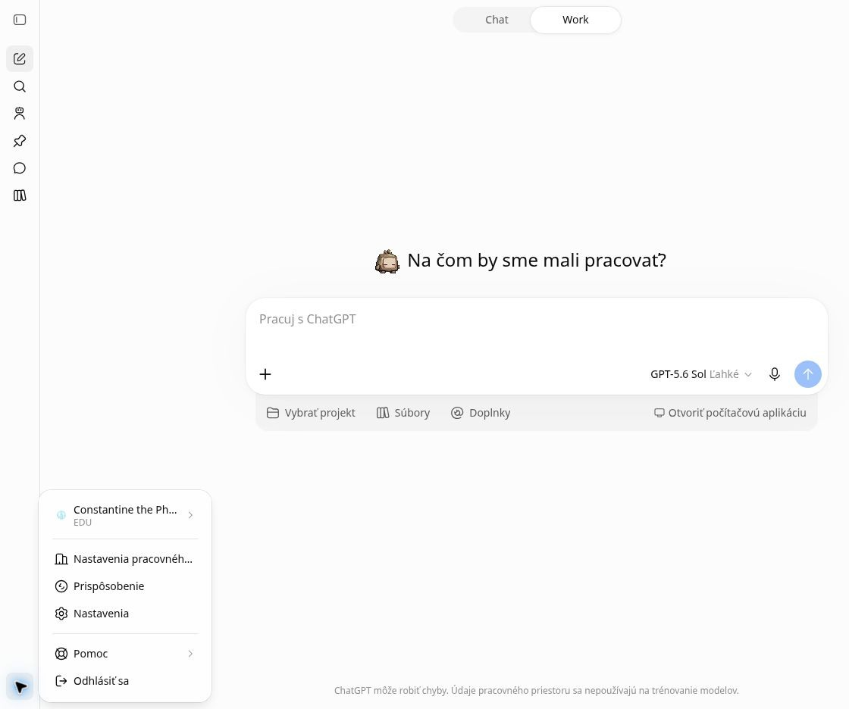
Čo je účet a pracovný priestor
ORIENTÁCIA
1. Účet identifikuje používateľa. Pracovný priestor určuje organizáciu a jej dostupné funkcie.
2. Otvorte ikonu profilu vľavo dole. Nad nastaveniami vidíte názov priestoru a označenie EDU.
3. Pred prácou s univerzitnými materiálmi overte, že ste v univerzitnom priestore.
4. Ak vidíte iný názov, prepnite priestor v ponuke účtu; jeho voľby sa môžu líšiť.
4
Notes:
Cieľ snímky
Táto snímka vysvetľuje základný rozdiel medzi používateľským účtom a pracovným priestorom v ChatGPT. Účastníci školenia by po jej vysvetlení mali vedieť rozpoznať, pod akou identitou sú prihlásení, v akom organizačnom priestore práve pracujú a prečo je kontrola pracovného priestoru dôležitá pred spracovaním univerzitných materiálov.
Čo je zobrazené na snímke
V ľavej časti je ukážka používateľského rozhrania ChatGPT. Viditeľná je hlavná pracovná plocha, bočný panel a otvorená ponuka profilu v ľavom dolnom rohu. Práve táto ponuka je miestom, kde používateľ nájde názov aktuálneho pracovného priestoru, jeho typ alebo označenie a možnosti súvisiace s účtom, nastaveniami a prepínaním prostredí. Na pravej strane sú štyri praktické kroky, ktoré účastníkom pomáhajú overiť správne pracovné prostredie.
1. Rozdiel medzi účtom a pracovným priestorom
Účet predstavuje konkrétnu osobu. Je naviazaný na prihlasovacie údaje, používateľský profil a oprávnenia používateľa. Môžeme si ho predstaviť ako digitálnu identitu zamestnanca. Pracovný priestor je organizačné prostredie, do ktorého účet vstupuje. Môže patriť univerzite, fakulte, pracovisku alebo inej organizácii a určuje, aké funkcie, pravidlá, nastavenia a možnosti správy má používateľ k dispozícii.
Jeden používateľský účet môže mať prístup k viacerým pracovným priestorom. Zamestnanec môže napríklad používať osobný priestor a zároveň univerzitný priestor. To, že je používateľ prihlásený správnym e-mailom, ešte automaticky neznamená, že pracuje v správnom organizačnom priestore. Preto je potrebné kontrolovať nielen účet, ale aj názov aktuálne zvoleného pracovného priestoru.
2. Ako overiť aktuálny pracovný priestor
Lektor vyzve účastníkov, aby sa pozreli do ľavého dolného rohu aplikácie a otvorili ikonu profilu. V otvorenej ponuke sa zobrazuje názov priestoru. Na snímke je zvýraznené aj označenie EDU, ktoré naznačuje vzdelávacie alebo organizačne spravované prostredie. Presné pomenovanie a vzhľad ponuky sa môžu meniť podľa verzie aplikácie, typu licencie, nastavení organizácie alebo používanej platformy, princíp je však rovnaký: používateľ musí vedieť identifikovať prostredie, v ktorom práve pracuje.
Pri demonštrácii je vhodné ukázať celý postup priamo v aplikácii: otvoriť profilovú ponuku, prečítať názov priestoru, upozorniť na jeho označenie a následne ponuku zavrieť. Účastníci by si mali tento krok sami prakticky zopakovať.
3. Prečo je kontrola dôležitá pri univerzitných materiáloch
Pred prácou s materiálmi univerzity je potrebné vedome overiť, že používateľ pracuje v univerzitnom pracovnom priestore. Ide najmä o materiály súvisiace s výučbou, internými procesmi, pracovnými dokumentmi, metodickými podkladmi, výskumom alebo komunikáciou so študentmi a kolegami. Organizačný priestor môže mať nastavenia a pravidlá odlišné od osobného priestoru a môže poskytovať funkcie určené pre zamestnancov organizácie.
Treba zdôrazniť, že samotná prítomnosť univerzitného loga, univerzitnej e-mailovej adresy alebo predchádzajúce použitie pracovného priestoru nie je náhradou za aktuálnu kontrolu. Používateľ mohol medzičasom prepnúť prostredie. Dobrou pracovnou rutinou je preto krátka kontrola priestoru vždy pred začiatkom práce s interným alebo citlivejším obsahom.
4. Čo urobiť, ak je zvolený nesprávny priestor
Ak sa v profilovej ponuke zobrazuje iný názov, používateľ má vybrať správny pracovný priestor v ponuke účtu. Po prepnutí je vhodné názov skontrolovať ešte raz. Jednotlivé priestory môžu mať odlišné dostupné modely, nástroje, doplnky, projekty, pravidlá uchovávania údajov alebo administrátorské nastavenia. Rozdielne voľby preto nemusia znamenať chybu aplikácie; často sú dôsledkom toho, že používateľ pracuje v inom priestore.
Ak univerzitný priestor v ponuke chýba, účastník by nemal situáciu obchádzať používaním osobného priestoru na pracovné materiály. Najprv má overiť prihlasovací účet, prípadne kontaktovať určenú technickú podporu, správcu pracovného priestoru alebo univerzitné pracovisko zodpovedné za digitálne služby.
Pedagogický kontext
Pre zamestnancov pedagogickej fakulty je užitočné prepojiť túto tému s digitálnou gramotnosťou a profesijnou zodpovednosťou. Výber správneho pracovného priestoru nie je iba technický úkon. Je to súčasť vedomého rozhodovania o tom, v akom prostredí vzniká pracovný obsah, aké pravidlá sa naň vzťahujú a kto spravuje používané nástroje. Rovnaký princíp možno preniesť aj do výučby študentov: pred použitím digitálnej služby treba rozumieť identite používateľa, organizačnému kontextu a pravidlám práce s údajmi.
Dôležité upozornenie k ochrane údajov
Správny pracovný priestor sám osebe neznamená, že je dovolené zadávať akýkoľvek obsah. Zamestnanci musia naďalej dodržiavať interné pravidlá univerzity, zásady informačnej bezpečnosti, ochranu osobných údajov, autorské práva a pravidlá práce s dôvernými informáciami. Do nástroja sa nemajú vkladať osobné údaje študentov, hodnotenia, citlivé personálne informácie, neverejné výskumné dáta ani iný chránený obsah, ak na to nie je výslovné oprávnenie a schválený postup.
Výklad
„Účet odpovedá na otázku: Kto som? Pracovný priestor odpovedá na otázku: V prostredí ktorej organizácie práve pracujem? Pred použitím univerzitných materiálov musíme skontrolovať obe informácie. Profilová ponuka v ľavom dolnom rohu nám ukáže názov aktuálneho priestoru. Ak názov nezodpovedá univerzitnému prostrediu, priestor najprv prepneme a až potom pokračujeme v práci.“
Kontrolné otázky
• Aký je rozdiel medzi účtom a pracovným priestorom?
• Kde sa kontroluje názov aktuálneho pracovného priestoru?
• Prečo nestačí iba skontrolovať prihlasovací e-mail?
• Čo má zamestnanec urobiť, ak univerzitný priestor nie je dostupný?
• Prečo správny pracovný priestor nenahrádza pravidlá ochrany údajov?
Hlavné posolstvo snímky
Pred každou prácou s univerzitnými materiálmi vedome overte, že používate správny účet a správny univerzitný pracovný priestor. Táto jednoduchá kontrola pomáha predchádzať práci v nesprávnom prostredí a podporuje zodpovedné používanie digitálnych nástrojov.

Slide 5
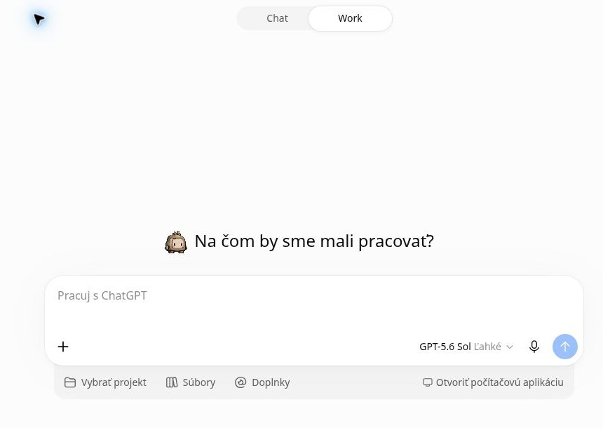
Mapa režimu Work
ORIENTÁCIA
1. Hore je prepínač Chat / Work; aktuálne vybratý režim je zvýraznený.
2. V strede napíšte cieľ práce do veľkého editora.
3. Pri editore nájdete pridanie obsahu, model, diktovanie a odoslanie.
4. Pod editorom sú výber projektu, súbory a doplnky.
5
Notes:
Cieľ snímky
Táto snímka slúži ako orientačná mapa režimu Work. Po jej preštudovaní by mal absolvent vedieť, kde sa režim vyberá, kam sa zapisuje zadanie, ako sa k zadaniu pripájajú podklady, kde sa vyberá model a ako sa pripravená požiadavka odošle. Snímka nevysvetľuje iba polohu tlačidiel, ale aj odporúčaný spôsob práce: najskôr určiť cieľ, potom doplniť potrebný kontext a až následne úlohu odoslať.
Čo je na snímke zobrazené
V ľavej časti snímky je obrazovka aplikácie s otvoreným režimom Work. V hornej časti je prepínač medzi možnosťami Chat a Work. V strede sa nachádza veľký editor, teda hlavné pole na zapísanie požiadavky. V jeho okolí sú ovládacie prvky na pridanie obsahu, výber modelu, diktovanie a odoslanie. Pod editorom sú skratky k projektu, súborom a doplnkom. Pravá časť snímky sumarizuje štyri základné orientačné body.
1. Prepínač Chat a Work
Prepínač v hornej časti ukazuje, v ktorom režime sa používateľ nachádza. Zvýraznená možnosť Work znamená, že je aktívne pracovné prostredie zobrazené na snímke. Pred začatím úlohy je vhodné aktívny režim vedome skontrolovať, pretože jednotlivé režimy môžu ponúkať odlišné pracovné postupy alebo dostupné nástroje. Rozhranie sa môže časom mierne meniť, preto sa nespoliehajte iba na presnú farbu či polohu prvku; vždy si prečítajte názov zvýraznenej voľby.
Chat možno chápať ako priestor na bežnú konverzáciu a postupné otázky. Work je na tejto snímke predstavený ako prostredie určené na cielenejšiu prácu so zadaním, podkladmi, súbormi, projektmi a doplnkami. Hranica medzi režimami nemusí byť pri každej úlohe absolútna, ale výber režimu pomáha používateľovi zvoliť vhodný spôsob práce.
2. Veľký editor – miesto, kde sa formuluje cieľ práce
Najdôležitejšou časťou obrazovky je veľké textové pole v strede. Do tohto poľa sa zapisuje požiadavka, pokyn alebo opis výsledku, ktorý má nástroj pripraviť. Namiesto veľmi všeobecnej otázky je vhodné uviesť konkrétny cieľ, kontext, cieľovú skupinu, požadovaný formát a prípadné obmedzenia.
Príklad všeobecného zadania: „Priprav text o inkluzívnom vzdelávaní.“ Takéto zadanie ponecháva veľa rozhodnutí na nástroji. Presnejšie zadanie môže znieť: „Priprav zrozumiteľný úvod do inkluzívneho vzdelávania pre nových vysokoškolských pedagógov. Použi rozsah približne 500 slov, vysvetli tri základné princípy, pridaj dva príklady z univerzitnej výučby a na konci uveď kontrolné otázky.“ Druhá verzia jasnejšie určuje účel, publikum, rozsah aj podobu výstupu.
Pri samostatnej práci postupujte v tomto poradí: najskôr si pomenovať požadovaný výsledok, potom doplniť potrebné súvislosti a nakoniec určiť formu odpovede. Ak výsledok nie je vyhovujúci, zadanie možno spresniť a pokračovať ďalším pokynom. Práca s nástrojom je iteratívna – prvá odpoveď nemusí byť konečným výsledkom.
3. Ovládacie prvky pri editore
Symbol plus na ľavej strane editora slúži na pridanie ďalšieho obsahu alebo otvorenie ponuky dostupných možností. V závislosti od používanej verzie a oprávnení môže ísť napríklad o pripojenie súboru alebo iného podkladu. Pred pridaním dokumentu vždy skontrolujte, či jeho použitie povoľujú interné pravidlá univerzity a či neobsahuje osobné, citlivé alebo dôverné údaje.
Názov modelu pri spodnom okraji editora označuje systém, ktorý bude požiadavku spracúvať. Rôzne modely alebo ich nastavenia sa môžu líšiť rýchlosťou, dostupnými schopnosťami a vhodnosťou pre konkrétnu úlohu. Ak si absolvent nie je istý výberom, môže ponechať predvolenú možnosť organizácie. Pri dôležitom výstupe však nemá predpokladať, že výber výkonnejšieho modelu automaticky zaručuje vecnú správnosť.
Ikona mikrofónu umožňuje zadanie diktovať hlasom. Táto možnosť môže byť užitočná pri tvorbe prvého návrhu zadania alebo pre používateľov, ktorí uprednostňujú hovorený vstup. Po diktovaní je potrebné text skontrolovať, pretože rozpoznávanie reči môže nesprávne zachytiť odborné názvy, mená, skratky alebo interpunkciu. Pri diktovaní v spoločnom priestore treba zároveň chrániť súkromie a nehovoriť nahlas citlivé informácie.
Šípka na pravej strane editora odošle pripravené zadanie. Pred odoslaním si skontrolujte tri veci: či je cieľ jasný, či sú pripojené správne podklady a či zadanie neobsahuje údaje, ktoré sa do nástroja nemajú vkladať. Odošlite ho až po tejto krátkej kontrole.
4. Možnosti pod editorom
Voľba Vybrať projekt umožňuje zaradiť prácu do konkrétneho projektu alebo otvoriť existujúci pracovný kontext. Projekt môže pomôcť sústrediť súvisiace materiály a úlohy na jednom mieste. Pri pomenovaní projektu používajte zrozumiteľné názvy a rešpektujte pravidlá pracoviska. Samotné zaradenie do projektu nenahrádza kontrolu obsahu ani ochranu údajov.
Voľba Súbory slúži na prácu s dokumentmi alebo inými podkladmi. Súbor môže poskytnúť presnejší kontext než ručné prepisovanie dlhého textu. Pred nahraním je však potrebné overiť oprávnenie na použitie dokumentu, autorské práva, ochranu osobných údajov a pravidlá informačnej bezpečnosti. Ak dokument obsahuje údaje študentov, hodnotenia, zdravotné údaje, personálne informácie, neverejné výskumné dáta alebo iný chránený obsah, nemožno ho nahrať bez výslovného oprávnenia a schváleného postupu.
Voľba Doplnky sprístupňuje rozšírenia alebo prepojené nástroje, ktoré môžu rozšíriť možnosti práce. Dostupnosť doplnkov závisí od pracovného priestoru, licencie a nastavení správcu. Použitie doplnku môže znamenať prenos údajov do ďalšej služby, preto treba rozumieť jeho účelu a používať iba nástroje schválené univerzitou. Ak používateľ nevie, čo doplnok robí alebo ako spracúva údaje, nemal by ho pri pracovných materiáloch používať bez overenia.
Odporúčaný pracovný postup
1. Skontrolujte, že ste v správnom univerzitnom pracovnom priestore. 2. Overte, že je zvolený požadovaný režim Work. 3. Jednou vetou si pomenujte výsledok, ktorý potrebujete. 4. Do editora napíšte cieľ, kontext, cieľovú skupinu a požadovanú formu. 5. Iba ak je to potrebné a povolené, pridajte projekt, súbor alebo schválený doplnok. 6. Skontrolujte nastavenie modelu a celý obsah zadania. 7. Odstráňte osobné, citlivé alebo nepotrebné údaje. 8. Zadanie odošlite. 9. Výstup kriticky skontrolujte, opravte a overte dôležité fakty.
Príklad použitia na pedagogickej fakulte
Pedagóg chce vytvoriť návrh aktivity pre seminár. Do editora môže napísať: „Navrhni 30-minútovú skupinovú aktivitu pre študentov učiteľstva na tému formatívne hodnotenie. Aktivita má byť použiteľná pre skupinu 24 študentov, má obsahovať cieľ, pomôcky, postup, časový plán a záverečnú reflexiu. Nepoužívaj osobné údaje ani skutočné hodnotenia študentov.“ Ak má pracovisko schválený metodický dokument, možno ho pripojiť ako podklad. Výsledok však musí pedagóg odborne posúdiť a prispôsobiť predmetu, študentom a vzdelávaciemu cieľu.
Ako posudzovať vytvorenú odpoveď
Výstup umelej inteligencie je návrh, nie automaticky správny alebo hotový vzdelávací materiál. Skontrolujte vecnú správnosť, aktuálnosť, zrozumiteľnosť, primeranosť cieľovej skupine, súlad s cieľmi predmetu, možné predsudky, kvalitu zdrojov a dodržanie akademickej integrity. Vymyslené citácie, nepresné fakty alebo nevhodné odporúčania je potrebné odstrániť. Zodpovednosť za použitie výstupu vo výučbe zostáva na človeku.
Poznámka k vzhľadu rozhrania
Používateľské rozhranie na vašom zariadení nemusí vyzerať úplne rovnako ako na snímke. Názvy modelov, ikony, dostupné nástroje a ich poloha sa môžu meniť podľa aktualizácie aplikácie, zariadenia, licencie a nastavení univerzitného pracovného priestoru. Pri orientácii sa preto riaďte funkciou prvku a jeho textovým označením, nie iba presnou polohou na obrázku.
Kontrolné otázky na samostatné štúdium
• Ako zistíte, či je aktívny režim Work?
• Ktoré informácie by malo obsahovať kvalitné zadanie?
• Na čo slúži symbol plus a na čo šípka odoslania?
• Kedy je vhodné pridať súbor a čo treba pred nahraním overiť?
• Prečo treba po diktovaní zadanie skontrolovať?
• Prečo nemožno výstup nástroja použiť bez odborného posúdenia?
Hlavné posolstvo snímky
Režim Work sústreďuje hlavné kroky pracovnej úlohy na jednom mieste: výber režimu, formulovanie cieľa, pridanie povolených podkladov, voľbu nástrojov a odoslanie zadania. Kvalita výsledku závisí najmä od jasnosti zadania, vhodnosti kontextu, zodpovednej práce s údajmi a následnej kritickej kontroly človekom.

Slide 6
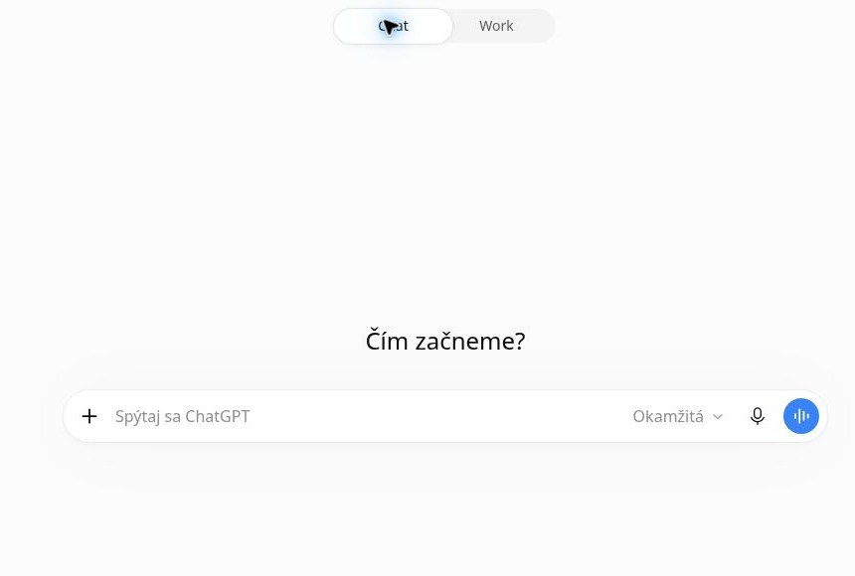
Mapa režimu Chat
ORIENTÁCIA
1. Prepínač Chat slúži na otázky, rozhovor a rýchle úpravy textu.
2. Do poľa „Spýtaj sa ChatGPT“ napíšte otázku a odošlite ju šípkou.
3. Plus otvorí pridanie súboru alebo ďalšie dostupné nástroje.
4. Vpravo sú diktovanie a hlasový rozhovor; ich dostupnosť závisí od nastavení.
6
Notes:
Cieľ snímky
Snímka predstavuje režim Chat ako priestor na otázky, vysvetľovanie, návrhy textov a postupné dopĺňanie odpovede. Po preštudovaní má používateľ vedieť začať rozhovor, pridať podklad a rozlíšiť diktovanie od hlasového rozhovoru.
Čo vidíte na obrazovke
Hore je prepínač Chat a Work; zvýraznený Chat označuje aktívny režim. V spodnej časti je pole „Spýtaj sa ChatGPT“, do ktorého sa píše zadanie. Plus naľavo otvára pridanie súborov alebo nástrojov. Na pravej strane sú ovládacie prvky modelu či režimu odpovede, mikrofón a tlačidlo hlasového rozhovoru; presné rozloženie sa môže meniť.
Ako postupovať
Kliknite do textového poľa, napíšte celú otázku a pred odoslaním ju skontrolujte. Dobré zadanie uvádza cieľ, publikum, formu výstupu a známe fakty. Šípka alebo klávesová skratka správu odošle. Ak chcete priložiť dokument, použite plus a počkajte, kým sa názov súboru zobrazí pri správe.
Diktovanie a hlas
Mikrofón spravidla prepíše hovorené slová do textu, ktorý možno ešte upraviť. Samostatné hlasové tlačidlo spúšťa priebežný hovorený rozhovor. Po diktovaní vždy skontrolujte mená, dátumy a odborné pojmy. Dostupnosť hlasových funkcií závisí od účtu, zariadenia a povolení mikrofónu.
Dôležité pre univerzitné použitie
Do zadania nevkladajte osobné údaje študentov, hodnotenia ani dôverné dokumenty bez schváleného postupu. Odpoveď je pracovný návrh: fakty, citácie a pedagogické odporúčania musí používateľ odborne overiť.
Kontrolná otázka
Viete ukázať, kde sa píše otázka, kde sa pripája súbor a aký je rozdiel medzi diktovaním a hlasovým rozhovorom?

Slide 7
Chat a Work: kedy ktorý zvoliť
ORIENTÁCIA
1. Chat: otázka, vysvetlenie pojmu, návrh textu alebo postupné dopĺňanie odpovede.
2. Work: väčší cieľ, napríklad hotová prezentácia, analýza súborov alebo viac krokov.
3. Prepínač zmeňte pred zadaním úlohy. Rozhovory môžu byť v tom istom projekte.
4. V oboch režimoch skontrolujte výstup; zmena režimu nezaručuje správnosť.
7
Notes:
Cieľ snímky Snímka pomáha rozhodnúť, či je pre konkrétnu úlohu vhodnejší režim Chat alebo Work. Nejde o hodnotenie, ktorý režim je „lepší“, ale o výber pracovného postupu primeraného rozsahu úlohy.
Kedy použiť Chat
Chat je vhodný na jednu otázku, vysvetlenie pojmu, krátky návrh textu, brainstorming alebo postupnú diskusiu. Príkladom je vysvetlenie pedagogického termínu, úprava odseku sylabu alebo návrh otázok do seminára. Používateľ môže odpoveď spresňovať ďalšími správami v tom istom rozhovore.
Kedy použiť Work
Work sa hodí pri väčšom výsledku alebo úlohe s viacerými krokmi, napríklad pri tvorbe prezentácie, analýze viacerých dokumentov, príprave rozsiahleho materiálu alebo práci s projektom. Zadanie má obsahovať cieľ, zdroje, publikum, rozsah a požadovaný formát.
Praktické rozhodovanie
Pred napísaním zadania si položte otázku: potrebujem jednu odpoveď, alebo ucelený pracovný výstup? Prepínač zmeňte ešte pred začiatkom úlohy. Ak je práca súčasťou projektu, overte aj správny projekt a pracovný priestor. Samostatné témy oddeľujte, aby sa nemiešal kontext.
Spoločné pravidlo pre oba režimy
Režim neurčuje pravdivosť odpovede. V Chat aj Work treba výstup prečítať, porovnať so zdrojmi, skontrolovať údaje a upraviť ho pre konkrétny pedagogický účel. Pri osobných alebo dôverných údajoch platia interné pravidlá univerzity bez ohľadu na režim.
Kontrolná otázka
Zvolili by ste Chat alebo Work na vysvetlenie jedného pojmu? A ktorý režim by ste zvolili na vytvorenie prezentácie z troch priložených dokumentov?

Slide 8
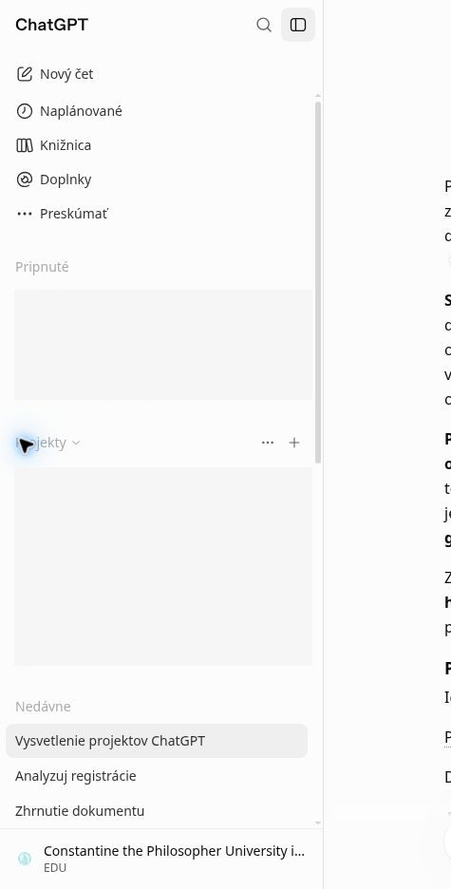
Bočný panel a história
ORIENTÁCIA
1. Vľavo hore otvoríte alebo skryjete panel ikonou panela.
2. Nájdete tu Nový čet, hľadanie, Naplánované, Priestor a Doplnky.
3. Nižšie sú pripnuté položky, projekty a nedávne rozhovory.
4. Názvy projektov na obrázku sú zakryté; pri vás sa zobrazí vlastný obsah.
8
Notes:
Cieľ snímky
Snímka vysvetľuje bočný panel ako hlavné miesto na navigáciu medzi novými a staršími rozhovormi, projektmi, priestorom, doplnkami a ďalšími funkciami.
Otvorenie a skrytie panela
Ikona v ľavom hornom rohu panel zobrazí alebo skryje. Skrytím získate viac priestoru pre obsah rozhovoru; zobrazením sa vrátite k navigácii. Na menšej obrazovke môže byť panel zbalený automaticky.
Hlavné položky „Nový čet“ otvorí prázdny rozhovor. Hľadanie pomáha nájsť starší obsah podľa slov. „Naplánované“ zobrazuje budúce alebo opakované úlohy, ak sú dostupné. „Priestor“ sústreďuje uložené súbory a materiály. „Doplnky“ vedú k rozšíreniam a prepojeným službám.
Projekty a história Nižšie sa môžu zobrazovať pripnuté položky, projekty a nedávne rozhovory. Projekt združuje súvisiace chaty, podklady a pokyny. História umožňuje pokračovať v staršej práci. Pred pokračovaním vždy skontrolujte názov rozhovoru aj projekt, aby ste nepridali obsah do nesprávneho kontextu.
Ak niečo chýba
Ak nevidíte očakávaný rozhovor alebo projekt, overte prihlásený účet, univerzitný pracovný priestor a prípadné filtre. Rozhranie a zoznam položiek sa môžu líšiť podľa oprávnení.
Kontrolná otázka
Ktorú položku použijete na začatie novej témy a ktorú na návrat k existujúcej práci?

Slide 9
Nový rozhovor
PRVÝ ROZHOVOR
1. Kliknite na „Nový čet“ v bočnom paneli.
2. V editore napíšte celú otázku alebo opíšte požadovaný výsledok.
3. Po odoslaní sa objaví vaša správa a pod ňou odpoveď.
4. Samostatné témy rozdeľte do nových rozhovorov, aby sa nemiešal kontext.
9
Notes:
Cieľ snímky Snímka ukazuje, ako začať nový samostatný rozhovor. Nový chat je vhodný vždy, keď sa mení téma alebo keď nechceme, aby predchádzajúci kontext ovplyvňoval ďalšiu odpoveď.
Postup
V bočnom paneli kliknite na „Nový čet“. Zobrazí sa prázdny editor. Do poľa napíšte celú otázku alebo presne opíšte výsledok, ktorý potrebujete. Pred odoslaním skontrolujte, či zadanie obsahuje cieľ, publikum, formu, známe fakty a obmedzenia.
Čo sa stane po odoslaní
V rozhovore sa zobrazí vaša správa a pod ňou odpoveď. Ďalšia správa v tom istom chate nadväzuje na doterajší obsah. Nemusíte opakovať všetko, ale pri dôležitých údajoch je vhodné ich znova explicitne potvrdiť.
Prečo oddeľovať témy
Ak v jednom rozhovore miešate nesúvisiace úlohy, model môže nesprávne preniesť štýl, údaje alebo predpoklady. Samostatný chat vytvorte napríklad pre nový predmet, inú cieľovú skupinu alebo nový dokument. Súvisiace opravy ponechajte v pôvodnom rozhovore.
Príklad z univerzity
Jeden chat môže slúžiť na návrh e-mailu o školení. Iný chat vytvorte na analýzu sylabu alebo prípravu otázok ku skúške. Tak zostáva história prehľadná a ľahšie sa dohľadáva.
Bezpečnosť a kontrola
Do nového chatu nevkladajte osobné údaje ani interný obsah bez oprávnenia. Odpoveď pred použitím skontrolujte. Nový chat neznamená, že odpoveď je automaticky nezávislá od nastavení účtu, projektu alebo vlastných pokynov.
Kontrolná otázka
Kedy je lepšie pokračovať v existujúcom rozhovore a kedy vytvoriť nový?

Slide 10
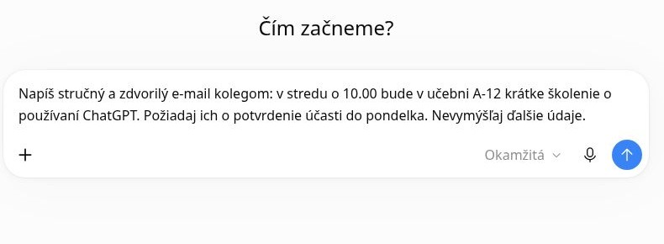
Prvé zadanie: čo má obsahovať
PRVÝ ROZHOVOR
1. Povedzte, aký výstup potrebujete, pre koho a v akej forme.
2. Pridajte dostupné fakty a výslovne označte údaje, ktoré chýbajú.
3. Príklad: „Napíš e-mail kolegom o školení; miesto A-12, čas 10.00.“
4. Zakážte domýšľanie: „Chýbajúce údaje označ [DOPLNIŤ].“
10
Notes:
Cieľ snímky
Snímka vysvetľuje základnú stavbu kvalitného prvého zadania. Jasné zadanie znižuje potrebu opravovania a obmedzuje riziko, že nástroj doplní neznáme údaje podľa vlastného odhadu.
Štyri základné prvky zadania
Uveďte, aký výstup chcete, komu je určený, v akej forme má byť a aké fakty má použiť. Napríklad: „Napíš stručný a zdvorilý e-mail kolegom o školení. Uveď stredu o 10.00, učebňu A-12 a žiadosť o potvrdenie účasti do pondelka.“
Práca s chýbajúcimi údajmi
Ak dátum, kontakt alebo iná informácia nie je známa, povedzte to priamo. Môžete pridať pokyn: „Nevymýšľaj ďalšie údaje. Chýbajúce položky označ [DOPLNIŤ].“ Tak vznikne bezpečnejšia šablóna, ktorú človek pred odoslaním doplní.
Prečo je to dôležité
Jazykový model sa snaží vytvoriť súvislý text a môže doplniť pravdepodobne znejúci detail. To nie je overenie skutočnosti. Používateľ preto musí rozlišovať medzi poskytnutým faktom, návrhom a chýbajúcim údajom.
Praktická šablóna
Použite vetu: „Vytvor [typ výstupu] pre [cieľovú skupinu]. Použi tieto fakty: [fakty]. Výstup má mať [formát a rozsah]. Ak niečo chýba, označ to [DOPLNIŤ] a nič si nevymýšľaj.“
Univerzitný kontext
Pri e-mailoch, oznamoch a študijných materiáloch overte mená, dátumy, miestnosti, termíny a kontakty v oficiálnom zdroji. Nepoužívajte skutočné osobné údaje študentov v cvičných zadaniach.
Kontrolná otázka
Obsahuje vaše zadanie cieľ, publikum, formu, fakty a pravidlo pre chýbajúce údaje?

Slide 11
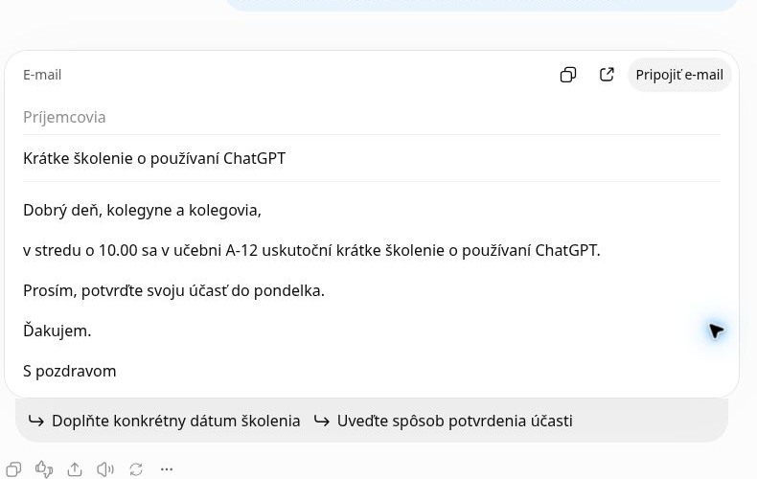
Výsledok a nadväzujúca otázka
PRVÝ ROZHOVOR
1. Počkajte, kým sa dokončí odpoveď; počas tvorby je dostupné „Zastaviť“.
2. Výsledok prečítajte a porovnajte s údajmi v zadaní.
3. Do spodného poľa napíšte opravu: „Skráť text na 100 slov.“
4. Oprava ostane v tom istom rozhovore a nadväzuje na predchádzajúci kontext.
11
Notes:
Cieľ snímky
Snímka ukazuje, že prvá odpoveď je začiatkom pracovného procesu, nie automaticky hotovým výsledkom. Používateľ sa učí odpoveď skontrolovať a následne ju upraviť ďalšou správou.
Počas vytvárania odpovede
Text môže pribúdať postupne. Tlačidlo „Zastaviť“ umožní generovanie prerušiť, napríklad ak odpoveď smeruje k nesprávnej úlohe alebo je zbytočne dlhá. Počkajte na dokončenie, ak chcete posudzovať celý výsledok.
Kontrola výsledku
Porovnajte odpoveď s pôvodným zadaním: sú správne dátum, čas, miestnosť, cieľová skupina a požadovaný tón? Skontrolujte tiež, či model nepridal nepodložené údaje. Pri odbornom texte overte tvrdenia v dôveryhodnom zdroji.
Nadväzujúca otázka
Do spodného poľa napíšte konkrétnu opravu, napríklad „Skráť text na 100 slov“, „Zmeň tón na formálnejší“ alebo „Zachovaj fakty, ale pridaj predmet e-mailu“. Oprava zostáva v tom istom rozhovore a používa predchádzajúci kontext.
Výhoda postupného spresňovania
Nemusíte vždy začínať od nuly. Najprv získate návrh, potom opravíte rozsah, štruktúru a formulácie. Ak však meníte tému alebo zdrojové údaje, môže byť bezpečnejšie vytvoriť nový chat.
Zodpovednosť používateľa
Pred odoslaním e-mailu alebo publikovaním materiálu vykonajte konečnú ľudskú kontrolu. Nástroj nerozhoduje za autora a nemá poznať interný kontext, ktorý nebol uvedený.
Kontrolná otázka
Viete formulovať jednu konkrétnu nadväzujúcu požiadavku, ktorá upraví odpoveď bez zmeny faktov?

Slide 12
Akcie pri vlastnej správe
PRVÝ ROZHOVOR
1. Pod vlastnou správou nájdete kopírovanie a „Upraviť správu“.
2. Úprava zmení zadanie pre následné vygenerovanie odpovede.
3. Ak chcete zachovať pôvodný postup, pošlite radšej novú nadväzujúcu správu.
4. Ponuka pri správe môže obsahovať aj zdieľanie príkazu.
12
Notes:
Cieľ snímky
Snímka vysvetľuje akcie dostupné pri vlastnej správe, najmä kopírovanie a úpravu zadania. Dôležité je pochopiť rozdiel medzi zmenou pôvodnej správy a odoslaním novej nadväzujúcej požiadavky.
Kopírovanie
Kopírovanie prenesie text zadania do schránky. Je užitočné, ak chcete zadanie uložiť, použiť ako šablónu alebo porovnať jeho verzie. Pred vložením do inej služby skontrolujte, či text neobsahuje interné alebo osobné údaje.
Upraviť správu
Voľba „Upraviť správu“ zmení pôvodné zadanie a spravidla umožní vytvoriť novú odpoveď z upravenej verzie. Tým môže vzniknúť iná vetva rozhovoru. Pôvodný postup nemusí zostať v rovnakej podobe viditeľný, preto túto možnosť používajte vedome.
Kedy poslať novú správu
Ak chcete zachovať pôvodnú odpoveď a iba ju spresniť, pošlite nadväzujúcu správu, napríklad „Zachovaj obsah, ale skráť ho na polovicu“. História potom jasne ukáže pôvodný návrh aj následnú opravu. Úprava pôvodnej správy je vhodná, keď bolo zadanie od začiatku nesprávne.
Zdieľanie zadania
Ponuka môže obsahovať zdieľanie príkazu alebo iné akcie. Pred zdieľaním skontrolujte celý text, prílohy a cieľové osoby. Zadanie môže prezradiť pracovnú tému aj bez samotnej odpovede.
Pedagogický význam
Porovnávanie verzií zadania pomáha pochopiť, ako presnosť pokynu ovplyvňuje výstup. Pri školení možno skúsiť jednu malú zmenu a sledovať, čo sa v odpovedi zmenilo.
Kontrolná otázka
Ktorú možnosť použijete, ak chcete zachovať pôvodnú odpoveď a len požiadať o kratšiu verziu?

Slide 13
Akcie pri odpovedi
PRVÝ ROZHOVOR
1. Pod odpoveďou možno skopírovať text alebo ohodnotiť kvalitu.
2. „Prečítať nahlas“ spustí zvuk; „Vygenerovať odpoveď znova“ vytvorí variant.
3. „Zdieľať“ sprístupňuje obsah podľa ponuky, ktorú treba pred potvrdením skontrolovať.
4. Pri vytvorenom e-maile môžete skopírovať jeho predmet a telo.
13
Notes:
Cieľ snímky
Snímka predstavuje akcie pod vytvorenou odpoveďou. Tieto ovládacie prvky pomáhajú text preniesť, vypočuť, ohodnotiť, vytvoriť alternatívu alebo zdieľať, ale nenahrádzajú kontrolu obsahu.
Kopírovanie a hodnotenie
Tlačidlo kopírovania prenesie odpoveď do schránky. Po vložení do e-mailu alebo dokumentu zachovajte autorskú zodpovednosť a text upravte. Hodnotenie odpovede poskytuje spätnú väzbu k jej kvalite; nie je to potvrdenie faktickej správnosti.
Prečítať nahlas
Táto funkcia prehrá odpoveď zvukom. Môže podporiť prístupnosť alebo kontrolu plynulosti textu. Pri používaní na verejnom mieste zvážte súkromie a hlasitosť, najmä ak odpoveď obsahuje pracovné informácie.
Vygenerovať odpoveď znova
Opätovné generovanie vytvorí inú verziu na rovnaké zadanie. Variant môže mať odlišnú štruktúru aj tvrdenia. Vyberte ho podľa kvality, nie podľa toho, že je novší. Fakty treba overiť v každej verzii.
Zdieľanie
Pred potvrdením zdieľania si prečítajte, aký rozsah rozhovoru alebo odpovede bude sprístupnený, či vznikne odkaz a kto k nemu môže mať prístup. Nezdieľajte rozhovory s osobnými údajmi, internými dokumentmi alebo dôvernými pokynmi.
Štruktúrované výstupy
Pri vytvorenom e-maile môže byť samostatne dostupný predmet a telo správy. Pred použitím skontrolujte adresátov, dátumy, miestnosti, termíny a podpis. Nástroj e-mail sám neodosiela, pokiaľ nie je výslovne použitá a potvrdená prepojená služba.
Kontrolná otázka
Prečo ani tlačidlo „Vygenerovať odpoveď znova“ nezaručuje správnejší výsledok?

Slide 14
Rozpoznanie dokončenej odpovede
PRVÝ ROZHOVOR
1. Počas generovania môže text pribúdať a zobrazuje sa „Zastaviť“.
2. Dokončená odpoveď sprístupní bežné akcie pod výstupom.
3. Ak text skončí uprostred myšlienky, požiadajte o dokončenie.
4. Pri dôležitých faktoch porovnajte odpoveď s pôvodným zdrojom.
14
Notes:
Cieľ snímky
Snímka pomáha rozpoznať, či sa odpoveď už dokončila, a vysvetľuje, čo urobiť pri prerušenej alebo neúplnej odpovedi.
Počas generovania
Text sa môže zobrazovať postupne a tlačidlo odoslania sa môže zmeniť na „Zastaviť“. Kým je generovanie aktívne, nehodnoťte záver odpovede ako konečný. Proces možno zastaviť, ak je zadanie zjavne nesprávne pochopené.
Znaky dokončenia
Po dokončení sa pod odpoveďou sprístupnia bežné akcie, napríklad kopírovanie, hodnotenie, čítanie nahlas alebo opätovné generovanie. Text by mal končiť ucelenou myšlienkou, nie uprostred vety, zoznamu alebo tabuľky.
Ak je odpoveď neúplná
Napíšte nadväzujúci pokyn: „Dokonči odpoveď od poslednej vety“ alebo „Pokračuj bodmi 4 až 6 bez opakovania predchádzajúceho textu“. Potom spojenie častí skontrolujte, pretože pokračovanie môže niečo zopakovať alebo zmeniť.
Kontrola faktov
Technické dokončenie neznamená obsahovú správnosť. Pri termínoch, právnych alebo interných pravidlách, citáciách a odborných tvrdeniach porovnajte odpoveď s pôvodným dokumentom alebo dôveryhodným zdrojom. Ak odpoveď používa súbor, požiadajte o presný úsek či stranu.
Praktická rada
Dlhé úlohy rozdeľte na menšie časti s jasnou štruktúrou. Ľahšie potom zistíte, ktorá časť chýba a čo treba opraviť.
Kontrolná otázka
Aké dva znaky naznačujú, že odpoveď je dokončená, a čo urobíte, ak skončí uprostred vety?

Slide 15
Cvičenie: nový chat
VYSKÚŠAJTE SI
ÚLOHA
Požiadajte ChatGPT o krátky e-mail s modelovým dátumom a miestom. Potom si vyžiadajte stručnejšiu verziu.
15
Notes:
Cieľ cvičenia
Cvičenie overuje, či viete vytvoriť nový chat, napísať úplné zadanie a následnou správou upraviť už vytvorený text.
Postup
Otvorte nový chat. Požiadajte o krátky e-mail s modelovým dátumom a miestom, napríklad pozvánku kolegom na pracovné stretnutie. Uveďte adresáta, účel, dátum, čas, miesto a požadovaný tón. Používajte iba vymyslené údaje.
Druhá správa
Po vytvorení e-mailu napíšte v tom istom rozhovore: „Skráť e-mail približne na polovicu, zachovaj všetky fakty a zdvorilý tón.“ Sledujte, či odpoveď správne nadviazala na prvú verziu.
Čo si všimnúť
V histórii má zostať jeden rozhovor s dvoma vašimi správami. Druhá odpoveď má vychádzať z prvej, nie vytvoriť inú udalosť. Skontrolujte, či sa nezmenili dátum, čas ani miesto.
Samostatné hodnotenie
Úloha je splnená, ak ste vytvorili nový chat, prvé zadanie obsahovalo potrebné údaje, druhá správa bola nadväzujúca a skrátený text zachoval význam.
Bezpečnosť
Do cvičenia nevkladajte skutočné údaje študentov, kolegov ani interné kontakty.

Slide 16
Kontrola: nový chat
RIEŠENIE / KRITÉRIÁ
Skontrolujte vlastný výsledok
Kontrola: v histórii je jeden rozhovor s dvoma vašimi správami; druhá odpoveď nadväzuje na prvú.
16
Notes:
Účel kontroly
Táto snímka obsahuje kritériá, podľa ktorých si môžete samostatne vyhodnotiť predchádzajúce cvičenie.
Čo má byť v histórii
V bočnom paneli má byť jeden rozhovor venovaný e-mailu. Po otvorení má obsahovať dve vaše správy: pôvodné zadanie a požiadavku na skrátenie. Ak vznikli dva rozhovory, pravdepodobne ste pred druhou správou omylom zvolili „Nový čet“.
Čo má byť v odpovediach
Prvá odpoveď má vytvoriť e-mail podľa zadaných modelových údajov. Druhá má byť kratšia a má zachovať rovnaký dátum, čas, miesto a účel. Ak sa fakty zmenili, doplňte nový pokyn, ktorý ich výslovne zopakuje.
Čo sa tým učíte
Rozhovor uchováva kontext a umožňuje postupné spresňovanie. Nový chat vytvára nový kontext. Schopnosť vedome zvoliť medzi pokračovaním a novým rozhovorom je základom prehľadnej práce.
Ak výsledok nesedí
Vráťte sa k pôvodnému chatu a pošlite konkrétnu opravu. Cvičenie nie je test rýchlosti; cieľom je pochopiť pracovný postup a vedieť chybu opraviť.

Slide 17
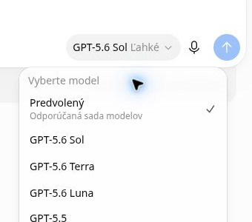
Model a úroveň uvažovania
MODELY
1. Kliknite na názov modelu vedľa editora a otvorte jeho ponuku.
2. Zoznam ukazuje modely dostupné v tomto účte; výber môže byť obmedzený.
3. Samostatná stupnica „Výkon“ mení úroveň uvažovania vybraného modelu.
4. Pre začiatočníka stačí predvolená možnosť; názvy sa časom menia.
17
Notes:
Cieľ snímky
Snímka vysvetľuje rozdiel medzi výberom modelu a nastavením úrovne výkonu alebo uvažovania. Ide o dva samostatné prvky.
Model
Po kliknutí na názov modelu pri editore sa zobrazí zoznam možností dostupných vo vašom účte a pracovnom priestore. Názvy a ponuka sa môžu meniť. „Predvolený“ ponechá výber na odporúčanej konfigurácii služby alebo organizácie.
Úroveň výkonu
Samostatný posuvník alebo voľba výkonu určuje, koľko úsilia má vybraný model venovať riešeniu. Vyššia úroveň môže byť vhodná pri analýze viacerých podmienok, plánovaní alebo kontrole zložitého materiálu. Pri krátkom e-maile či preformulovaní zvyčajne stačí bežná úroveň.
Odporúčanie pre začiatočníka
Ponechajte predvolenú možnosť, pokiaľ nemáte konkrétny dôvod na zmenu. Dôležitejšie než názov modelu je kvalitné zadanie, správne podklady a kontrola výsledku.
Obmedzenia
Vyšší výkon môže trvať dlhšie alebo využívať dostupné limity. Ani výkonnejší model nezaručuje správnosť, aktuálnosť alebo vhodnosť pedagogického odporúčania.
Kontrolná otázka
Viete na obrazovke osobitne ukázať názov modelu a ovládanie jeho výkonu?

Slide 18
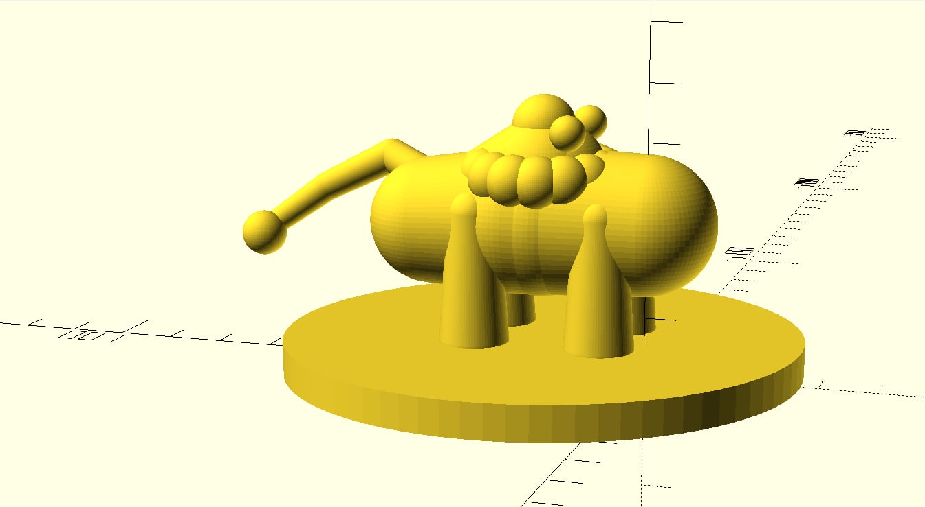
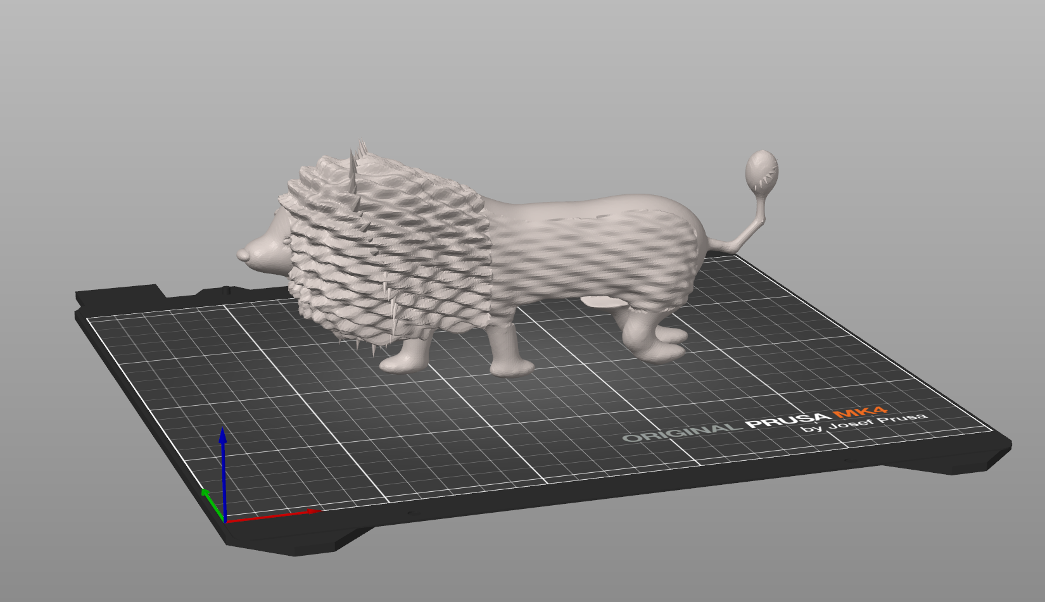
Príklad modelu a úrovne uvažovania
5.2 Thinking
22.1.2026
5.4 Thinking
28.4.2026
18
Notes:
Cieľ snímky
Snímka názorne porovnáva dva výstupy pri tvorbe 3D modelu leva. Ukazuje, že voľba modelu a úrovne uvažovania môže ovplyvniť zložitosť, presnosť a praktickú použiteľnosť výsledku.
Čo vidíme vľavo
Výstup označený „5.2 Thinking“ z 22. 1. 2026 je jednoduchý a výrazne štylizovaný. Telo leva je zostavené zo základných geometrických tvarov, proporcie sú menej prirodzené a objekt je umiestnený na kruhovom podstavci. Výsledok môže byť použiteľný ako rýchly koncept, ale vyžaduje ďalšiu kontrolu a úpravy.
Čo vidíme vpravo
Výstup označený „5.4 Thinking“ z 28. 4. 2026 má detailnejšie telo, hrivu, nohy a chvost. Model pôsobí anatomicky presvedčivejšie a je zobrazený priamo v prostredí na prípravu 3D tlače. Väčšie množstvo detailov však automaticky neznamená, že je objekt technicky bezchybný.
Model a úroveň uvažovania
Model označuje konkrétnu verziu systému. Režim alebo úroveň uvažovania určuje, koľko výpočtového úsilia venuje riešeniu. Vyššia úroveň môže pomôcť pri zložitých úlohách, no môže trvať dlhšie a ani vtedy nezaručuje správny výsledok.
Ako porovnanie vyhodnotiť
Pri 3D modeli kontrolujte zhodu so zadaním, proporcie, spojenie jednotlivých častí, stabilitu, uzavretú geometriu a vhodnosť na tlač. Nestačí posúdiť iba vzhľad na obrazovke. Výsledok je potrebné skontrolovať v príslušnom 3D alebo tlačovom nástroji.
Obmedzenie porovnania
Snímka je ilustračný príklad, nie riadený experiment. Na férové porovnanie by oba modely museli dostať rovnaké zadanie, rovnaké vstupné podklady a rovnaké technické nastavenia. Rozdiel mohol vzniknúť aj zmenou promptu alebo následnými úpravami.
Praktické odporúčanie
Začnite predvoleným modelom a jasným zadaním. Vyššiu úroveň uvažovania použite pri úlohách s viacerými podmienkami alebo pri potrebe presnejšej kontroly. Vždy vykonajte ľudské a technické overenie výstupu.
Kontrolná otázka
Ktoré kritériá by ste použili, aby ste objektívne rozhodli, ktorý z dvoch 3D modelov je vhodnejší na tlač?

Slide 19
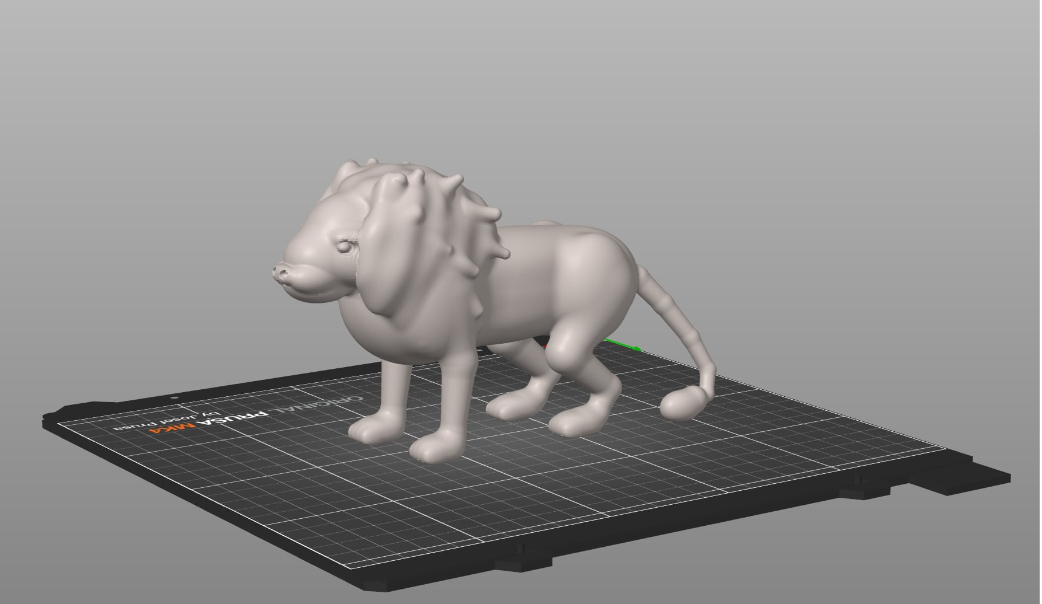
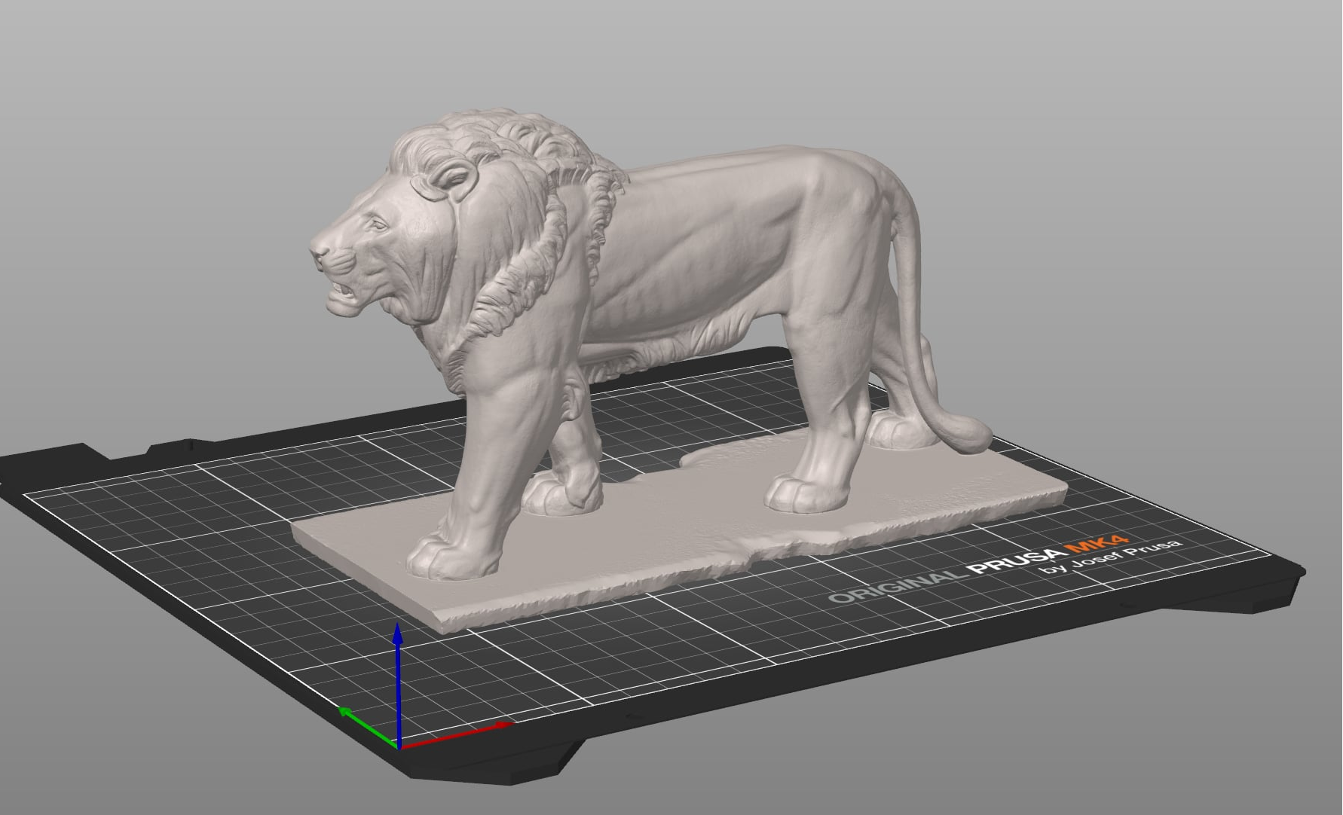
Príklad modelu a úrovne uvažovania
5.6 Sol - Maximum
24.8.2026
6 Astra - Maximum
5.9.2026
19
Notes:
Nadviazanie na predchádzajúcu snímku
Na predchádzajúcej snímke sme porovnali jednoduchší výstup modelu 5.2 Thinking s detailnejším výstupom 5.4 Thinking. Táto snímka pokračuje v rovnakej ukážke a posúva porovnanie k novším výstupom vytvoreným pri nastavení „Maximum“.
Cieľ snímky
Snímka ukazuje, že ďalšia zmena modelu alebo úrovne uvažovania môže ovplyvniť podobu 3D objektu. Porovnávame výstupy označené „5.6 Sol – Maximum“ z 24. 8. 2026 a „6 Astra – Maximum“ z 5. 9. 2026.
Čo vidíme vľavo
Ľavý model má rozpoznateľnú základnú stavbu leva: telo, štyri nohy, hlavu, hrivu a chvost. Geometria je hladká a pomerne jednoduchá. Proporcie sú zrozumiteľnejšie než pri prvom štylizovanom príklade, ale hriva a anatomické detaily zostávajú zjednodušené.
Čo vidíme vpravo
Pravý model je detailnejší a realistickejší. Viditeľná je štruktúra hrivy, svalstvo, tvár, laby aj prirodzenejšie držanie tela. Objekt je umiestnený na podstavci, čo môže pomôcť stabilite pri 3D tlači, ale zároveň zvyšuje spotrebu materiálu a mení výsledný výrobok.
Čo znamená nastavenie Maximum
Označenie „Maximum“ naznačuje použitie vysokej úrovne výpočtového úsilia. Takéto nastavenie môže byť vhodné pri zložitom plánovaní geometrie alebo pri dodržaní viacerých podmienok. Neznamená však automaticky najlepší, bezchybný alebo najhospodárnejší výsledok.
Porovnanie celej postupnosti
Pri pohľade na obe snímky vidíme postup od jednoduchého konceptu cez detailnejší model až po realistickejší objekt.
Praktické odporúčanie
Vyššiu úroveň uvažovania používajte tam, kde kvalita a splnenie viacerých podmienok odôvodnia dlhšie spracovanie.
Kontrolná otázka
Je pre konkrétnu úlohu vhodnejší jednoduchší model bez podstavca alebo detailnejší model na podstavci? Ktoré technické a používateľské požiadavky rozhodnú?

Slide 20
Výber modelu v dvoch krokoch
MODELY
1. V ponuke kliknite na riadok modelu a prezrite zoznam.
2. „Predvolený“ ponechá odporúčanú zostavu dostupnú v účte.
3. Po výbere sa názov objaví pri editore; výkon sa upravuje osobitne.
4. Pri nedostupnej možnosti skontrolujte priestor, oprávnenia a využitie.
20
Notes:
Cieľ snímky
Snímka ukazuje praktický postup výberu modelu a pripomína, že názov modelu a úroveň výkonu sa nastavujú oddelene.
Prvý krok
Kliknite na aktuálny názov modelu pri editore. Otvorí sa zoznam dostupných možností. Zoznam môže obsahovať predvolenú voľbu aj konkrétne modely; presné názvy sa môžu časom meniť.
Druhý krok
Vyberte požadovanú položku. Po zatvorení ponuky sa jej názov zobrazí pri editore. Ak je dostupný posuvník výkonu, upravuje sa osobitne až po výbere modelu.
Kedy ponechať predvolený model
Predvolená voľba je vhodná pri bežnej práci a pre používateľa, ktorý nechce riešiť technické rozdiely. Konkrétny model vyberajte iba vtedy, keď poznáte dôvod: napríklad typ úlohy, rýchlosť alebo požiadavku pracoviska.
Ak možnosť chýba
Skontrolujte správny univerzitný pracovný priestor, oprávnenia, nastavenia správcu a kartu Používanie. Nedostupnosť nemusí byť chyba; môže súvisieť s licenciou alebo limitom.
Zásada kvality
Výber modelu nemení povinnosť overiť výsledok. Pri odborných a faktických výstupoch porovnajte odpoveď so zdrojom a upravte ju podľa cieľa výučby.
Kontrolná otázka
Kde po výbere overíte, ktorý model je aktuálne aktívny?

Slide 21
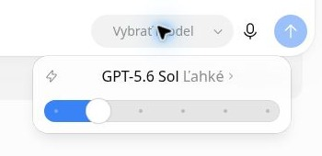
Kedy zvýšiť úroveň výkonu
MODELY
1. Vyšší výkon sa hodí pri náročnej analýze, plánovaní a kontrole viacerých podmienok.
2. Pri krátkom e-maile alebo preformulovaní stačí bežná úroveň.
3. Zvýšenie môže predĺžiť prácu a zmeniť spotrebu; presné limity závisia od účtu.
4. Výsledok si aj potom overte, najmä pri faktických tvrdeniach.
21
Notes:
Cieľ snímky
Snímka vysvetľuje, kedy má zmysel zvýšiť úroveň výkonu modelu a kedy by to bolo zbytočné.
Úlohy vhodné pre vyšší výkon
Vyššiu úroveň zvážte pri porovnávaní viacerých dokumentov, návrhu zložitého plánu, kontrole mnohých podmienok, analýze argumentov alebo riešení úlohy, kde je potrebné udržať viac krokov naraz.
Úlohy vhodné pre bežnú úroveň
Krátky e-mail, zmena tónu, preformulovanie odseku, zoznam nápadov alebo jednoduché vysvetlenie zvyčajne nepotrebujú najvyššie nastavenie. Najprv zlepšite zadanie a doplňte kontext.
Čas a limity
Vyšší výkon môže odpovedať dlhšie a môže ovplyvniť využitie dostupných limitov. Presné pravidlá závisia od účtu a pracovného priestoru. Stav možno kontrolovať v nastavení Používanie.
Kvalita a overenie
Vyššie nastavenie nie je zárukou pravdy. Model môže vytvoriť presvedčivú, ale nesprávnu odpoveď. Overujte fakty, citácie, právne tvrdenia, termíny a pedagogické odporúčania bez ohľadu na zvolenú úroveň.
Praktická zásada
Použite najnižšiu úroveň, ktorá úlohu spoľahlivo zvládne. Ak odpoveď nedodrží viacero podmienok ani po spresnení zadania, skúste zvýšiť výkon.
Kontrolná otázka
Je úprava jedného odseku dôvodom na najvyšší výkon? Prečo?

Slide 22
Cvičenie: výber modelu
VYSKÚŠAJTE SI
ÚLOHA
Otvorte zoznam modelov a zistite, ktorá možnosť je práve aktívna. Nič nemusíte meniť.
22
Notes:
Cieľ cvičenia
Cvičenie vás učí bezpečne otvoriť zoznam modelov a identifikovať aktívnu možnosť bez toho, aby ste museli meniť nastavenie.
Postup
Kliknite na názov modelu pri editore. V otvorenom zozname nájdite označenie aktívnej položky, napríklad začiarknutie alebo zvýraznenie. Zapamätajte si názov a ponuku zavrite kliknutím mimo nej.
Čo nemeníte
Nie je potrebné vybrať iný model ani posúvať úroveň výkonu. Cieľom je orientácia v rozhraní, nie porovnávanie modelov.
Čo si všimnúť
Po zatvorení ponuky sa názov aktívneho modelu zobrazuje pri editore. Prípadný posuvník výkonu je samostatný ovládací prvok.
Ak sa zoznam líši
Je to bežné. Dostupné modely závisia od účtu, pracovného priestoru, licencie a aktuálneho využitia.

Slide 23
Kontrola: výber modelu
RIEŠENIE / KRITÉRIÁ
Skontrolujte vlastný výsledok
Kontrola: názov aktívneho modelu vidíte v editore; prípadný posuvník výkonu je samostatný prvok.
23
Notes:
Účel kontroly
Snímka uvádza kritérium úspešného dokončenia cvičenia o modeli.
Správny výsledok
Názov aktívneho modelu vidíte pri editore. Po otvorení zoznamu je tá istá položka označená ako vybraná. Posuvník alebo voľba výkonu sa nachádza osobitne a jeho poloha nemusí byť súčasťou názvu modelu.
Ak výsledok nevidíte
Skontrolujte, či ste v správnom režime a pracovnom priestore. Ponuka môže mať odlišný vzhľad alebo názvy. Ak pri editore vidíte „Predvolený“, znamená to, že služba používa odporúčaný výber dostupný pre účet.
Čo ste sa naučili
Viete rozlíšiť výber modelu od úrovne výkonu a viete overiť aktuálny stav bez zbytočnej zmeny nastavenia.
Zásada
Nemeňte nastavenia len preto, že je dostupných viac možností. Výber má vychádzať z konkrétnej potreby a pravidiel pracoviska.

Slide 24
Súbory, projekty a história
OBSAH KAPITOLY
Usporiadanie práce a práca s vlastnými podkladmi
1. Pridanie súboru
2. Zhrnutie podľa obsahu prílohy
3. Projekt a Priestor
4. História a zdieľanie
24
Notes:
Úloha kapitoly
Táto prechodová snímka uvádza kapitolu o práci so súbormi, projektmi, priestorom a históriou. Cieľom je naučiť sa organizovať pracovné podklady a bezpečne sa vracať k rozpracovaným úlohám.
Pridanie súboru
Naučíte sa priložiť dokument z počítača alebo z „Priestoru“ a overiť, že sa súbor skutočne pripojil k správe. Súbor sa nahráva len vtedy, keď je jeho použitie povolené.
Zhrnutie podľa prílohy
Výstup sa má opierať o obsah dokumentu, nie o odhad. Používateľ musí porovnať zhrnutie s originálom a pri dlhom dokumente vyžiadať stranu alebo presný úsek.
Projekt a Priestor
Projekt združuje súvisiace rozhovory, súbory a pokyny. Priestor umožňuje opätovné použitie uložených materiálov. Pri každom súbore treba kontrolovať názov, verziu a oprávnenie na použitie.
História a zdieľanie
História pomáha nájsť staršie rozhovory. Archivácia, vymazanie a zdieľanie majú odlišné dôsledky. Pred zdieľaním alebo odstránením treba skontrolovať rozsah operácie.
Hlavná zásada
Organizácia obsahu je súčasťou bezpečnej práce. Správny projekt alebo priečinok nezaručuje správnosť ani oprávnenosť údajov; ľudská kontrola zostáva nevyhnutná.

Slide 25
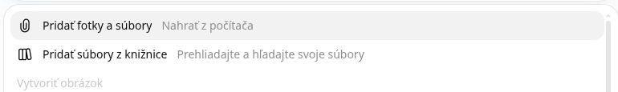
Ponuka na pridanie obsahu
SÚBORY
1. Kliknite na plus v editore.
2. „Pridať fotky a súbory“ otvorí výber súboru z počítača.
3. „Pridať súbory z Priestoru“ používa už uložené materiály.
4. V tej istej ponuke môžu byť ďalšie nástroje; ich zoznam závisí od účtu.
25
Notes:
Cieľ snímky
Snímka ukazuje ponuku, cez ktorú sa k zadaniu pridávajú súbory, obrázky alebo ďalšie dostupné nástroje.
Otvorenie ponuky
Kliknite na symbol plus pri editore. Zobrazia sa možnosti dostupné pre váš účet a pracovný priestor. Ich názvy a počet sa môžu líšiť.
Pridať fotky a súbory
Táto voľba otvorí výber súboru zo zariadenia. Po výbere počkajte, kým sa názov alebo náhľad objaví pri správe. Až potom dopíšte presnú úlohu a odošlite zadanie.
Pridať súbory z priestoru
Priestor obsahuje už uložené alebo vytvorené materiály. Pred opätovným použitím skontrolujte názov, verziu, dátum a to, či ide o správny dokument. Staršia verzia môže viesť k nesprávnemu výsledku.
Ďalšie nástroje
Ponuka môže obsahovať tvorbu obrázka alebo iné funkcie. Používajte len možnosti, ktorým rozumiete a ktoré sú schválené pre pracovný obsah.
Bezpečnostná kontrola
Pred nahraním dokumentu overte osobné údaje, dôvernosť, autorské práva a interné pravidlá univerzity. Ak možno úlohu splniť bez citlivých údajov, odstráňte ich alebo použite anonymizovanú ukážku.
Kontrolná otázka
Ako overíte, že sa vybraný súbor naozaj pripojil ešte pred odoslaním správy?

Slide 26
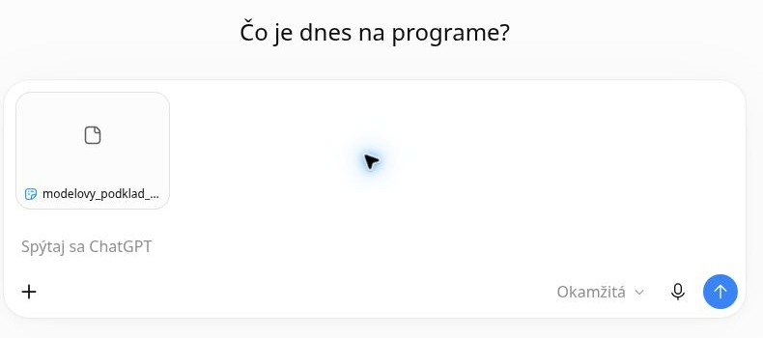
Nahratie dokumentu
SÚBORY
1. Vyberte modelový dokument a počkajte, kým sa jeho názov ukáže v editore.
2. Potom uveďte presnú úlohu: „Zhrň termín, miesto a povinnosti účastníka.“
3. Odoslanie priloží dokument k správe a odpoveď môže citovať jeho obsah.
4. Ak sa názov súboru neobjaví, skontrolujte nahratie pred odoslaním.
26
Notes:
Cieľ snímky
Snímka ukazuje správne nahratie dokumentu a formulovanie úlohy, ktorá sa má vykonať podľa jeho obsahu.
Postup
Cez plus vyberte modelový dokument. Počkajte, kým sa jeho názov alebo náhľad zobrazí v editore. Ak ho nevidíte, správu ešte neodosielajte. Potom napíšte presnú požiadavku, napríklad: „Zhrň termín, miesto, prihlasovací krok a povinnosti účastníka. Ak údaj v dokumente nie je, povedz to.“
Čo sa odošle
Odoslaním sa správa a príloha spracujú spolu. Odpoveď môže odkazovať na obsah súboru alebo zobrazovať citácie. To však neznamená, že bol každý údaj interpretovaný správne.
Kontrola prílohy
Pred odoslaním overte správny súbor, verziu a názov. Pri viacerých prílohách jasne uveďte, ktorú má nástroj použiť a či ich má porovnať.
Ochrana údajov
Nahrávajte iba dokumenty povolené univerzitnými pravidlami. Odstráňte osobné údaje, hodnotenia, personálne informácie a neverejné výskumné dáta, ak na ich spracovanie nemáte výslovné oprávnenie.
Kontrolná otázka
Aké dva kroky musíte urobiť pred stlačením odoslania?

Slide 27
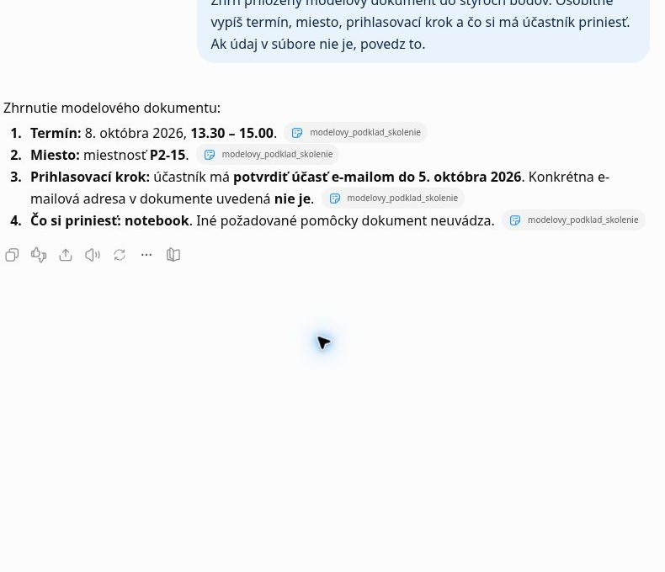
Kontrola odpovede zo súboru
SÚBORY
1. Porovnajte štyri údaje so súborom, nielen so zhrnutím.
2. V modelovom dokumente nie je e-mailová adresa; odpoveď to správne uvádza.
3. Kliknutím na citáciu súboru otvoríte príslušný podklad, ak je ponuka dostupná.
4. Pri dlhom PDF sa opýtajte aj na stranu alebo presný úsek, ktorý odpoveď podporuje.
27
Notes:
Cieľ snímky
Snímka vysvetľuje, ako kontrolovať odpoveď vytvorenú zo súboru. Zhrnutie sa nesmie považovať za náhradu originálneho dokumentu.
Porovnanie údajov
Overte každý požadovaný údaj priamo v prílohe: termín, miesto, prihlasovací krok a povinnosti účastníka. Ak odpoveď uvádza údaj, ktorý v dokumente nie je, označte ho za nepodložený a opravte zadanie.
Práca s chýbajúcou informáciou
V ukážke dokument neobsahuje konkrétnu e-mailovú adresu. Správna odpoveď má povedať, že adresa nie je uvedená, nie ju vymyslieť. Rovnaké pravidlo platí pre mená, kontakty, dátumy a citácie.
Citácie súboru
Klikateľná citácia môže otvoriť použitý podklad alebo príslušné miesto. Citácia pomáha dohľadať zdroj, ale stále treba prečítať pôvodný text a overiť, či zhrnutie zodpovedá významu.
Dlhé dokumenty
Pri PDF alebo rozsiahlej smernici požiadajte o číslo strany, nadpis časti alebo krátky presný úsek, ktorý tvrdenie podporuje. Ak stránku nemožno určiť, vyhľadajte text v origináli.
Akademická prax
Pri odborných materiáloch oddeľujte citované fakty od interpretácie. Výstup nástroja nie je automaticky akademický zdroj.
Kontrolná otázka
Čo urobíte, ak odpoveď uvedie kontakt, ktorý v prílohe nenájdete?

Slide 28
Projekt: spoločný kontext práce
ORGANIZÁCIA
1. Projekt združuje súvisiace rozhovory, súbory, pokyny a zdroje.
2. V bočnom paneli otvorte „Projekty“ alebo použite „Vybrať projekt“ pod editorom.
3. Projekt je vhodný pre predmet alebo dlhšie školenie s opakovanými podkladmi.
4. Pokyny projektu platia pri práci v projekte; overte, že nový chat zakladáte v správnom projekte.
28
Notes:
Cieľ snímky
Snímka predstavuje projekt ako spoločný pracovný kontext pre súvisiace rozhovory, súbory, pokyny a zdroje.
Čo projekt rieši
Projekt pomáha udržať materiály k jednému predmetu, výskumnej úlohe alebo dlhšiemu školeniu na jednom mieste. Namiesto opakovaného prikladania tých istých podkladov možno pracovať v spoločnom kontexte.
Ako projekt otvoriť
V bočnom paneli vyberte „Projekty“ alebo použite „Vybrať projekt“ pod editorom v režime Work. Pred začatím nového chatu skontrolujte názov projektu.
Čo môže projekt obsahovať
Súvisiace rozhovory, referenčné súbory, projektové pokyny a pripojené zdroje. Pokyny môžu určovať jazyk, štýl, postup práce alebo pravidlo pre chýbajúce údaje.
Riziko nesprávneho projektu
Ak založíte chat v inom projekte, nástroj môže použiť nevhodný kontext alebo podklady. Názov projektu preto kontrolujte podobne ako pracovný priestor.
Príklad
Projekt „Didaktika – školenie“ môže obsahovať sylabus, metodické dokumenty a samostatné chaty pre prezentáciu, pracovný list a hodnotiace otázky.
Bezpečnosť
Projekt nie je automaticky bezpečné úložisko pre akýkoľvek obsah. Platia pravidlá univerzity, minimalizácia osobných údajov a kontrola oprávnení.
Kontrolná otázka
Prečo je pred vytvorením nového chatu potrebné overiť názov projektu?

Slide 29
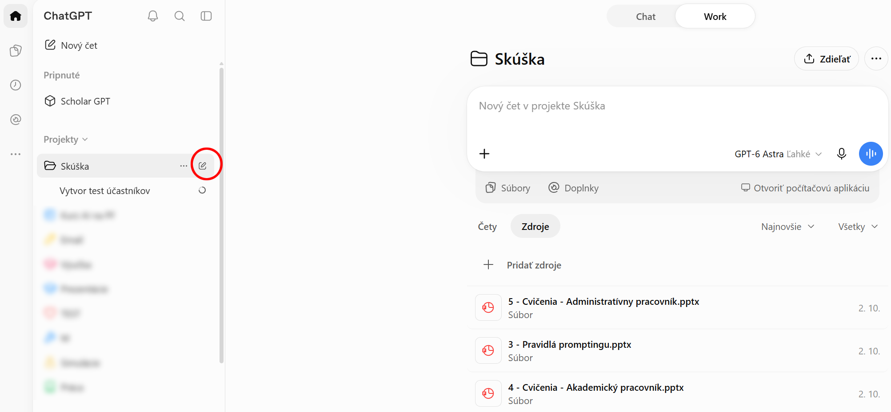
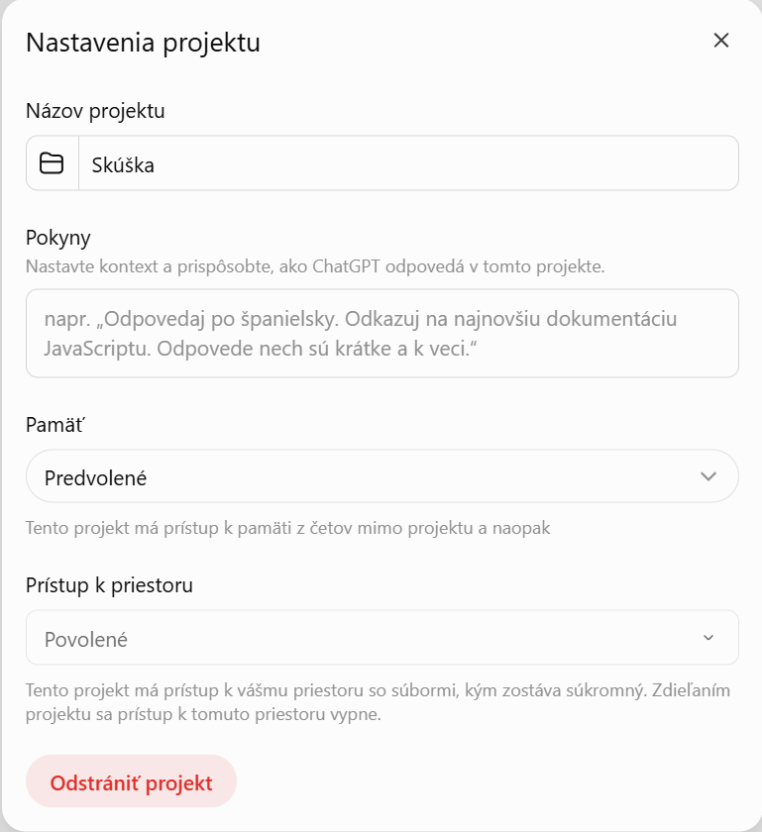
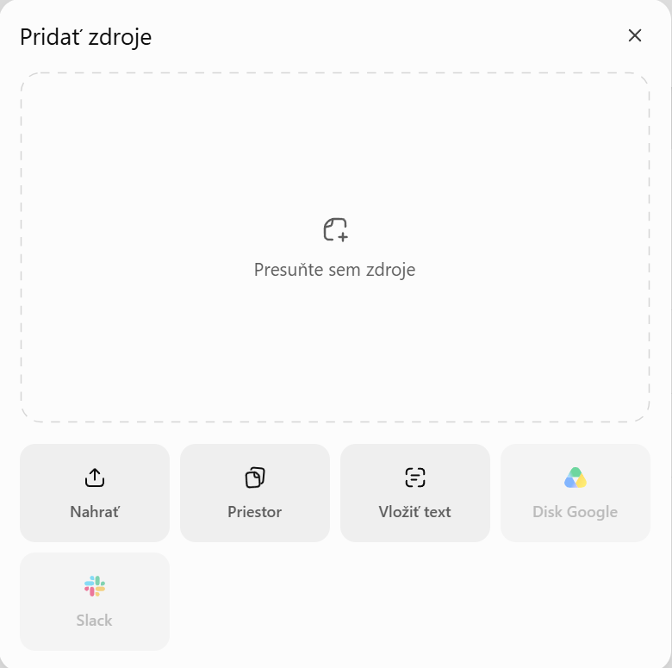
Projektové súbory a pokyny
ORGANIZÁCIA
1. Súbory poskytujú podklady, na ktoré sa môže ChatGPT odvolávať.
2. Pokyny určujú požadovaný štýl a pracovné pravidlá pre projekt.
3. Pri novom chate v projekte skontrolujte názov projektu pred odoslaním.
4. Rozhovor mimo projektu tieto projektové podklady automaticky nemusí používať.
29
Notes:
Cieľ snímky
Snímka rozlišuje dve dôležité súčasti projektu: projektové súbory poskytujú obsah a projektové pokyny určujú spôsob práce.
Projektové súbory
Sú referenčné podklady, napríklad sylabus, metodika, smernica alebo vzor dokumentu. ChatGPT sa na ne môže pri práci v projekte odvolávať. Používateľ musí kontrolovať správnosť verzie a oprávnenie na použitie.
Projektové pokyny
Pokyny nastavujú všeobecné pravidlá pre chaty v projekte. Môžu určovať slovenčinu, formálny tón, cieľovú skupinu, formát odpovede alebo zákaz domýšľania údajov. Nemali by obsahovať heslá ani citlivé osobné informácie.
Kontrola pri novom chate
Pred odoslaním skontrolujte názov projektu a pripomeňte si jeho pokyny. Rozhovor mimo projektu nemusí automaticky používať projektové súbory ani pravidlá.
Príklad
Súbor môže obsahovať oficiálne ciele predmetu. Pokyn môže znieť: „Pri návrhu aktivít používaj ciele zo sylabu, odpovedaj po slovensky a neuvádzaj vymyslené citácie.“
Limity
Ani projektový súbor nie je dôkazom, že každá odpoveď je správna. Výstup porovnajte s podkladom a pri nejasnosti žiadajte citáciu alebo presný úsek.
Kontrolná otázka
Aký je rozdiel medzi tým, čo projektu poskytuje súbor, a tým, čo určuje projektový pokyn?

Slide 30
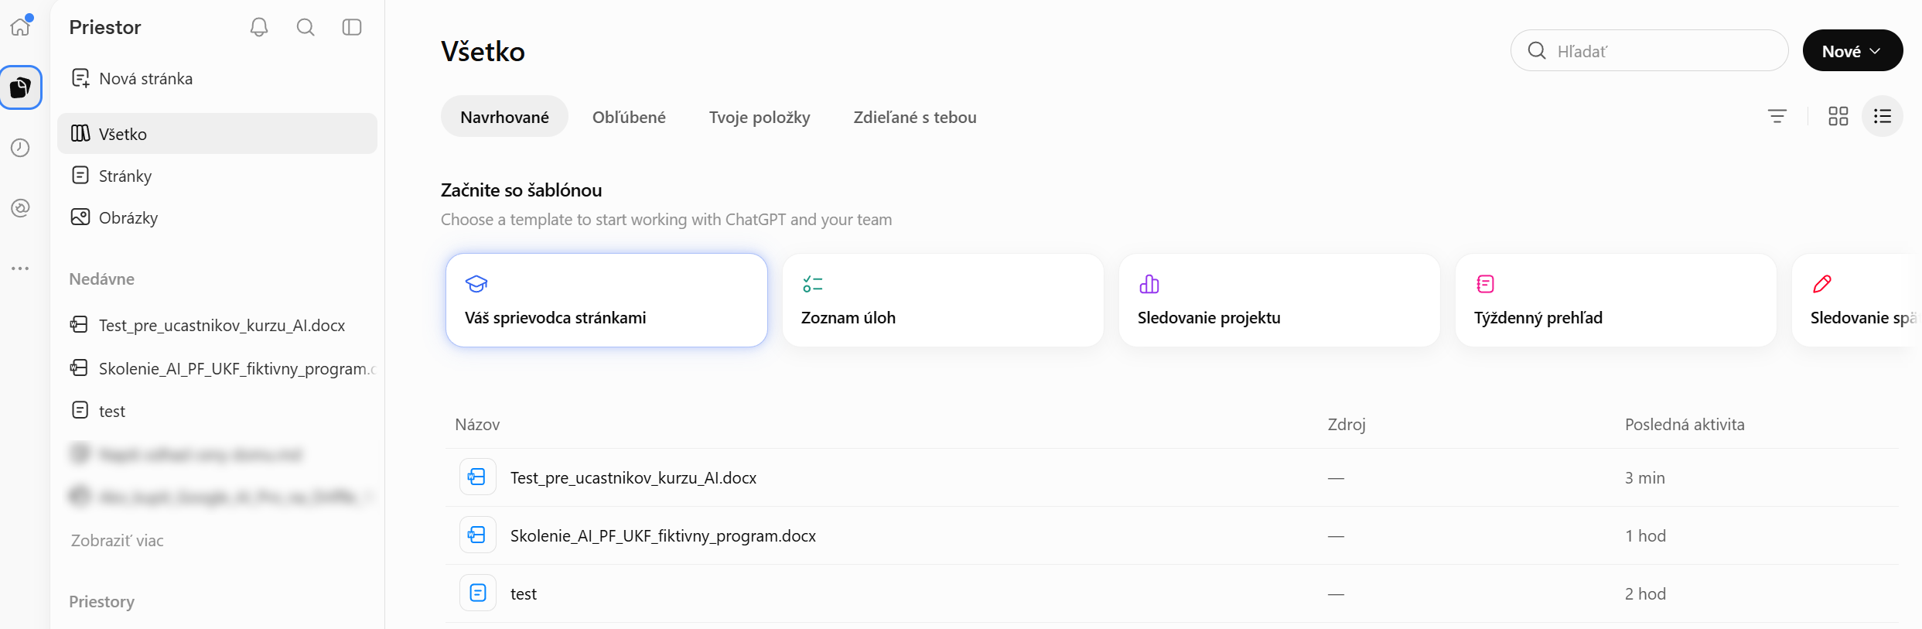
Priestor
ORGANIZÁCIA
1. Otvorte „Priestor“ v bočnom paneli alebo „Súbory“ pod editorom vo Work.
2. Vyhľadajte už vytvorený alebo uložený podklad a prezrite ho.
3. Pri opätovnom použití skontrolujte názov a verziu súboru.
4. Kapacitu a správu súborov nájdete aj v nastavení „Úložisko“.
30
Notes:
Cieľ snímky
Snímka vysvetľuje Priestor ako miesto na vyhľadávanie a opätovné používanie už uložených súborov a materiálov.
Ako Priestor otvoriť
Použite položku „Priestor“ v bočnom paneli alebo voľbu „Súbory“ pod editorom v režime Work. Rozhranie môže ponúkať vyhľadávanie, filtre a náhľady.
Opätovné použitie
Vyhľadajte materiál podľa názvu alebo témy a pred použitím ho otvorte. Skontrolujte, či ide o správnu verziu, či je dokument aktuálny a či patrí k správnemu predmetu alebo projektu.
Riziko starých verzií
Podobne pomenované súbory môžu obsahovať odlišné termíny alebo pravidlá. Do zadania je vhodné uviesť názov dokumentu a požiadať, aby odpoveď vychádzala len z neho.
Úložisko
Kapacitu, počet súborov a správu materiálov možno nájsť aj v nastavení „Úložisko“. Pred vymazaním overte, či súbor nepoužíva projekt alebo rozpracovaný chat.
Bezpečnosť
Priestor môže obsahovať pracovné dokumenty. Pri premietaní obrazovky dbajte na viditeľné názvy a pri zdieľaní kontrolujte oprávnenia.
Kontrolná otázka
Ktoré tri vlastnosti súboru máte overiť pred jeho opätovným použitím?

Slide 31
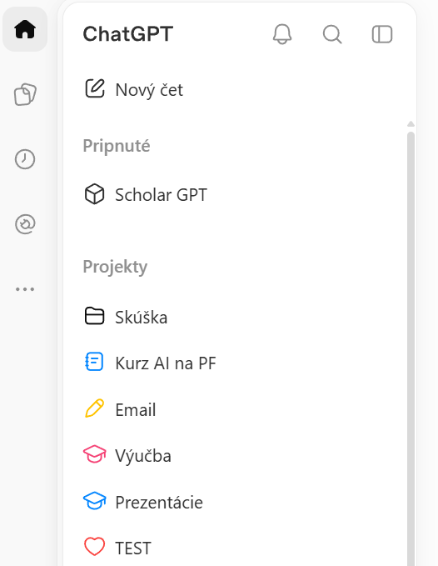
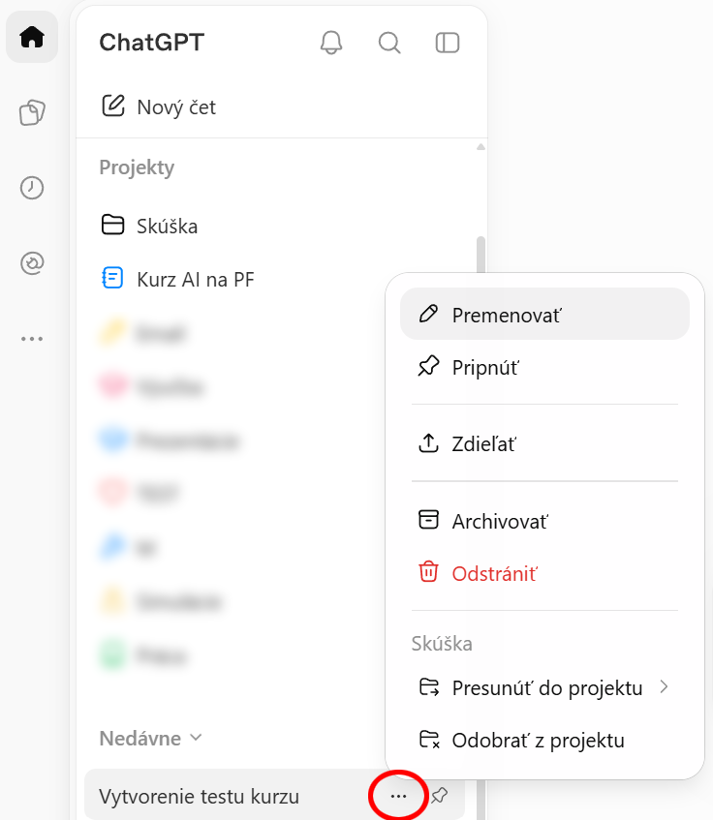
Hľadanie a pomenovanie rozhovoru
HISTÓRIA
1. V bočnom paneli stlačte „Hľadať“ a zadajte kľúčové slovo.
2. Po otvorení správneho rozhovoru nájdete jeho akcie v kontextovej ponuke.
3. Premenovanie pomáha odlíšiť podobné úlohy; názov nenahrádza obsah.
4. Ak sa chat nezobrazuje, overte správny účet, priestor a projekt.
31
Notes:
Cieľ snímky
Snímka ukazuje, ako nájsť starší rozhovor a pomenovať ho tak, aby sa dal neskôr jednoducho rozpoznať.
Hľadanie
V bočnom paneli zvoľte „Hľadať“ a zadajte výraz, ktorý sa nachádza v názve alebo obsahu. Použite špecifické slová, napríklad názov predmetu alebo typ výstupu, nie všeobecné slovo „text“.
Otvorenie správneho výsledku
Pred pokračovaním prečítajte niekoľko posledných správ a overte, že ide o správnu tému, projekt a verziu práce. Podobné názvy môžu viesť k zámene.
Premenovanie
V kontextovej ponuke rozhovoru možno nájsť akcie vrátane premenovania. Užitočný názov obsahuje tému a účel, napríklad „Didaktika – pracovný list k formatívnemu hodnoteniu“. Názov však nenahrádza obsah ani zdrojové údaje.
Ak chat chýba
Overte prihlásený účet, pracovný priestor, projekt a prípadne archív. Rozhovor vytvorený v inom priestore sa nemusí zobrazovať v aktuálnom.
Súkromie
Názov rozhovoru je viditeľný v histórii. Nepoužívajte v ňom mená študentov, diagnózy, hodnotenia alebo iné citlivé údaje.
Kontrolná otázka
Ako by ste pomenovali chat tak, aby ste ho o mesiac našli bez uvedenia osobných údajov?

Slide 32
Archivácia, vymazanie a zdieľanie
HISTÓRIA
1. Archivovanie premiestni chat mimo bežnej histórie; správu archívu nájdete v nastaveniach údajov.
2. Odstránenie je iná operácia; pred potvrdením čítajte upozornenie aplikácie.
3. Pri zdieľaní si prezrite rozsah sprístupneného obsahu a osoby s prístupom.
32
Notes:
Cieľ snímky
Snímka rozlišuje archiváciu, vymazanie a zdieľanie rozhovoru. Každá operácia má iný účinok a pred potvrdením treba skontrolovať rozsah.
Archivácia
Archivovanie presunie chat mimo bežného zoznamu, ale spravidla ho neodstráni. Archivované rozhovory možno spravovať v nastaveniach údajov. Je to vhodné na upratanie histórie bez okamžitého vymazania.
Vymazanie
Odstránenie je odlišná operácia a môže byť nezvratné podľa upozornenia aplikácie. Pred potvrdením skontrolujte, či rozhovor neobsahuje jedinú kópiu potrebného návrhu alebo informácie o použitých zdrojoch.
Zdieľanie
Pri zdieľaní zistite, či sa sprístupní jedna odpoveď alebo celý rozhovor, či vznikne verejný odkaz a kto ho môže otvoriť. Odstráňte osobné a interné údaje. Zdieľanie s kolegom neznamená automaticky súlad s univerzitnými pravidlami.
Hromadné operácie
Nastavenia môžu obsahovať archivovanie alebo odstránenie všetkých chatov. Počas cvičenia ich nepoužívajte. Vždy si prečítajte potvrdenie a zvážte dôsledky.
Kontrolná otázka
Ktorá operácia uprace históriu bez toho, aby chat zámerne odstránila?

Slide 33
Dočasný čet a pamäť
Nedávne
1. V režime Chat môže byť vpravo hore hore dostupné tlačidlo „Dočasný čet“.
2. Nedávne ukladá rozhovory; pamäť slúži na personalizáciu odpovedí.
3. Dočasný čet, archivácia a vymazanie majú odlišné účinky.
4. Pri pravidlách uchovávania dát postupujte podľa aktuálnych zásad organizácie.
33
Notes:
Cieľ snímky
Snímka vysvetľuje rozdiel medzi históriou rozhovorov (nedávne), pamäťou a dočasným chatom. Tieto funkcie nemožno zamieňať.
Nedávne
Nedávne je zoznam uložených rozhovorov, ku ktorým sa možno vrátiť. Archivovanie mení ich umiestnenie v zozname a vymazanie ich odstraňuje podľa pravidiel služby.
Pamäť
Pamäť slúži na personalizáciu budúcich odpovedí pomocou vybraných informácií alebo preferencií. Nie je totožná s úplným záznamom všetkých chatov. Jej obsah možno kontrolovať v nastaveniach prispôsobenia.
Dočasný čet
Ak je dostupný, dočasný chat je určený na rozhovor s odlišným režimom uchovávania a používania kontextu. Presné podmienky treba čítať v aktuálnom rozhraní a zásadách organizácie; názov funkcie nie je dôvodom vkladať citlivé údaje.
Rozdiel operácií
Dočasný chat, archivácia a vymazanie riešia rôzne veci: spôsob začatia rozhovoru, usporiadanie histórie a odstránenie obsahu. Pred použitím si ujasnite cieľ.
Univerzitné pravidlá
Pri pracovných údajoch majú prednosť aktuálne zásady univerzity a správcu priestoru. Ak si nie ste istí uchovávaním údajov, nepoužite citlivý obsah a obráťte sa na podporu.
Kontrolná otázka
Prečo pamäť nemožno považovať za synonymum histórie chatov?

Slide 34
Cvičenie: návrat k práci
VYSKÚŠAJTE SI
ÚLOHA
Nájdite modelový rozhovor podľa slov z názvu a otvorte ho. Potom vytvorte nový prázdny chat.
34
Notes:
Cieľ cvičenia
Cvičenie overuje, či viete nájsť existujúci rozhovor a potom vytvoriť nový prázdny chat bez straty pôvodnej práce.
Postup
Otvorte hľadanie v bočnom paneli a zadajte jedno alebo dve slová z názvu modelového rozhovoru. Vyberte správny výsledok a krátko skontrolujte jeho obsah. Potom kliknite na „Nový čet“.
Očakávaný výsledok
Pôvodný rozhovor zostane uložený v histórii. Nový chat má prázdny editor a neobsahuje správy z predchádzajúcej témy.
Čo sa učíte
Hľadanie slúži na návrat k existujúcej práci; nový chat oddeľuje nový kontext. Tento postup pomáha udržať projekty a témy prehľadné.
Ak rozhovor nenájdete
Overte správny účet, pracovný priestor, projekt, názov a archív. Pri hľadaní použite špecifickejšie slovo.
Bezpečnosť
Pri premietaní histórie dávajte pozor na názvy rozhovorov a projektov, ktoré môžu prezrádzať pracovný obsah.

Slide 35
Kontrola: návrat k práci
RIEŠENIE / KRITÉRIÁ
Skontrolujte vlastný výsledok
Kontrola: pôvodné správy zostali v histórii (nedávne); nový chat má prázdny editor.
35
Notes:
Účel kontroly
Táto snímka uvádza kritériá úspešného návratu k práci a vytvorenia nového kontextu.
Správny výsledok
Pôvodné správy zostali v histórii a po ich otvorení sú stále čitateľné. Nový chat má prázdny editor a čaká na nové zadanie.
Ak sa starý obsah zobrazuje v novom chate
Pravdepodobne ste zostali v pôvodnom rozhovore. Kliknite na „Nový čet“ a skontrolujte, že sa zmenil hlavný obsah obrazovky.
Ak pôvodný chat zmizol
Skontrolujte hľadanie, archív, projekt, účet a pracovný priestor. Vytvorenie nového chatu samo osebe pôvodný rozhovor nevymazáva.
Význam pre prax
Týmto postupom môžete bezpečne striedať viac pracovných tém bez miešania kontextu a bez prepisovania staršej práce.

Slide 36
Nástroje a multimédiá
OBSAH KAPITOLY
Použite len tie možnosti, ktoré vidíte vo svojom účte
1. Web a zdroje
2. Hlas a obrázky
3. Doplnky a Work
4. Bezpečné vykonanie akcií
36
Notes:
Úloha kapitoly
Kapitola predstavuje nástroje, ktoré rozširujú textový rozhovor: webové vyhľadávanie, hlas, obrázky, doplnky, režim Work a vykonávanie akcií. Dostupnosť sa môže líšiť podľa účtu.
Web a zdroje
Pri aktuálnych údajoch treba vyžiadať zdroj, otvoriť ho a skontrolovať autora, dátum a tvrdenie. Citácia sama nezaručuje správne zhrnutie.
Hlas a obrázky
Diktovanie prevádza reč na text a hlasový režim umožňuje hovorený rozhovor. Obrázok možno priložiť a analyzovať, ale závery musia zostať primerané tomu, čo je skutočne viditeľné.
Doplnky a Work
Doplnky prepájajú ďalšie služby a môžu pristupovať k údajom alebo vykonávať úkony. Work podporuje väčšie viacstupňové výstupy. Pred každou akciou skontrolujte cieľ, oprávnenia a obsah.
Hlavná zásada
Používajte iba funkcie, ktoré vidíte, ktorým rozumiete a ktoré sú schválené univerzitou. Každý výstup a vykonanú akciu overuje človek.

Slide 37
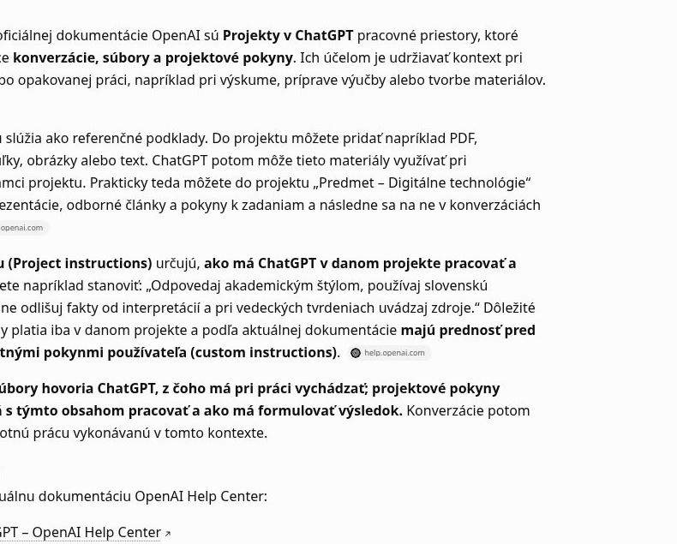
Vyhľadávanie na webe
NÁSTROJE
1. Požiadajte o aktuálny údaj a o odkaz na pôvodný zdroj.
2. Vo výsledku otvorte citovaný článok, skontrolujte autora, dátum a presné tvrdenie.
3. Aj pri klikateľnej citácii môže byť zhrnutie nepresné.
4. Ak nie je zrejmé, že prebehlo vyhľadávanie, neoznačujte údaj za overený.
37
Notes:
Cieľ snímky
Snímka vysvetľuje zodpovedné vyhľadávanie aktuálnych informácií na webe a overovanie zdrojov.
Ako formulovať požiadavku
Uveďte, že potrebujete aktuálny údaj, dátum platnosti a odkaz na pôvodný alebo autoritatívny zdroj. Pri univerzitnej práci uprednostňujte oficiálne inštitúcie, odborné publikácie a pôvodné dokumenty.
Ako overovať
Otvorte citovaný zdroj. Skontrolujte autora alebo organizáciu, dátum zverejnenia, kontext a to, či zdroj naozaj podporuje uvedené tvrdenie. Ak ide o sekundárny článok, vyhľadajte pôvodný dokument.
Obmedzenia
Aj odpoveď s klikateľnou citáciou môže zdroj nesprávne zhrnúť, zameniť obdobie alebo vynechať podmienku. Ak nie je zrejmé, že nástroj web skutočne použil, údaj neoznačujte za overený.
Akademická prax
Citujte pôvodný zdroj, nie samotnú odpoveď ChatGPT, ak pravidlá pracoviska neurčujú inak. Overte presnú bibliografiu a nevymýšľajte chýbajúce údaje.
Kontrolná otázka
Ktoré tri vlastnosti citovaného webového zdroja máte skontrolovať pred použitím?

Slide 38
Diktovanie a hlasový rozhovor
NÁSTROJE
1. Mikrofón pri editore prepíše hovorené zadanie do textu.
2. Samostatné hlasové tlačidlo spustí rozhovor, ak je služba povolená.
3. V karte „Hlas“ vyberiete hlas a jazyk rozpoznávania.
4. Pred odoslaním diktovaného textu skontrolujte mená, dátumy a odborné výrazy.
38
Notes:
Cieľ snímky
Snímka rozlišuje diktovanie a hlasový rozhovor a ukazuje základné nastavenia reči.
Diktovanie
Mikrofón pri editore prevedie hovorené slová na text. Text pred odoslaním môžete a máte upraviť. Skontrolujte mená, dátumy, odborné termíny, skratky a interpunkciu.
Hlasový rozhovor
Samostatné hlasové tlačidlo spúšťa priebežnú hovorenú interakciu, ak je funkcia povolená. Odpoveď môže byť prehraná hlasom. Na spoločnom pracovisku používajte slúchadlá a nehovorte citlivé informácie nahlas.
Nastavenia
V karte Hlas možno vybrať hlas a jazyk rozpoznávania. Ak rozpoznávanie zlyháva, nastavte konkrétny jazyk, hovorte zreteľne a skontrolujte povolenie mikrofónu aj vo Všeobecných nastaveniach.
Prístupnosť
Hlas môže podporiť používateľov, ktorí preferujú hovorený vstup alebo počúvanie. Výsledný prepis však zostáva pracovným textom vyžadujúcim kontrolu.
Kontrolná otázka
Ktorá funkcia vytvorí upraviteľný text pred odoslaním a ktorá spustí priebežný rozhovor?

Slide 39
Obrázky a ďalší obsah
NÁSTROJE
1. Cez plus môžete priložiť obrázok a položiť otázku k jeho obsahu.
2. Tvorbu obrázka otvorte, len ak je v ponuke dostupná.
3. Pri opisovaní obrázka pýtajte konkrétne pozorovania, nie nepodložený záver.
4. Snímky rozhrania v tomto návode pochádzajú zo skutočnej aplikácie.
39
Notes:
Cieľ snímky
Snímka vysvetľuje prácu s obrázkami ako vstupom a upozorňuje na rozdiel medzi pozorovaním a interpretáciou.
Priloženie obrázka
Cez plus vyberte obrázok alebo snímku obrazovky. Počkajte na zobrazenie náhľadu a položte konkrétnu otázku, napríklad: „Prepíš viditeľný text“, „Opíš rozloženie“ alebo „Ktoré prvky rozhrania sú označené?“
Bezpečné otázky
Žiadajte pozorovateľné skutočnosti. Nástroj nemá spoľahlivo určovať identitu osoby, zdravotný stav, úmysel alebo iné citlivé vlastnosti iba z obrázka. Pri nejasnom detaile má priznať neistotu.
Tvorba obrázkov
Ak je dostupná, samostatná funkcia môže vytvárať nové obrázky. Vzniknutý vizuál nie je fotografickým dôkazom skutočnosti. Nepoužívajte vymyslené logá, podobizne alebo dokumenty ako oficiálny materiál.
Ochrana údajov a práv
Pred nahraním skontrolujte tváre, mená, študentské práce, obrazovky informačných systémov a autorské práva. Anonymizujte obsah, ak je to možné.
Kontrolná otázka
Aký je rozdiel medzi otázkou „Čo je na obrázku viditeľné?“ a nepodloženým záverom o osobe?

Slide 40
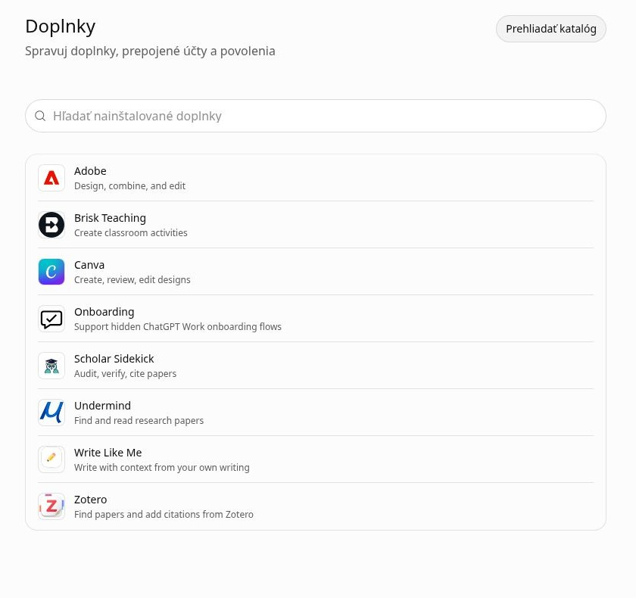
Doplnky a prepojené služby
NÁSTROJE
1. Pod editorom otvorte „Doplnky“ alebo kartu rovnakého názvu v nastaveniach.
2. Katalóg slúži na prehliadanie; zoznam nainštalovaných položiek je individuálny.
3. Pri pripojenej službe skontrolujte, aké údaje vie čítať a aké úkony vykonávať.
4. Pred odoslaním, úpravou alebo zdieľaním v inej službe skontrolujte cieľ a obsah.
40
Notes:
Cieľ snímky
Snímka predstavuje doplnky a prepojené služby. Tie môžu rozšíriť možnosti ChatGPT, ale zároveň môžu získať prístup k údajom alebo vykonať akciu v inej službe.
Kde ich nájdete
Otvorte „Doplnky“ pod editorom alebo kartu Doplnky v nastaveniach. Katalóg zobrazuje dostupné rozšírenia; zoznam nainštalovaných položiek je individuálny.
Čo treba overiť
Pred pripojením si prečítajte, aké údaje doplnok dokáže čítať, zapisovať alebo zdieľať, kto ho poskytuje a či je schválený univerzitou. Nepovoľujte viac oprávnení, než úloha potrebuje.
Akcie v inej službe
Ak doplnok pripravuje e-mail, dokument alebo zdieľanie, pred vykonaním skontrolujte cieľovú službu, adresátov, prílohy a celý obsah. Návrh a vykonanie akcie sú dve rozdielne fázy.
Riziká
Prepojená služba môže mať vlastné pravidlá uchovávania a spracovania údajov. Neprenášajte osobné alebo dôverné informácie bez oprávnenia.
Kontrolná otázka
Ktoré oprávnenia doplnku musíte poznať pred jeho použitím?

Slide 41
Práca v režime Work
NÁSTROJE
1. Zadajte výsledok, napríklad „Vytvor prezentáciu z priloženého sylabu“.
2. Pridajte zdrojové súbory, rozsah, publikum a formát výstupu.
3. Priebežný výsledok si prezrite a vyžiadajte konkrétne opravy.
4. Hotový súbor otvorte a overte, že skutočne obsahuje požadované časti.
41
Notes:
Cieľ snímky
Snímka vysvetľuje pracovný postup v režime Work pri tvorbe väčšieho výstupu, napríklad prezentácie z priloženého sylabu.
Formulovanie výsledku
Začnite opisom hotového výstupu: čo má vzniknúť, pre koho, v akom rozsahu a formáte. Uveďte napríklad počet snímok, cieľovú skupinu, jazyk, požadované časti a štýl.
Podklady
Pridajte iba relevantné a povolené súbory. Jasne označte, ktoré dokumenty sú záväzné, a povedzte, čo sa má urobiť, ak údaj chýba. Pri viacerých verziách určte aktuálnu.
Priebežná kontrola
Počas práce si prezerajte návrh a zadávajte konkrétne opravy: zmeniť štruktúru, doplniť chýbajúcu časť, skrátiť text alebo opraviť fakt. Nežiadajte iba „urob to lepšie“.
Kontrola hotového súboru
Výsledný súbor otvorte. Skontrolujte počet a poradie častí, čitateľnosť, zdroje, presnosť údajov a to, či nejde o prázdnu alebo poškodenú prílohu. Odborný obsah musí schváliť človek.
Kontrolná otázka
Ktoré informácie treba uviesť okrem samotnej vety „Vytvor prezentáciu“?

Slide 42
Plánované úlohy a upozornenia
NÁSTROJE
1. V bočnom paneli je položka „Naplánované“ pre opakované alebo budúce úlohy.
2. Pri úlohe si overte termín, opakovanie a očakávaný výsledok.
3. V „Oznámeniach“ určíte, ako sa zobrazujú správy o rôznych činnostiach.
4. Dostupnosť konkrétnych automatizácií a kanálov závisí od účtu.
42
Notes:
Cieľ snímky
Snímka predstavuje plánované úlohy a upozornenia. Tieto funkcie môžu podporiť opakované alebo budúce činnosti, ak sú v účte povolené.
Plánované úlohy
V bočnom paneli otvorte „Naplánované“. Pri každej úlohe skontrolujte názov, termín, časové pásmo, opakovanie, vstupné údaje a očakávaný výsledok. Nejasné zadanie môže opakovane vytvárať nesprávny výstup.
Upozornenia
V nastaveniach Oznámenia určíte, či sa správy zobrazia cez e-mail, push alebo iný dostupný kanál. Zapnite len tie upozornenia, ktoré potrebujete, aby sa dôležité správy nestratili v nadbytku notifikácií.
Bezpečnosť automatizácie
Automatická alebo naplánovaná činnosť nemá bez kontroly odosielať citlivý obsah alebo vykonávať významné rozhodnutia. Pri prepojenej službe overte adresátov a oprávnenia.
Dostupnosť
Konkrétne možnosti závisia od účtu a pracovného priestoru. Ak položku nevidíte, nemusí ísť o chybu.
Kontrolná otázka
Ktoré štyri parametre naplánovanej úlohy treba skontrolovať pred uložením?

Slide 43
Nastavenia používateľa
OBSAH KAPITOLY
Každú kartu otvorte cez ikonu profilu a položku Nastavenia
1. Všeobecné, vzhľad a oznámenia
2. Zabezpečenie, účet, hlas a úložisko
3. Personalizácia a dáta
4. Integrácie a ďalšie možnosti
43
Notes:
Úloha kapitoly
Kapitola predstavuje používateľské nastavenia. Otvárajú sa cez ikonu profilu a položku Nastavenia. Zmeny môžu ovplyvniť celé používanie účtu, preto ich vykonávajte vedome.
Všeobecné, vzhľad a oznámenia
Tieto karty upravujú jazyk rozhrania, diktovanie, automatické použitie vyššej inteligencie, vizuálny motív a kanály upozornení.
Zabezpečenie, účet, hlas a úložisko
Tu sa spravuje prihlásenie, viacfaktorové overovanie, aktívne relácie, identita účtu, hlasové nastavenia a uložené súbory. Zabezpečenie nemeňte bez pochopenia dôsledkov.
Personalizácia a dáta
Pamäť, vlastné pokyny a štýl odpovedí menia spôsob personalizácie. Ovládacie prvky údajov riešia archív, zdieľané odkazy a hromadné operácie.
Integrácie a ďalšie možnosti
Doplnky, cloudový prehliadač, klávesové skratky a používanie sa môžu líšiť podľa účtu. Vždy čítajte opis priamo pri nastavení.
Hlavná zásada
Po zmene jednej voľby overte jej stav a vyskúšajte neškodnú úlohu. Počas školenia nevykonávajte hromadné mazanie ani zásadnú zmenu autentifikácie.

Slide 44
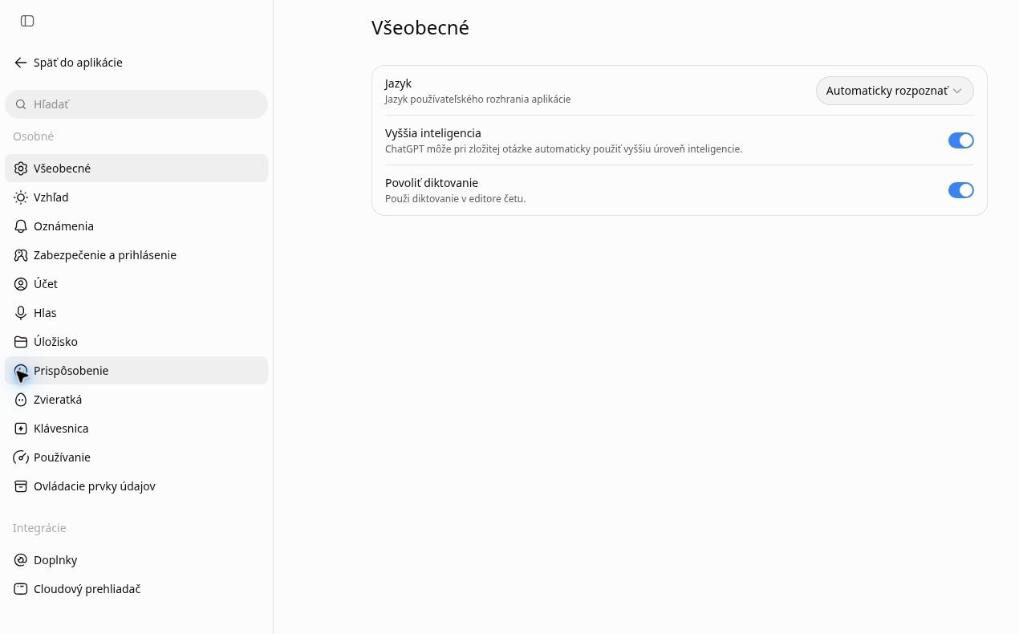
Mapa nastavení
NASTAVENIA
1. V profile zvoľte „Nastavenia“. Otvorí sa samostatná stránka.
2. Vľavo je vyhľadávanie nastavení a zoznam kariet.
3. Vpravo sa mení obsah vybranej karty.
4. „Späť do aplikácie“ vás vráti na konverzácie.
44
Notes:
Cieľ snímky
Snímka je mapou stránky Nastavenia a vysvetľuje jej základnú navigáciu.
Otvorenie
V profilovej ponuke zvoľte „Nastavenia“. Otvorí sa samostatná stránka, aby sa systémové voľby neplietli s obsahom rozhovoru.
Ľavá časť
Obsahuje vyhľadávanie a zoznam kariet. Vyhľadávanie použite, ak poznáte názov funkcie, napríklad „pamäť“, „hlas“ alebo „úložisko“. Karty sú zoskupené podľa osobných nastavení a integrácií.
Pravá časť
Zobrazuje obsah vybranej karty. Pred prepnutím alebo tlačidlom si prečítajte názov aj krátky opis, pretože podobne vyzerajúce prepínače môžu mať odlišný účinok.
Návrat
„Späť do aplikácie“ vás vráti na konverzácie. Zmena nastavenia môže byť účinná okamžite; po návrate skontrolujte očakávané správanie.
Praktická zásada
Meňte jednu voľbu naraz. Ak výsledok nie je očakávaný, viete sa vrátiť k poslednej zmene.
Kontrolná otázka
Kde vyhľadáte konkrétne nastavenie a ako sa vrátite na chaty?

Slide 45
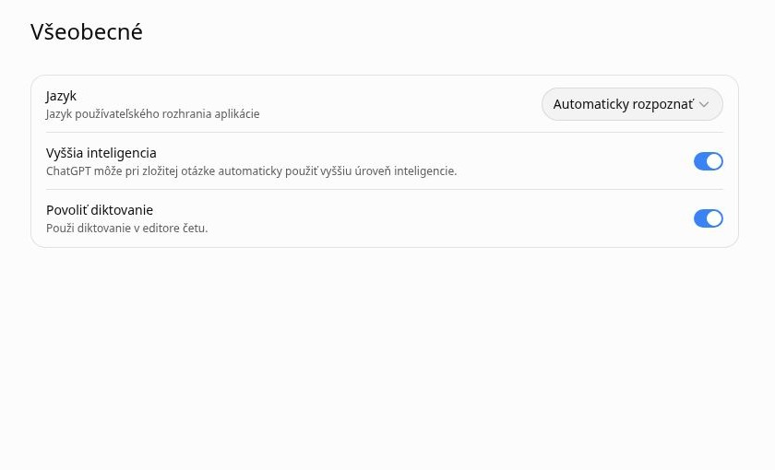
Všeobecné: jazyk a inteligencia
NASTAVENIA
1. Jazyk určuje text používateľského rozhrania; „Automaticky rozpoznať“ necháva výber na aplikáciu.
2. „Vyššia inteligencia“ povoľuje automatické použitie vyššej úrovne pri zložitej otázke.
3. „Povoliť diktovanie“ ovláda diktovanie v editore.
4. Po zmene prepínača sledujte jeho stav; pri neistote sa vráťte na túto kartu.
45
Notes:
Cieľ snímky
Snímka vysvetľuje tri všeobecné nastavenia: jazyk rozhrania, automatické použitie vyššej inteligencie a diktovanie.
Jazyk
Jazyk mení text používateľského rozhrania, nie nevyhnutne jazyk každej odpovede. „Automaticky rozpoznať“ necháva výber na aplikáciu. Jazyk odpovede možno zároveň uviesť v zadaní alebo vlastných pokynoch.
Vyššia inteligencia
Zapnutá voľba umožňuje systému pri zložitejšej otázke automaticky použiť vyššiu úroveň uvažovania. Môže to ovplyvniť čas alebo využitie. Ani táto voľba nezaručuje faktickú správnosť.
Povoliť diktovanie
Ovláda dostupnosť mikrofónu na prevod reči na text. Ak mikrofón chýba, skontrolujte tento prepínač aj povolenia prehliadača alebo zariadenia.
Po zmene
Sledujte, či je prepínač zapnutý alebo vypnutý, vráťte sa do aplikácie a vykonajte krátky neosobný test. Ak sa správanie nezmení, obnovte aplikáciu alebo kontaktujte podporu.
Kontrolná otázka
Ktoré nastavenie riadi vzhľad rozhrania v určitom jazyku a ktoré dostupnosť mikrofónu?

Slide 46
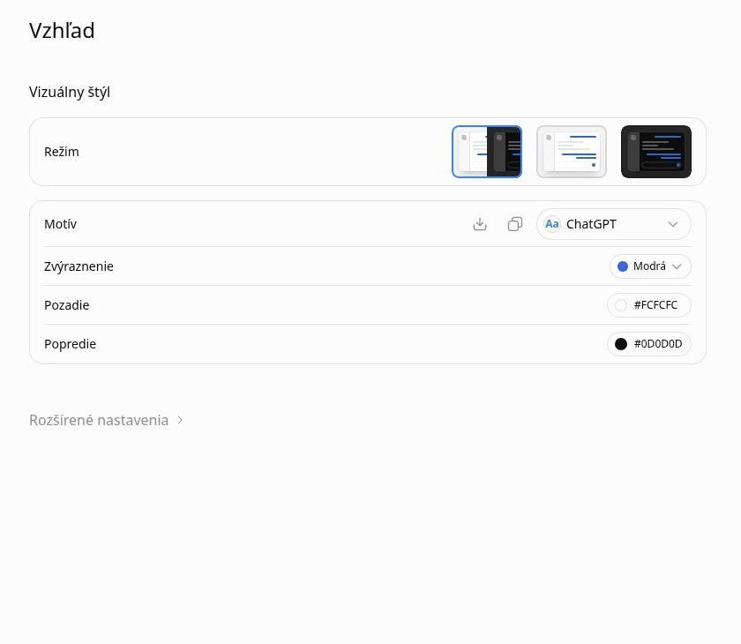
Vzhľad: režim a farby
NASTAVENIA
1. Režim motívu môže sledovať systém alebo vynútiť svetlé či tmavé zobrazenie.
2. Ďalšie položky upravujú motív, farbu zvýraznenia, pozadie a popredie.
3. Rozšírené nastavenia zobrazia podrobnejšie voľby vzhľadu.
4. Pri čitateľnosti sledujte kontrast; návrat zabezpečí voľba pôvodného režimu.
46
Notes:
Cieľ snímky
Snímka predstavuje nastavenia vzhľadu, ktoré menia vizuálnu podobu aplikácie, nie jej odborné schopnosti.
Režim
Môžete zvoliť sledovanie systémového nastavenia, svetlý alebo tmavý režim. Systémová voľba sa môže automaticky meniť podľa zariadenia.
Farby a motív
Ďalšie položky upravujú motív, farbu zvýraznenia, pozadie a popredie. Rozšírené nastavenia môžu ponúknuť podrobnejšie možnosti. Zmeny používajte najmä na zlepšenie čitateľnosti.
Prístupnosť
Sledujte kontrast textu voči pozadiu, únavu očí a čitateľnosť pri projektore. Pekná farebná kombinácia nemusí byť vhodná pre slabozrakých používateľov alebo nekvalitný displej.
Návrat
Ak sa obsah zle číta, vráťte pôvodný režim alebo systémové nastavenie. Zmena vzhľadu nemení obsah chatov.
Kontrolná otázka
Ktoré kritérium je pri výbere farieb dôležitejšie než osobný estetický dojem?

Slide 47
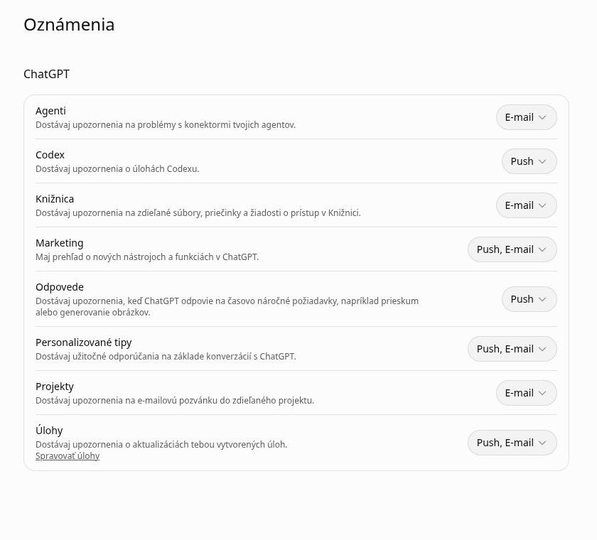
Oznámenia
NASTAVENIA
1. Karta zoskupuje upozornenia pre rôzne funkcie aplikácie.
2. Pri každom riadku rozbaľte kanál, napríklad e-mail alebo push, ak je k dispozícii.
3. Nastavte len správy, ktoré chcete dostávať; voľby možno znova zmeniť.
4. Zoznam funkcií a kanálov sa líši podľa účtu a pripojených služieb.
47
Notes:
Cieľ snímky
Snímka vysvetľuje, ako upraviť oznámenia pre rôzne funkcie a vybrať vhodný komunikačný kanál.
Štruktúra karty
Každý riadok zodpovedá určitej funkcii, napríklad projektom, úlohám, odpovediam alebo knižnici. Vpravo možno vybrať dostupný kanál, napríklad e-mail alebo push upozornenie.
Ako nastaviť oznámenia
Zapnite iba správy, ktoré potrebujete pre svoju prácu. Dôležité upozornenia majú byť viditeľné, ale nadbytok notifikácií môže viesť k ich ignorovaniu.
Súkromie
Obsah oznámenia sa môže zobraziť na uzamknutej obrazovke alebo v e-maile. Pri pracovných témach skontrolujte nastavenie náhľadov a zariadenie, na ktoré správy prichádzajú.
Dostupnosť
Zoznam funkcií a kanálov sa líši podľa účtu, zariadenia a prepojených služieb. Voľby možno neskôr zmeniť.
Kontrolná otázka
Prečo nie je vhodné automaticky zapnúť všetky dostupné upozornenia?

Slide 48
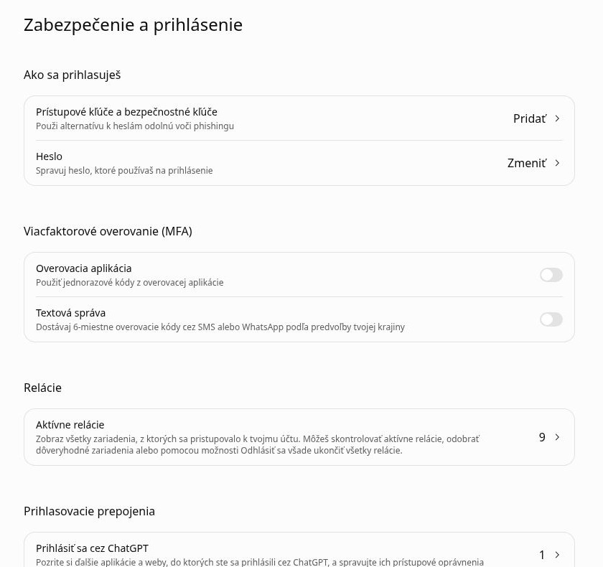
Zabezpečenie a prihlásenie
NASTAVENIA
1. Na tejto karte sú prístupové kľúče, heslo a viacfaktorové overovanie.
2. „Aktívne relácie“ ukazujú zariadenia prihlásené do účtu.
3. „Prihlásiť sa cez ChatGPT“ spravuje prepojenia k ďalším službám.
4. Nastavenia autentifikácie upravujte len po pochopení ich dôsledkov.
48
Notes:
Cieľ snímky
Snímka predstavuje kľúčové nastavenia zabezpečenia účtu: prihlasovacie metódy, viacfaktorové overovanie, aktívne relácie a prepojené prihlásenia.
Heslo a prístupové kľúče
Silné jedinečné heslo alebo bezpečnostný kľúč znižujú riziko neoprávneného prístupu. Heslo nepoužívajte v iných službách a nikdy ho nevkladajte do chatu.
Viacfaktorové overovanie
MFA pridáva druhý krok pri prihlásení. Uprednostnite metódu odporúčanú univerzitou. Záložné kódy uchovávajte bezpečne a nezdieľajte ich.
Aktívne relácie
Zoznam ukazuje zariadenia alebo relácie prihlásené do účtu. Ak spozorujete neznáme zariadenie, ukončite reláciu, zmeňte heslo a kontaktujte podporu podľa interného postupu.
Prepojenia
„Prihlásiť sa cez ChatGPT“ môže spravovať služby, do ktorých ste sa prihlásili pomocou účtu. Skontrolujte, ktoré prepojenia sú stále potrebné.
Upozornenie
Zabezpečenie upravujte iba s porozumením dôsledkom. Pri univerzitnom účte môžu niektoré voľby spravovať administrátori.
Kontrolná otázka
Čo máte urobiť, ak v aktívnych reláciách vidíte neznáme zariadenie?

Slide 49
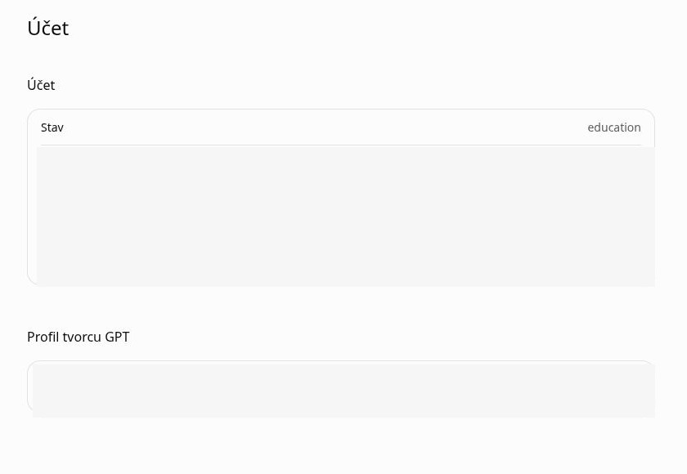
Účet a univerzitný stav
NASTAVENIA
1. Na karte „Účet“ skontrolujete stav education a identifikačné údaje.
2. Zmena mena alebo používateľského mena má dosah na profil, preto ju nerobte pri cvičení.
3. E-mail a meno v obrázku sú zakryté; vo svojom účte vidíte vlastné údaje.
4. Pri nesprávnom pracovnom priestore sa vráťte do profilovej ponuky.
49
Notes:
Cieľ snímky
Snímka vysvetľuje kartu Účet a kontrolu univerzitného stavu, identity používateľa a pracovného priestoru.
Stav účtu
Označenie education alebo podobný stav naznačuje typ účtu či organizačné zaradenie. Samotný stav však nenahrádza kontrolu názvu pracovného priestoru v profilovej ponuke.
Identifikačné údaje
Na karte sa môžu zobrazovať meno, používateľské meno a e-mail. Na ukážke sú osobné údaje zakryté. Pri premietaní obrazovky chráňte vlastné údaje rovnakým spôsobom.
Zmeny profilu
Meno alebo používateľské meno môže byť viditeľné v profile a zdieľaných častiach. Počas cvičenia ich nemeňte. Pri nesprávnych údajoch použite oficiálny postup podpory.
Pracovný priestor
Ak ste v nesprávnom priestore, vráťte sa do profilovej ponuky a prepnite ho. Overujte priestor pred prácou s univerzitnými materiálmi.
Kontrolná otázka
Prečo označenie education samo osebe nestačí na potvrdenie správneho pracovného priestoru?

Slide 50
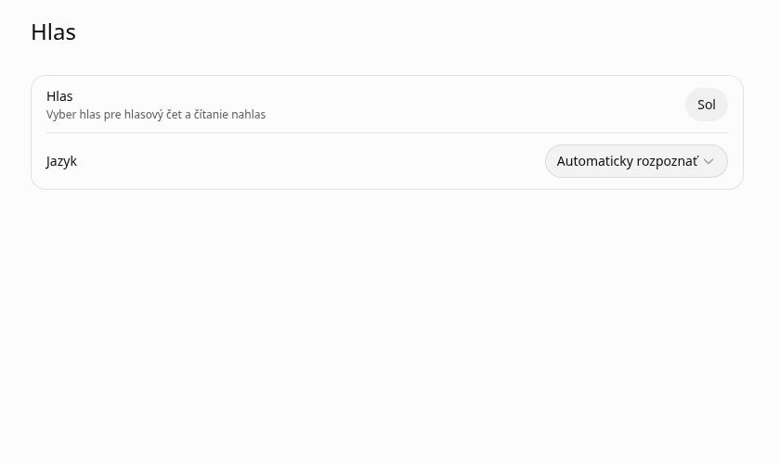
Hlas
NASTAVENIA
1. Položka „Hlas“ určuje hlas pre rozhovor a čítanie nahlas.
2. Položka „Jazyk“ riadi rozpoznávanie reči; dostupné je automatické rozpoznanie.
3. Po výbere skúste krátke neosobné zadanie a skontrolujte prepis.
4. Ak mikrofón chýba, skontrolujte aj „Povoliť diktovanie“ vo Všeobecných.
50
Notes:
Cieľ snímky
Snímka vysvetľuje nastavenie hlasu a jazyka rozpoznávania reči.
Výber hlasu
Položka Hlas určuje, akým hlasom môže aplikácia odpovedať pri hlasovom rozhovore alebo čítaní nahlas. Výber je otázkou zrozumiteľnosti a osobnej preferencie; nemení správnosť odpovedí.
Jazyk rozpoznávania
Nastavenie jazyka pomáha správne prepísať hovorené zadanie. Automatické rozpoznanie je pohodlné, ale pri odborných výrazoch môže byť presnejšie zvoliť konkrétny jazyk.
Test
Po zmene použite krátku neosobnú vetu a porovnajte prepis s tým, čo ste povedali. Skontrolujte odborné názvy, mená a čísla.
Ak mikrofón chýba
Overte „Povoliť diktovanie“ vo Všeobecných nastaveniach, povolenie mikrofónu v prehliadači alebo aplikácii a správne vstupné zariadenie.
Súkromie
Diktovanie nepoužívajte na citlivé údaje v spoločnej miestnosti. Hovorený obsah môžu počuť ďalšie osoby.
Kontrolná otázka
Ktoré dve nastavenia treba skontrolovať, ak aplikácia nesprávne prepisuje slovenčinu?

Slide 51
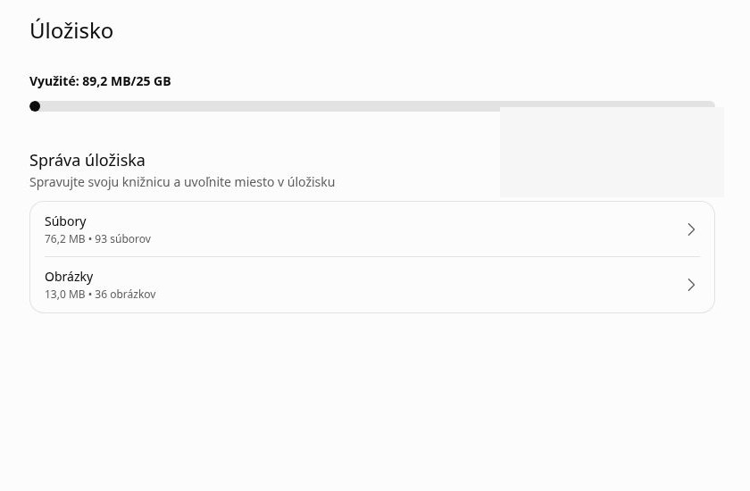
Úložisko
NASTAVENIA
1. Karta ukazuje využité miesto a položky „Súbory“ a „Obrázky“.
2. Otvorte kategóriu, ak chcete skontrolovať veľké alebo nepotrebné materiály.
3. Pred odstránením si overte, kde sa súbor používa.
4. Čísla využitia na obrázku sú zakryté, pretože sú individuálne.
51
Notes:
Cieľ snímky
Snímka predstavuje správu úložiska, kde možno sledovať využitú kapacitu a materiály rozdelené napríklad na súbory a obrázky.
Čo ukazuje karta
Vidíte celkové využitie a kategórie uloženého obsahu. Hodnoty sú individuálne a menia sa podľa používania; čísla na školiacej ukážke nemusia zodpovedať vášmu účtu.
Kontrola obsahu
Otvorte kategóriu a vyhľadajte veľké, staré alebo duplicitné materiály. Pred odstránením skontrolujte názov, dátum a to, či súbor používa projekt alebo rozpracovaný chat.
Bezpečné odstránenie
Odstránenie môže ovplyvniť budúcu prácu s projektom alebo dostupnosť podkladu. Ak je dokument dôležitý, uchovajte schválenú kópiu v oficiálnom univerzitnom úložisku podľa pravidiel pracoviska.
Organizácia
Zrozumiteľné názvy a pravidelné čistenie znižujú riziko použitia nesprávnej verzie. Úložisko ChatGPT nemá nahrádzať oficiálny systém správy dokumentov.
Kontrolná otázka
Čo musíte overiť pred odstránením súboru z úložiska?

Slide 52
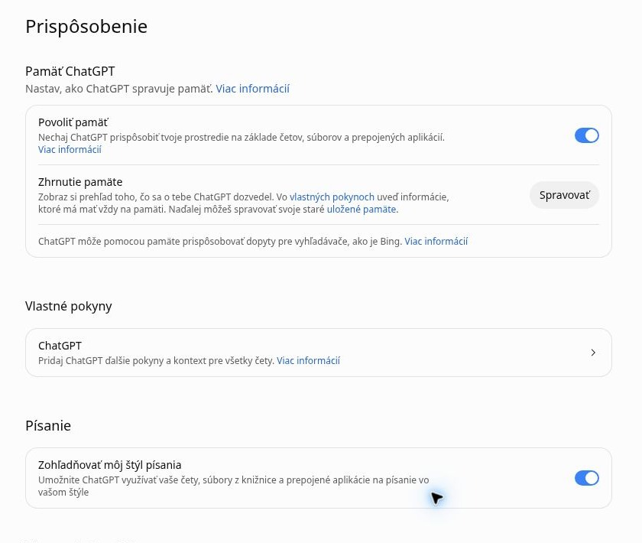
Pamäť ChatGPT
NASTAVENIA
1. „Povoliť pamäť“ určuje, či môže ChatGPT používať pamäť na personalizáciu.
2. „Zhrnutie pamäte“ a „Spravovať“ umožňujú prezrieť, čo si systém pamätá.
3. Pamäť nie je totožná s históriou všetkých rozhovorov.
52
Notes:
Cieľ snímky
Snímka vysvetľuje pamäť ChatGPT ako funkciu personalizácie a odlišuje ju od histórie rozhovorov.
Povoliť pamäť
Ak je funkcia zapnutá, systém môže používať vybrané informácie a preferencie pri budúcich odpovediach. Pamäť nie je úplný prepis všetkých chatov.
Kontrola pamäte
„Zhrnutie pamäte“ a „Spravovať“ umožňujú prezrieť, upraviť alebo odstrániť zapamätané informácie. Pravidelne skontrolujte, či sú aktuálne a vhodné.
Čo do pamäte nepatrí
Nevkladajte heslá, osobné údaje študentov, hodnotenia, zdravotné údaje, dôverné projekty ani informácie, ktoré nemajú dlhodobo ovplyvňovať odpovede.
Pamäť a história
Vymazanie jedného rozhovoru nemusí automaticky znamenať odstránenie samostatne uloženej pamäte a vypnutie pamäte nemusí vymazať históriu. Každú oblasť spravujte osobitne podľa aktuálneho rozhrania.
Univerzitná prax
Pri pracovnom účte sa riaďte zásadami organizácie. Pre pedagogické úlohy je často bezpečnejšie uviesť potrebný kontext priamo v projekte alebo zadaní.
Kontrolná otázka
V čom sa líši pamäť od zoznamu uložených rozhovorov?

Slide 53
Vlastné pokyny a štýl písania
NASTAVENIA
1. „Vlastné pokyny“ pridávajú všeobecný kontext a preferovaný spôsob odpovedania.
2. „Zohľadňovať môj štýl písania“ využíva dostupný kontext na podobný spôsob formulácie.
3. Príklad pokynu: „Odpovedaj po slovensky a pri chýbajúcom údaji ho označ.“
4. Po zmene otestujte nový prázdny chat, či štýl zodpovedá očakávaniu.
53
Notes:
Cieľ snímky
Snímka predstavuje vlastné pokyny a prispôsobenie štýlu písania. Tieto nastavenia vytvárajú všeobecný kontext pre nové odpovede.
Vlastné pokyny
Môžu určovať jazyk, formálnosť, štruktúru alebo pracovné pravidlo. Príklad: „Odpovedaj po slovensky, oddeľ fakty od návrhov a chýbajúce údaje označ [DOPLNIŤ].“ Pokyny píšte stručne a bez citlivých údajov.
Štýl písania
Voľba zohľadňovania štýlu môže prispôsobiť formulácie podľa dostupného kontextu. Podobnosť štýlu neznamená odbornú správnosť ani autorstvo používateľa.
Testovanie
Po zmene otvorte nový prázdny chat a zadajte jednoduchú úlohu. Skontrolujte jazyk, tón, nadpisy a dodržiavanie pravidla pre chýbajúce údaje. Starý chat môže obsahovať vlastný kontext.
Konflikt pokynov
Konkrétne zadanie môže dopĺňať všeobecné pokyny. Ak sa výsledok správa nečakane, skontrolujte vlastné pokyny, projektové pokyny aj aktuálnu správu.
Kontrolná otázka
Prečo je vhodné testovať zmenu v novom prázdnom chate?

Slide 54
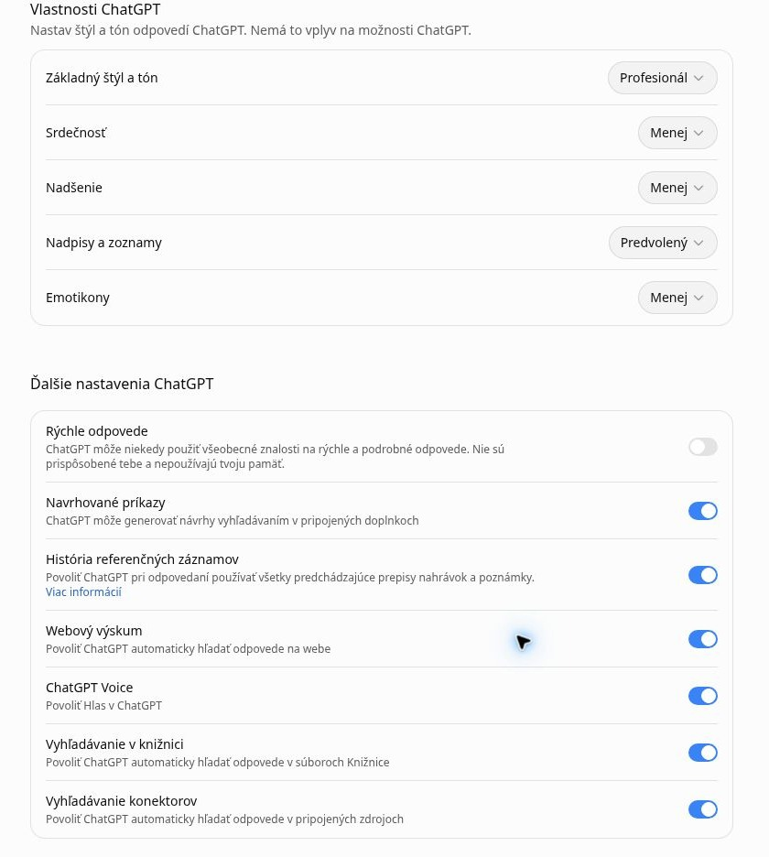
Vlastnosti odpovedí
NASTAVENIA
1. „Základný štýl a tón“ nastavuje všeobecný spôsob písania.
2. „Srdečnosť“ a „Nadšenie“ menia tón; „Nadpisy a zoznamy“ upravujú formu.
3. „Emotikony“ určujú, ako často ich odpoveď môže použiť.
4. Podľa textu aplikácie tieto voľby nemenia samotné možnosti ChatGPT.
54
Notes:
Cieľ snímky
Snímka vysvetľuje nastavenia tónu a formy odpovedí. Tieto voľby menia spôsob prezentácie, nie základnú schopnosť alebo pravdivosť modelu.
Základný štýl a tón
Môžete zvoliť profesionálnejší, stručnejší alebo iný dostupný štýl. Pre univerzitné materiály je vhodný jasný, vecný a primerane formálny tón.
Srdečnosť a nadšenie
Tieto voľby ovplyvňujú mieru osobného a povzbudzujúceho vyjadrovania. Pri oficiálnych dokumentoch používajte striedmosť; pri študijných pokynoch zachovajte podporujúci, ale presný jazyk.
Nadpisy, zoznamy a emotikony
Nastavujú formu a frekvenciu vizuálnych prvkov. Zoznamy môžu zlepšiť čitateľnosť, no príliš veľa nadpisov alebo emotikonov môže pôsobiť neprofesionálne.
Obmedzenie
Podľa rozhrania tieto voľby nemenia samotné možnosti ChatGPT. Odpoveď stále treba overiť a prispôsobiť cieľovej skupine.
Kontrolná otázka
Ktoré nastavenie by ste upravili, ak je odpoveď obsahovo správna, ale príliš neformálna?

Slide 55
Ďalšie nastavenia personalizácie
NASTAVENIA
1. Karta obsahuje rýchle odpovede, navrhované príkazy a históriu záznamov.
2. Osobitne sa dá povoliť automatický webový výskum a ChatGPT Voice.
3. Vyhľadávanie v priestore a konektoroch riadi využitie pripojených zdrojov.
4. Každý prepínač ovplyvňuje inú funkciu; čítajte opis priamo pod názvom.
55
Notes:
Cieľ snímky
Snímka predstavuje ďalšie prepínače personalizácie a vysvetľuje, že každý z nich ovplyvňuje inú funkciu.
Rýchle odpovede a navrhované príkazy
Tieto možnosti môžu meniť spôsob návrhov a rýchlosť interakcie. Neznamenajú, že kratšia odpoveď je automaticky presnejšia.
Webový výskum a hlas
Samostatné prepínače môžu povoliť automatické hľadanie na webe alebo hlasové funkcie. Pri webovom výsledku stále kontrolujte zdroje; pri hlase kontrolujte prepis a súkromie.
Priestor a konektory
Povolenia určujú, či môže systém vyhľadávať v uložených alebo pripojených zdrojoch. Zapnite ich len vtedy, keď rozumiete rozsahu prístupu a služba je schválená.
Čítanie opisov
Názvy môžu byť podobné, preto si prečítajte vysvetlenie pod každým prepínačom. Meňte jednu voľbu naraz a výsledok otestujte.
Kontrolná otázka
Prečo nemožno všetky prepínače chápať ako všeobecné „zlepšenie kvality“?

Slide 56
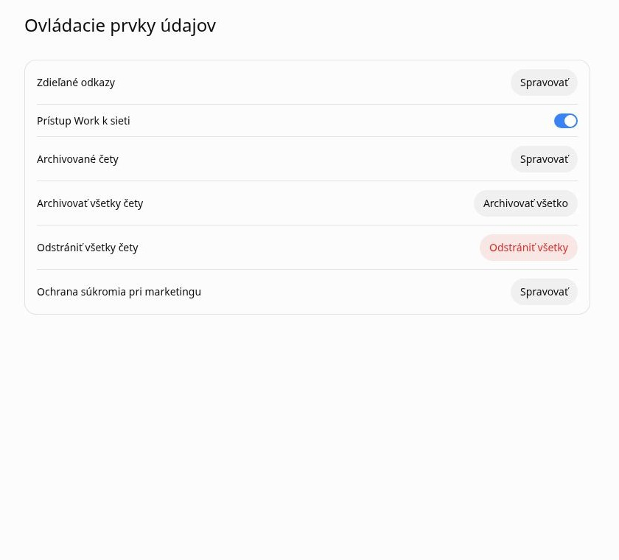
Ovládacie prvky údajov
NASTAVENIA
1. „Zdieľané odkazy“ spravujú už vytvorené odkazy.
2. Karta obsahuje prístup Work k sieti a správu archivovaných četov.
3. „Archivovať všetko“ a „Odstrániť všetky“ sú hromadné úkony.
4. Pred hromadným úkonom si prečítajte potvrdenie; počas školenia ho nevykonávajte.
56
Notes:
Cieľ snímky
Snímka predstavuje ovládacie prvky údajov vrátane zdieľaných odkazov, archívu a hromadných operácií.
Zdieľané odkazy
V časti Spravovať možno skontrolovať už vytvorené odkazy. Odstráňte odkazy, ktoré už nemajú byť dostupné, a overte, aký obsah každý odkaz sprístupňuje.
Prístup Work k sieti
Prepínač môže ovplyvniť, či režim Work používa sieťové zdroje. Pri vypnutí alebo zapnutí sledujte opis a pravidlá organizácie.
Archivované chaty
Správa archívu umožňuje zobraziť a obnoviť archivované rozhovory. Archivácia nie je vymazanie.
Hromadné úkony
„Archivovať všetky“ a „Odstrániť všetky“ zasiahnu veľký počet rozhovorov. Počas školenia ich nevykonávajte. Pred použitím si prečítajte potvrdenie, rozsah a možnosť obnovy.
Kontrolná otázka
Aký je rozdiel medzi archivovaním všetkých chatov a ich odstránením?

Slide 57
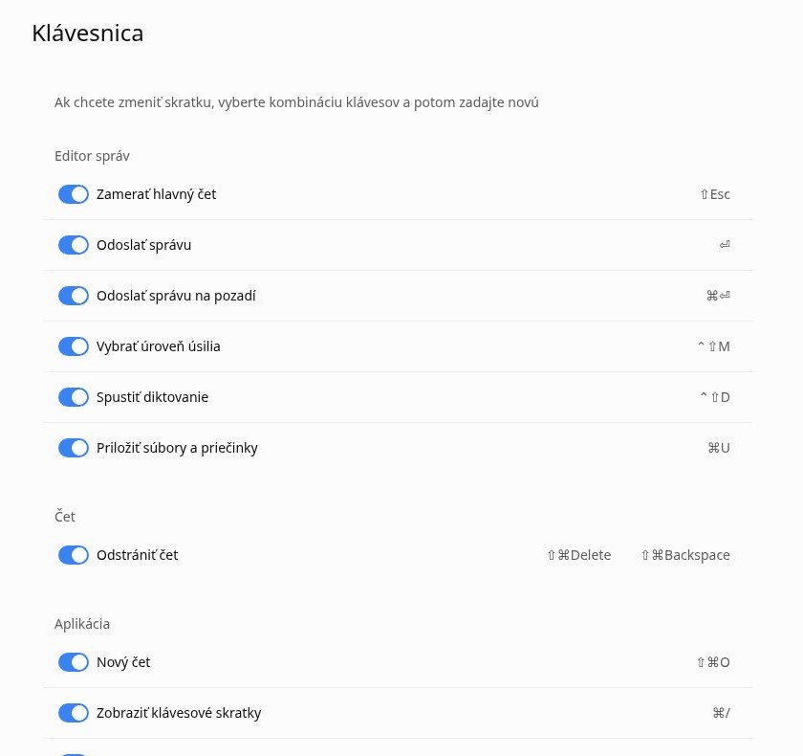
Klávesnica
NASTAVENIA
1. V karte nájdete skratky pre editor a aplikáciu.
2. Jednotlivé skratky možno zapnúť alebo upraviť dostupným tlačidlom.
3. Pre začiatočníka je vhodné najprv zvládnuť odoslanie a nový chat myšou.
4. Pri nečakanom správaní klávesu skontrolujte túto kartu.
57
Notes:
Cieľ snímky
Snímka ukazuje nastavenia klávesových skratiek pre editor, chat a aplikáciu.
Čo skratky robia
Môžu urýchliť odoslanie správy, spustenie diktovania, priloženie súboru, vytvorenie nového chatu alebo inú činnosť. Presné kombinácie závisia od operačného systému a nastavení.
Postup učenia
Začiatočník by mal najprv zvládnuť ovládanie myšou a porozumieť dôsledku akcie. Potom si môže osvojiť dve alebo tri často používané skratky.
Úprava
Ak je dostupné tlačidlo na zmenu, zvoľte kombináciu, ktorá nekoliduje s prehliadačom, operačným systémom alebo asistenčnou technológiou.
Riešenie problémov
Ak kláves vykonáva neočakávanú akciu, skontrolujte túto kartu. Pri odosielaní textu si dávajte pozor na rozdiel medzi vložením nového riadka a odoslaním správy.
Kontrolná otázka
Prečo je vhodné naučiť sa najprv ovládanie myšou a až potom skratky?

Slide 58
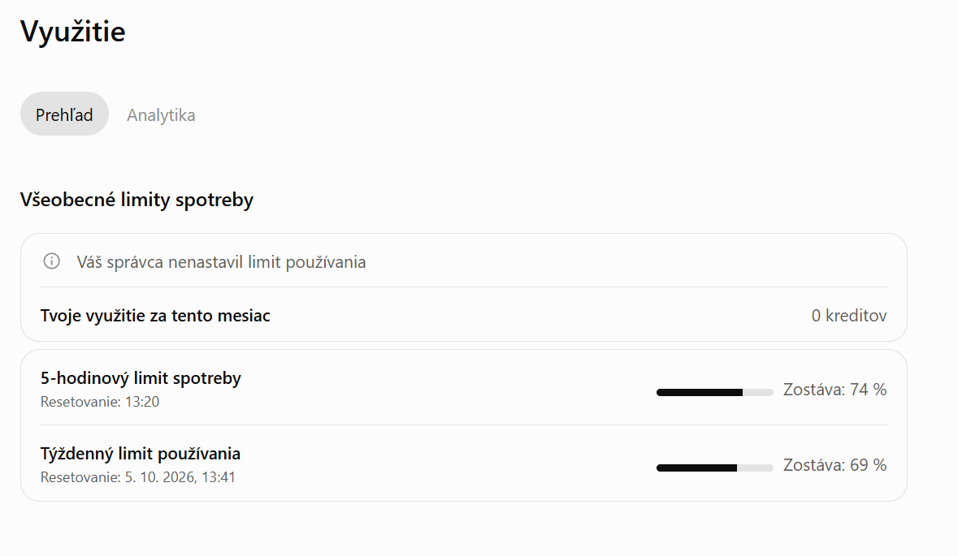
Používanie a limity
NASTAVENIA
1. Karta „Používanie“ má prehľad a podľa účtu aj analytiku.
2. Viditeľné môže byť aktuálne využitie a päťhodinové či týždenné limity.
3. Čísla a časy obnovy sa menia; obrázok má zakryté individuálne hodnoty.
4. Pri nedostupnom modeli alebo nástroji skontrolujte tu zobrazený stav.
58
Notes:
Cieľ snímky
Snímka vysvetľuje kartu Používanie, ktorá môže zobrazovať aktuálnu spotrebu, limity a analytiku účtu.
Prehľad
Karta môže obsahovať mesačné využitie, päťhodinové alebo týždenné limity a čas ich obnovenia. Presné hodnoty sa menia podľa účtu, modelu a pravidiel organizácie.
Prečo ju kontrolovať
Ak model alebo nástroj nie je dostupný, dôvodom môže byť dosiahnutý limit, licencia alebo nastavenie správcu. Najprv skontrolujte túto kartu a správny pracovný priestor.
Interpretácia
Čísla na školiacom obrázku sú individuálne a nemajú sa používať ako norma. Analytika využitia nehovorí, či boli úlohy kvalitné alebo pedagogicky vhodné.
Plánovanie práce
Náročné úlohy plánujte s ohľadom na limity, ale neobchádzajte ich presunom pracovných alebo citlivých údajov do neschváleného osobného účtu.
Kontrolná otázka
Kde skontrolujete, či nedostupnosť modelu môže súvisieť s limitom používania?

Slide 59
Doplnky v nastaveniach
NASTAVENIA
1. „Prehliadať katalóg“ zobrazí ďalšie dostupné doplnky.
2. Vyhľadávacie pole filtruje už nainštalované položky.
3. Podrobnosti konkrétneho doplnku vysvetľujú jeho možnosti a pripojenia.
4. Zoznam v tomto účte je individuálny; iný používateľ môže mať iné možnosti.
59
Notes:
Cieľ snímky
Snímka vysvetľuje správu doplnkov v nastaveniach a rozdiel medzi katalógom a zoznamom už nainštalovaných položiek.
Katalóg
„Prehliadať katalóg“ zobrazí ďalšie doplnky, ktoré môžu byť dostupné. Dostupnosť neznamená automatické schválenie univerzitou.
Nainštalované doplnky
Vyhľadávacie pole filtruje položky pripojené k účtu. Otvorením detailu zistíte účel, poskytovateľa, oprávnenia a pripojené služby.
Pred použitím
Skontrolujte, aké údaje doplnok číta, kam ich prenáša a aké akcie môže vykonať. Odpojte položky, ktoré už nepotrebujete, podľa pravidiel pracoviska.
Individuálny zoznam
Iný používateľ môže mať iné možnosti podľa licencie, roly alebo správcu. Nepredpokladajte, že doplnok zo školiacej snímky musí byť dostupný každému.
Kontrolná otázka
Aké informácie máte nájsť v detaile doplnku pred jeho pripojením?

Slide 60
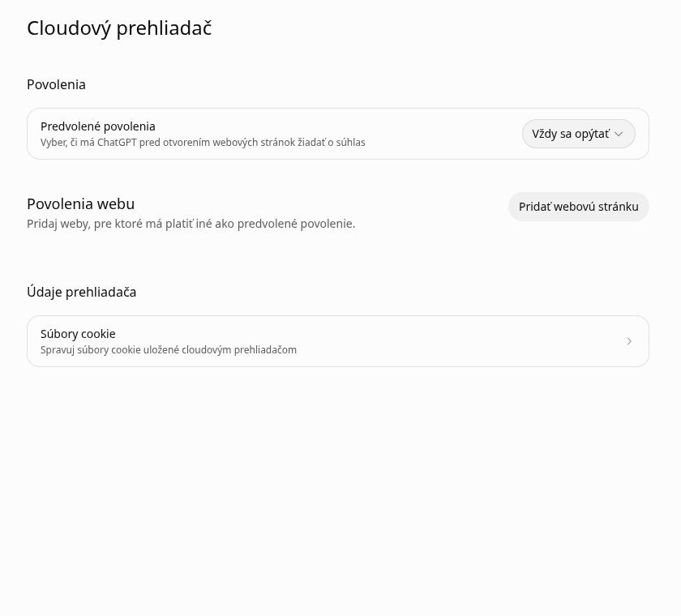
Cloudový prehliadač
NASTAVENIA
1. „Predvolené povolenia“ určujú, či sa aplikácia pýta pred otvorením webu.
2. Povolenia pre jednotlivé stránky majú vlastnú časť.
3. „Súbory cookie“ spravujú údaje uložené prehliadačom.
4. Zmenu povolení robte až po zvážení, ktoré stránky má práca používať.
60
Notes:
Cieľ snímky
Snímka predstavuje nastavenia cloudového prehliadača, najmä povolenia webových stránok a súbory cookie.
Predvolené povolenia
Určujú, či sa aplikácia pred otvorením webu opýta na súhlas. Bezpečná predvolená voľba je taká, ktorá používateľovi umožní skontrolovať cieľovú stránku pred návštevou.
Povolenia jednotlivých stránok
Pre konkrétne weby možno nastaviť odlišné pravidlá. Výnimku vytvorte len pre dôveryhodnú a potrebnú stránku a pravidelne zoznam kontrolujte.
Súbory cookie
Cookie uchovávajú údaje relácie a nastavení webu. Ich odstránenie môže odhlásiť používateľa alebo zrušiť preferencie; ponechanie môže mať dôsledky pre súkromie.
Pracovný obsah
Pred otvorením stránky skontrolujte doménu, účel a to, či na nej možno bezpečne spracúvať univerzitné údaje. Nezadávajte prihlasovacie údaje na neoverenej stránke.
Kontrolná otázka
Prečo je vhodné, aby sa aplikácia pred otvorením neznámeho webu opýtala?

Slide 61
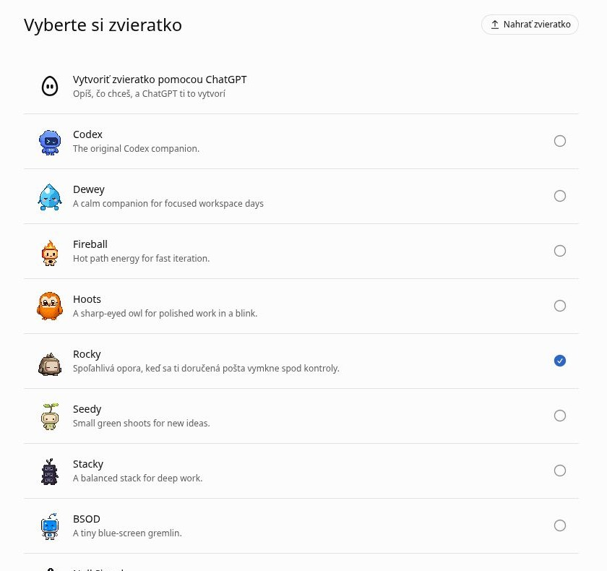
Zvieratká v režime Work
NASTAVENIA
1. Karta slúži na výber vizuálneho sprievodcu režimu Work.
2. Môžete zvoliť dostupnú postavičku alebo jej zobrazenie vypnúť.
3. Tlačidlá na vytvorenie či nahratie slúžia pre vlastnú postavičku.
4. Táto voľba mení vzhľad prostredia, nie kvalitu odborných odpovedí.
61
Notes:
Cieľ snímky
Snímka predstavuje vizuálnych sprievodcov režimu Work. Ide o estetické a motivačné nastavenie, nie o odbornú funkciu modelu.
Výber postavičky
V zozname možno zvoliť dostupné zvieratko alebo sprievodcu. Vybraná položka sa môže zobrazovať v pracovnom prostredí a sprevádzať používateľa pri úlohách.
Vypnutie
Ak postavička ruší, znižuje sústredenie alebo nie je vhodná pri prezentácii, možno jej zobrazenie vypnúť alebo vybrať neutrálnu možnosť.
Vlastná postavička
Tlačidlá na vytvorenie alebo nahratie môžu umožniť vlastný vizuál. Nepoužívajte chránené logá, podobizne osôb ani nevhodné obrázky. Pri pracovnom účte sa riaďte pravidlami organizácie.
Čo nastavenie nemení
Postavička nemení kvalitu odpovedí, presnosť faktov, vybraný model ani výkon. Je to súčasť používateľského vzhľadu.
Pedagogický pohľad
Vizuálny sprievodca môže podporiť motiváciu, ale pri vzdelávaní treba zvážiť vek, profesionálny kontext a prístupnosť. Dôležité informácie nesmú byť komunikované iba cez dekoratívnu postavu.
Kontrolná otázka
Ovplyvní výber zvieratka odbornú správnosť odpovede? Prečo nie?

Slide 62
Šesť modelových úloh
OBSAH KAPITOLY
Ukážky používajú výlučne vymyslené údaje
1. E-mail a oznam
2. Vyučovacia aktivita
3. Dokument a tabuľka
4. Zdrojová informácia
62

Slide 63
Úloha 1: napíšte zadanie
PRESNÉ MODELOVÉ ZADANIE
VÝCHODISKOVÁ OBRAZOVKA: Chat
„Napíš krátky a zdvorilý e-mail kolegom o školení v stredu o 10.00 v miestnosti A-12. Požiadaj ich o potvrdenie účasti. Neuvádzaj vymyslený dátum ani adresu na potvrdenie.“
Konkrétne znenie odpovede sa pri opakovaní môže líšiť.
63
Notes:
Cieľ cvičenia
Cieľom je vytvoriť úplné zadanie pre krátky pracovný e-mail. Účastník sa učí uviesť publikum, účel, známe fakty, požadovaný tón a pravidlo pre chýbajúce údaje.
Prečo zadanie funguje
Zadanie obsahuje adresátov, tému, deň, čas, miestnosť aj požadovanú výzvu na potvrdenie. Zároveň výslovne zakazuje vymyslieť dátum a adresu, ktoré používateľ neposkytol.
Postup pre účastníka
Otvorte nový chat, zadanie prepíšte alebo skopírujte a odošlite. Pred použitím odpovede porovnajte všetky fakty so zadaním. Na domáce precvičenie používajte len vymyslené údaje.
Vzorový výsledok
Predmet: Školenie v stredu o 10.00. Telo: Vážené kolegyne, vážení kolegovia, pozývam vás na školenie, ktoré sa uskutoční v stredu o 10.00 v miestnosti A-12. Prosím, potvrďte svoju účasť. Ďakujem.
Čo treba doplniť človekom
Pred odoslaním doplňte konkrétny dátum, podpis a spôsob potvrdenia účasti. Ak údaje nie sú známe, ponechajte označenie [DOPLNIŤ] a e-mail neposielajte ako hotový.
Pedagogické využitie
Rovnakú štruktúru možno použiť pri ozname študentom, pozvánke na metodické stretnutie alebo komunikácii počas pedagogickej praxe. Model nevie overiť interný harmonogram UKF bez poskytnutého zdroja.
Kontrolná otázka
Ktoré informácie v zadaní sú potvrdené fakty a ktoré musí pred odoslaním doplniť človek?

Slide 64
Úloha 1: e-mail kolegom
PRÍKLADY
1. Zadanie: krátky e-mail o školení v stredu o 10.00, miestnosť A-12.
2. Výsledok: predmet a telo e-mailu pripravené na kontrolu.
3. Overte čas, miestnosť a výzvu na potvrdenie účasti.
4. Spresnenie: „Uveď miesto potvrdenia ako [DOPLNIŤ].“
64
Notes:
Cieľ snímky
Snímka ukazuje, ako vyhodnotiť odpoveď na zadanie z predchádzajúcej snímky. Dôležité nie je presné znenie, ale zachovanie faktov, primeraný tón a jasné označenie chýbajúcich údajov.
Rozbor výsledku
Výstup má obsahovať predmet a telo e-mailu. V texte hľadajte stredu, čas 10.00, miestnosť A-12 a žiadosť o potvrdenie. Model nesmie doplniť neznámy dátum ani vymyslenú adresu.
Vzorový e-mail
Predmet: Školenie v stredu o 10.00. Vážené kolegyne, vážení kolegovia, pozývam vás na školenie v stredu o 10.00 v miestnosti A-12. Prosím, potvrďte účasť prostredníctvom [DOPLNIŤ]. S pozdravom [DOPLNIŤ].
Kontrola pred použitím
Skontrolujte, či sa nezmenil čas alebo miestnosť. Doplňte dátum, spôsob potvrdenia a podpis podľa oficiálnych údajov pracoviska. Výstup AI je návrh, nie odoslaný e-mail.
Nadväzujúce spresnenie
V tom istom chate môžete napísať: „Zachovaj všetky fakty, skráť e-mail na 70 slov a chýbajúce údaje ponechaj ako [DOPLNIŤ].“ Potom porovnajte obe verzie.
Pedagogická reflexia
Pri príprave budúcich učiteľov zdôraznite, že dobrý jazykový štýl nenahrádza faktickú kontrolu. Rovnaký postup platí pri komunikácii so študentmi, rodičmi aj kolegami.
Kontrolná otázka
Ktoré tri kontroly musíte vykonať, kým by bolo možné e-mail bezpečne odoslať?

Slide 65
Úloha 2: napíšte zadanie
PRESNÉ MODELOVÉ ZADANIE
VÝCHODISKOVÁ OBRAZOVKA: Chat
„Prepracuj oznam pre študentov: seminár predmetu Pedagogická psychológia sa presúva z miestnosti D3 do D-106. Priprav e-mail a krátky oznam do LMS. Čas nepoznám; označ ho [DOPLNIŤ].“
Konkrétne znenie odpovede sa pri opakovaní môže líšiť.
65
Notes:
Cieľ cvičenia
Cieľom je premeniť rovnaké fakty na dva komunikačné formáty: e-mail a stručný oznam v LMS. Účastník sa učí zachovať význam a prispôsobiť rozsah médiu.
Dôležité fakty
Potvrdené sú predmet Pedagogická psychológia a zmena miestnosti z D3 na D-106. Čas nie je známy, preto musí zostať označený [DOPLNIŤ]. Pred použitím doplňte aj dátum, ak nie je uvedený v inom zdroji.
Postup pre účastníka
Otvorte nový chat a zadajte presné modelové zadanie. Výsledok rozdeľte na e-mail a LMS oznam. Skontrolujte, či oba texty obsahujú rovnakú novú miestnosť a nepridávajú nepodložené informácie.
Vzorový e-mail
Predmet: Zmena miestnosti seminára. Vážené študentky, vážení študenti, seminár z predmetu Pedagogická psychológia sa presúva z miestnosti D3 do miestnosti D-106. Čas: [DOPLNIŤ]. Prosím, riaďte sa aktualizovaným oznamom v LMS.
Vzorový oznam do LMS
Zmena miestnosti: seminár z predmetu Pedagogická psychológia sa uskutoční v D-106 namiesto D3. Čas: [DOPLNIŤ]. Pred príchodom si skontrolujte aktuálne informácie v kurze.
Pedagogická zásada
Pri oznamoch študentom používajte jednoznačné formulácie, aby sa pôvodná a nová miestnosť nedali zameniť. AI nemá sama rozhodnúť, ktoré informácie sú záväzné.
Kontrolná otázka
Prečo musí byť neznámy čas označený rovnako v e-maile aj v LMS ozname?

Slide 66
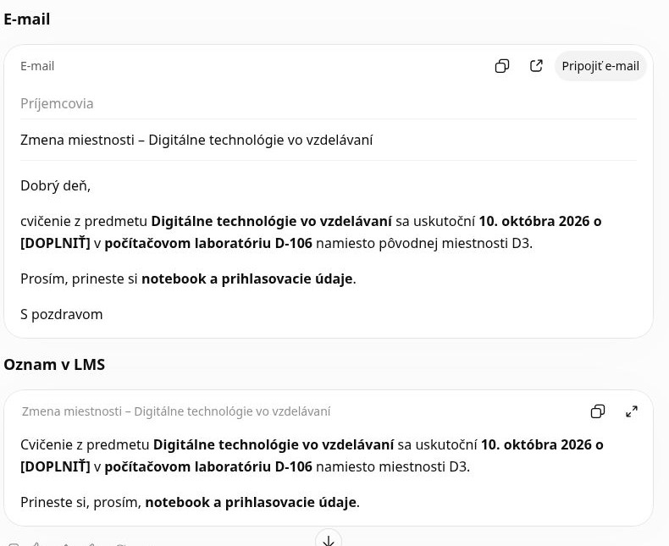
Úloha 2: oznam pre študentov
PRÍKLADY
1. Zadanie: zmeniť miestnosť D3 na D-106 a pripraviť e-mail aj LMS oznam.
2. Chýbajúci čas sa vo výsledku správne zobrazuje ako [DOPLNIŤ].
3. Porovnajte dátum, názov predmetu, pomôcky a novú miestnosť.
4. Spresnenie: „Skráť oznam v LMS na 50 slov.“
66
Notes:
Cieľ snímky
Snímka slúži na kontrolu výstupu z úlohy o zmene miestnosti. Účastník má overiť, že model vytvoril dva odlišné formáty a pritom zachoval rovnaké fakty.
Očakávaný výsledok
E-mail môže byť zdvorilejší a obsahovať oslovenie a podpis. LMS oznam má byť kratší a ľahko čitateľný. V oboch textoch musí byť D-106 uvedená ako nová miestnosť a D3 len ako pôvodná.
Vzorové porovnanie
E-mail: podrobnejšie vysvetlenie zmeny a výzva skontrolovať LMS. Oznam: „Seminár Pedagogickej psychológie bude v D-106 namiesto D3. Čas: [DOPLNIŤ].“
Kontrola údajov
Porovnajte názov predmetu, dátum, čas, pomôcky a miestnosť s oficiálnym rozvrhom alebo oznamom vyučujúceho. Ak snímka alebo zadanie určitý údaj neposkytuje, AI ho nemá dopĺňať.
Spresnenie rozsahu
Použite nadväzujúci pokyn: „Skráť LMS oznam na najviac 50 slov, zachovaj novú miestnosť a označenie [DOPLNIŤ].“ Skontrolujte, či sa pri skracovaní nestratil význam.
Samostatná úloha
Vytvorte podobný oznam o zmene termínu konzultácie. Použite vymyslené údaje, jeden údaj zámerne vynechajte a overte, či ho model označí namiesto domyslenia.
Kontrolná otázka
Ako zistíte, že kratšia verzia stále obsahuje všetky informácie potrebné pre študenta?

Slide 67
Úloha 3: napíšte zadanie
PRESNÉ MODELOVÉ ZADANIE
VÝCHODISKOVÁ OBRAZOVKA: Chat
„Navrhni 15-minútovú aktivitu pre budúcich učiteľov, pri ktorej si vyskúšajú overovanie odpovedí AI. Uveď cieľ, pomôcky, kroky po minútach a spôsob zistenia, čo sa naučili.“
Konkrétne znenie odpovede sa pri opakovaní môže líšiť.
67
Notes:
Cieľ cvičenia
Účastník navrhne krátku vyučovaciu aktivitu pre budúcich učiteľov. Zadanie vyžaduje pedagogický cieľ, pomôcky, časový plán a spôsob overenia učenia, takže model musí vytvoriť realizovateľnú štruktúru.
Čo má aktivita rozvíjať
Študenti majú rozlíšiť presvedčivo formulovanú odpoveď od overenej odpovede. Učia sa vyhľadať pôvodný zdroj, porovnať tvrdenie a pomenovať mieru istoty.
Postup pre účastníka
Zadajte modelový prompt a výsledok nehodnoťte iba podľa štýlu. Spočítajte minúty, skontrolujte potrebné pomôcky a posúďte, či úloha zodpovedá budúcim učiteľom.
Príklad zadania pre skupinu
Dvojice dostanú krátku odpoveď AI a dôveryhodný zdroj. Označia podporené tvrdenia, nepodložené tvrdenia a chýbajúce informácie. Na konci vysvetlia jednu opravu.
Bezpečnosť a etika
Použite modelové texty bez osobných údajov študentov a bez citlivých školských prípadov. Pri vedeckom tvrdení pracujte s dostupným pôvodným alebo autoritatívnym zdrojom.
Kritériá kvality
Aktivita je kvalitná, ak sa dá vykonať za 15 minút, má jasný dôkaz učenia a núti účastníkov kontrolovať zdroj, nie iba diskutovať o dojme.
Kontrolná otázka
Aký konkrétny výstup účastníka preukáže, že vie odpoveď AI overiť?

Slide 68
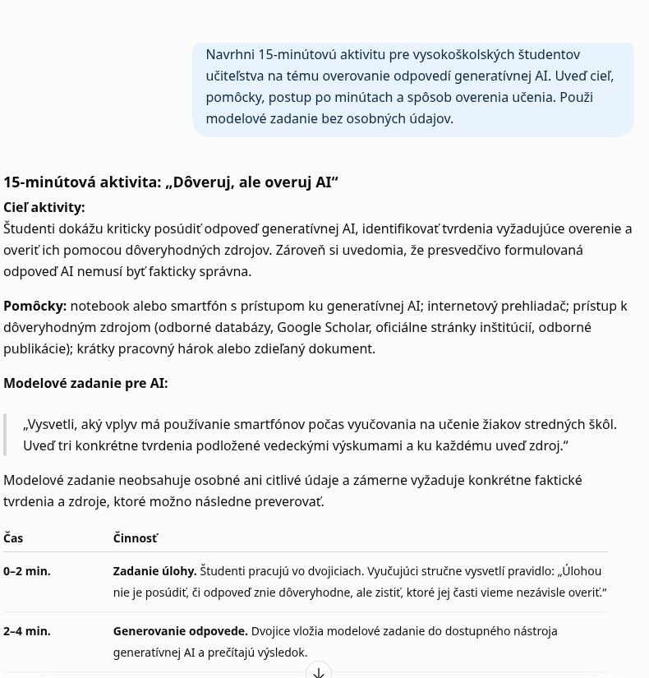
Úloha 3: vyučovacia aktivita
PRÍKLADY
1. Zadanie: 15 minút pre budúcich učiteľov o overovaní odpovedí AI.
2. Výsledok obsahuje cieľ, pomôcky, postup po minútach a overenie učenia.
3. Skontrolujte súčet časov, realizovateľnosť a vhodnosť pre skupinu.
4. Spresnenie: „Prispôsob aktivitu pre 20 študentov bez telefónov.“
68
Notes:
Cieľ snímky
Snímka ukazuje kritériá pre vyhodnotenie navrhnutej 15-minútovej aktivity. Výstup AI má byť chápaný ako návrh vyučujúceho, ktorý treba prispôsobiť skupine a podmienkam.
Vzorový časový plán
0–2 min: vysvetlenie cieľa. 2–5 min: prečítanie odpovede AI. 5–9 min: porovnanie so zdrojom v dvojici. 9–12 min: označenie chýb a neistôt. 12–15 min: spoločná reflexia a odovzdanie jednej opravy.
Pomôcky
Pripravte jednu modelovú odpoveď AI, jeden overiteľný zdroj a krátky kontrolný hárok. Bez telefónov možno materiály vytlačiť alebo premietnuť.
Overenie učenia
Každá dvojica odovzdá tri položky: podporené tvrdenie, nepodložené tvrdenie a opravenú formuláciu s odkazom na zdroj. Tak vznikne pozorovateľný dôkaz učenia.
Kontrola realizovateľnosti
Súčet krokov musí byť 15 minút. Pri 20 študentoch vytvorte desať dvojíc a použite rovnaké alebo dve varianty materiálu. Zohľadnite prístupnosť textu a čas na čítanie.
Vzorové spresnenie
„Prispôsob aktivitu pre 20 študentov bez telefónov. Vytvor pracovný list s tromi otázkami a uveď, ako ho vyučujúci rýchlo vyhodnotí.“
Kontrolná otázka
Ktorá časť aktivity zabezpečuje, že študenti skutočne pracujú so zdrojom a nie iba s názorom?

Slide 69
Úloha 4: priložte súbor a pýtajte sa
PRESNÉ MODELOVÉ ZADANIE
VÝCHODISKOVÁ OBRAZOVKA: Chat; súbor je priložený pri editore
„Zhrň priložený modelový podklad o školení do piatich bodov. Uveď termín, miesto, potvrdenie účasti a pomôcky. Ak konkrétny údaj v dokumente chýba, výslovne to napíš.“
Konkrétne znenie odpovede sa pri opakovaní môže líšiť.
69
Notes:
Cieľ cvičenia
Cieľom je použiť priložený dokument ako zdroj a vyžiadať si presne vymedzené informácie. Účastník sa učí overiť pripojenie súboru a zakázať domýšľanie chýbajúcich údajov.
Príprava súboru
Použite iba modelový alebo povolený dokument bez osobných údajov. Pred odoslaním musí byť názov súboru viditeľný pri editore. Skontrolujte, či ide o správnu a aktuálnu verziu.
Postup pre účastníka
Priložte súbor, vložte zadanie a odošlite. Odpoveď má mať päť bodov a musí pokryť termín, miesto, potvrdenie účasti a pomôcky.
Pravidlo pre chýbajúce údaje
Ak dokument neobsahuje konkrétnu adresu, dátum alebo inú požadovanú informáciu, správna odpoveď má uviesť „v dokumente sa nenachádza“. Pravdepodobný údaj nie je potvrdený údaj.
Vzor kontroly
Otvorte originál a ku každému bodu odpovede nájdite príslušnú vetu alebo časť. Označte: potvrdené, nejasné alebo v dokumente chýba.
Pedagogické využitie
Postup možno použiť pri práci so sylabom, metodickým usmernením alebo organizačnými pokynmi k pedagogickej praxi. Výstup AI nenahrádza čítanie záväzného dokumentu.
Kontrolná otázka
Ako preukážete, že každý bod zhrnutia skutočne vychádza z priloženého súboru?

Slide 70
Úloha 4: súhrn dokumentu
PRÍKLADY
1. Priložený modelový súbor opisuje termín, miestnosť a registráciu.
2. Odpoveď správne upozorňuje, že konkrétna e-mailová adresa chýba.
3. Vráťte sa k pôvodnému súboru a overte každý údaj.
4. Spresnenie: „Zostav z týchto bodov krátky kontrolný zoznam.“
70
Notes:
Cieľ snímky
Snímka ukazuje, ako vyhodnotiť zhrnutie vytvorené z dokumentu. Hlavným kritériom nie je plynulosť textu, ale dohľadateľnosť každého údaja v origináli.
Očakávaný súhrn
Výstup má pomenovať termín, miestnosť, spôsob registrácie alebo potvrdenia a požadované pomôcky. Ak konkrétna e-mailová adresa nie je uvedená, musí to odpoveď výslovne priznať.
Vzor kontrolného zoznamu
Termín – nájdený v dokumente: áno/nie. Miesto – presná formulácia a strana. Potvrdenie účasti – postup a termín. Pomôcky – úplný zoznam. Chýbajúce údaje – pomenované bez odhadu.
Práca s citáciou
Ak odpoveď zobrazuje citáciu alebo odkaz na súbor, otvorte ho a prečítajte okolité vety. Citácia môže smerovať na správny dokument, ale zhrnutie môže byť napriek tomu nepresné.
Vzorové spresnenie
„Zostav z potvrdených údajov kontrolný zoznam. Pri každom bode uveď stranu alebo nadpis časti. Údaje, ktoré sa v dokumente nenachádzajú, oddeľ do časti Chýba.“
Samostatné precvičenie
Použite krátky verejný alebo modelový dokument. Vytvorte zhrnutie, potom zámerne požiadajte o údaj, ktorý v ňom nie je, a sledujte, či model prizná chýbanie.
Kontrolná otázka
Prečo samotná citácia súboru nestačí ako dôkaz správnosti zhrnutia?

Slide 71
Úloha 5: vložte tabuľku a pýtajte sa
PRESNÉ MODELOVÉ ZADANIE
VÝCHODISKOVÁ OBRAZOVKA: Chat; modelové údaje vložené ako text
„Spočítaj počet registrácií a voľných miest. Over súčty a vytvor prehľadnú tabuľku. Údaje: Skupina A, registrácie 8, kapacita 12; skupina B, registrácie 11, kapacita 12; skupina C, registrácie 6, kapacita 8.“
Konkrétne znenie odpovede sa pri opakovaní môže líšiť.
71
Notes:
Cieľ cvičenia
Cieľom je precvičiť spracovanie malého súboru štruktúrovaných údajov. Účastník má zadať hodnoty, vyžiadať výpočty a následne ich nezávisle overiť.
Vstupné údaje
Skupina A: 8 registrácií z kapacity 12. Skupina B: 11 z 12. Skupina C: 6 z 8. Ide o vymyslené údaje, preto ich možno bezpečne použiť na cvičenie.
Očakávané výpočty
Celkový počet registrácií je súčet registrácií všetkých skupín. Celková kapacita je súčet kapacít. Voľné miesta sa vypočítajú ako kapacita mínus registrácie.
Postup pre účastníka
Vložte zadanie do nového chatu. Požiadajte o tabuľku so stĺpcami skupina, registrácie, kapacita a voľné miesta. Výsledok potom prepočítajte kalkulačkou alebo ručne.
Vzor tabuľky
A: 8, 12, 4 voľné. B: 11, 12, 1 voľné. C: 6, 8, 2 voľné. Spolu: 25 registrácií, kapacita 32, voľných 7 miest.
Pedagogické využitie
Budúci učiteľ môže rovnaký postup použiť pri anonymných súhrnných údajoch o účasti alebo skupinách. Skutočné mená, identifikátory a individuálne hodnotenia do modelového cvičenia nepatria.
Kontrolná otázka
Akým nezávislým postupom overíte, že súčet a počet voľných miest sú správne?

Slide 72
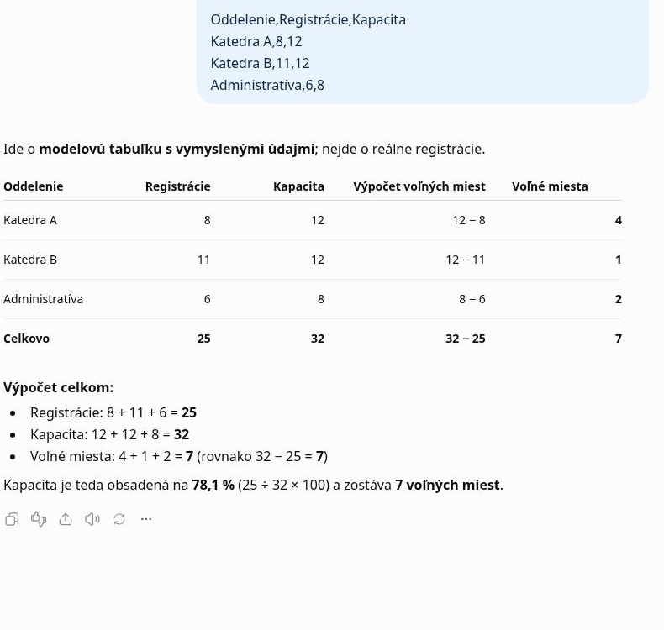
Úloha 5: výpočet z tabuľky
PRÍKLADY
1. Do zadania sme vložili tri riadky vymyslených registrácií.
2. Výsledok: spolu 25 registrácií, kapacita 32, voľných 7 miest.
3. Nezávislá kontrola: 8 + 11 + 6 = 25; 12 + 12 + 8 = 32.
4. Spresnenie: „Pridaj stĺpec s mierou obsadenosti každej skupiny.“
72
Notes:
Cieľ snímky
Snímka poskytuje správne riešenie výpočtu a ukazuje, ako výsledok AI kontrolovať. Číselný výstup sa nesmie považovať za správny iba preto, že je v prehľadnej tabuľke.
Kontrola súčtov
Registrácie: 8 + 11 + 6 = 25. Kapacita: 12 + 12 + 8 = 32. Voľné miesta: 32 − 25 = 7. Rovnaký výsledok dostaneme aj súčtom 4 + 1 + 2.
Miera obsadenosti
Skupina A: 8/12 = 66,7 %. Skupina B: 11/12 = 91,7 %. Skupina C: 6/8 = 75 %. Celková obsadenosť: 25/32 = 78,1 %. Percentá treba primerane zaokrúhliť a označiť jednotku.
Vzorové spresnenie
„Pridaj stĺpec s mierou obsadenosti každej skupiny. Uveď vzorec, výsledok zaokrúhli na jedno desatinné miesto a skontroluj, že percentá zodpovedajú registráciám a kapacite.“
Časté chyby
Model môže odpočítať opačné hodnoty, zameniť kapacitu s registráciami alebo nesprávne zaokrúhliť percento. Kontrolujte význam stĺpcov aj aritmetiku.
Pedagogická reflexia
Pri práci s údajmi žiakov alebo študentov používajte anonymizované a agregované dáta. AI môže pomôcť s formátom, zodpovednosť za interpretáciu a ochranu údajov zostáva na človeku.
Kontrolná otázka
Prečo je vhodné overiť voľné miesta dvoma rôznymi výpočtami?

Slide 73
Úloha 6: vyžiadajte si zdroj
PRESNÉ MODELOVÉ ZADANIE
VÝCHODISKOVÁ OBRAZOVKA: Chat
„Nájdi oficiálnu dokumentáciu OpenAI o projektoch v ChatGPT. Stručne vysvetli, čo umožňujú projektové súbory a pokyny, a uveď klikateľný odkaz na pôvodný zdroj.“
Konkrétne znenie odpovede sa pri opakovaní môže líšiť.
73
Notes:
Cieľ cvičenia
Cieľom je vyhľadať aktuálnu informáciu v oficiálnej dokumentácii a uviesť pôvodný zdroj. Účastník sa učí rozlišovať odpoveď AI od dokumentu, ktorý tvrdenie skutočne podporuje.
Prečo žiadať oficiálny zdroj
Pri funkciách digitálnych služieb sa názvy a možnosti menia. Oficiálna dokumentácia alebo centrum pomoci má vyššiu autoritu než neoznačený blog či stará ukážka rozhrania.
Postup pre účastníka
Zadajte prompt, otvorte ponúknutý odkaz a skontrolujte, že patrí oficiálnej doméne OpenAI. Overte názov článku, dátum alebo aktuálnosť a presnú časť o projektových súboroch a pokynoch.
Čo máte zistiť
Projektové súbory poskytujú podklady pre prácu v projekte. Projektové pokyny určujú všeobecné pravidlá, napríklad jazyk, štýl alebo spôsob práce. Konkrétne možnosti treba vždy overiť v aktuálnej dokumentácii a účte.
Vzor zápisu zdroja
Názov organizácie: OpenAI. Názov stránky: podľa otvoreného článku. Typ zdroja: oficiálna pomoc alebo produktová dokumentácia. Dátum prístupu: uveďte deň, keď ste stránku skontrolovali.
Ak zdroj nemožno otvoriť
Tvrdenie neoznačujte za overené. Skúste vyhľadať rovnakú tému priamo v oficiálnom centre pomoci alebo požiadajte o iný pôvodný zdroj.
Kontrolná otázka
Ktoré znaky vám potvrdia, že otvorený odkaz je pôvodný a relevantný zdroj?

Slide 74
Úloha 6: informácia s pôvodným zdrojom
PRÍKLADY
1. Zadanie žiada oficiálnu dokumentáciu o projektoch a klikateľný odkaz.
2. Vo výsledku otvorte zdroj a porovnajte tvrdenia o súboroch a pokynoch.
3. Nepreberajte tvrdenie iba preto, že pri ňom vidíte citáciu.
4. Spresnenie: „Označ presnú časť zdroja, ktorá podporuje druhý odsek.“
74
Notes:
Cieľ snímky
Snímka ukazuje, ako skontrolovať odpoveď s webovým zdrojom. Klikateľný odkaz je začiatok overovania, nie automatický dôkaz správnosti.
Kontrola zdroja
Otvorte stránku a overte doménu, názov organizácie, tému článku a to, či text naozaj opisuje projekty v ChatGPT. Skontrolujte aj to, či nejde o zastaranú alebo všeobecnú stránku.
Kontrola tvrdenia
Ku každému tvrdeniu o súboroch a pokynoch nájdite podporujúcu vetu alebo odsek. Ak zdroj hovorí iba o jednej funkcii, odpoveď nesmie z neho odvodiť ďalšie nepodložené možnosti.
Vzorové spresnenie
„Označ presný nadpis časti a krátko parafrázuj vetu, ktorá podporuje tvrdenie o projektových pokynoch. Ak zdroj tvrdenie nepodporuje, povedz to.“
Akademické použitie
V seminárnej alebo záverečnej práci citujte pôvodný zdroj podľa požadovanej citačnej normy. Odpoveď ChatGPT môže pomôcť zdroj nájsť, ale nenahrádza bibliografický záznam ani kritické čítanie.
Pedagogický príklad
Nechajte študentov porovnať odpoveď AI s otvoreným zdrojom a farebne označiť podporené, čiastočne podporené a nepodporené tvrdenia.
Kontrolná otázka
Aký je rozdiel medzi relevantným zdrojom a zdrojom, ktorý iba obsahuje podobné kľúčové slová?

Slide 75
Čo ešte treba priamo zdokumentovať
ROZPRACOVANÁ VERZIA
1. Prihlásenie a prepnutie účtu; ponuky zdieľania, archivácie a vymazania pred potvrdením.
2. Rozbalené podponuky oznámení, vzhľadu, pamäte, projektových pokynov a nástrojov.
3. Stavy hlasu, obrázkov, GPTs, Canvas a plánovaných úloh, ak sú v účte prístupné.
4. Každú takúto časť treba pred označením návodu za úplný zachytiť v oprávnenom účte.
75
Notes:
Účel snímky
Snímka upozorňuje, že návod je potrebné priebežne aktualizovať a dopĺňať o reálne zachytenia obrazovky. Rozhranie, oprávnenia a názvy funkcií sa môžu meniť.
Čo treba zachytiť
Dôležité sú obrazovky pred potvrdením citlivých operácií: prepnutie účtu, zdieľanie, archivácia a vymazanie. Školiaci materiál má ukázať aj dôsledok a bezpečné rozhodnutie, nie iba tlačidlo.
Rozbalené ponuky
Pri oznámeniach, vzhľade, pamäti, projektových pokynoch a nástrojoch treba zachytiť rozbalenú ponuku s dostupnými možnosťami. Bez nej účastník nemusí vedieť, čo po kliknutí očakávať.
Funkcie závislé od účtu
Hlas, obrázky, GPTs, Canvas a plánované úlohy nemusia byť dostupné každému. Materiál musí jasne uviesť, že neprítomnosť položky môže súvisieť s účtom, licenciou alebo pracovným priestorom.
Pravidlo pre snímky obrazovky
Používajte oprávnený účet, zakryte mená, e-maily, obsah histórie a ďalšie citlivé údaje. Zaznamenajte dátum a prostredie, pretože obrázok je časovo viazaný.
Domáce použitie materiálu
Ak sa vaše rozhranie líši, postupujte podľa cieľa funkcie, nie podľa presnej polohy tlačidla. Pred významným úkonom si prečítajte aktuálny opis a potvrdenie v aplikácii.
Kontrolná otázka
Ktoré informácie musí obsahovať snímka obrazovky, aby bola pedagogicky užitočná a zároveň bezpečná?

Slide 76
Problémy a kontrola
OBSAH KAPITOLY
Keď sa vaše rozhranie alebo výstup líši od obrázka
1. Odlišné tlačidlo alebo účet
2. Súbor a história
3. Nepresná odpoveď
4. Záverečné precvičenie
76
Notes:
Úloha kapitoly
Kapitola spája najčastejšie problémy pri samostatnej práci: odlišné rozhranie, nepripojený súbor, nepresnú odpoveď, chýbajúci obsah a nedostupnú funkciu.
Základný diagnostický postup
Najprv určte, čo presne nefunguje. Potom skontrolujte účet, pracovný priestor, režim Chat alebo Work, aktívny model, pripojené súbory a aktuálne limity. Meníte vždy iba jednu vec naraz.
Rozhranie sa líši
Názvy a poloha tlačidiel sa môžu meniť. Hľadajte funkciu podľa účelu, použite hľadanie v nastaveniach a čítajte aktuálny opis priamo v aplikácii.
Výstup sa líši
Jazykový model môže pri rovnakom zadaní vytvoriť inú formuláciu. Hodnoťte splnenie kritérií, správnosť a bezpečnosť, nie presnú zhodu s ukážkou.
Kedy požiadať o pomoc
Ak ide o univerzitný účet, oprávnenie, bezpečnosť alebo stratu dôležitého obsahu, nevykonávajte náhodné zmeny. Zdokumentujte problém bez citlivých údajov a kontaktujte správcu alebo podporu.
Vzdelávací cieľ
Účastník sa má naučiť problém pomenovať, vykonať základnú kontrolu a zvoliť bezpečný ďalší krok. Cieľom nie je naspamäť si zapamätať polohu každého tlačidla.
Kontrolná otázka
Aké tri veci skontrolujete ako prvé, keď sa výsledok alebo rozhranie správa inak než v návode?

Slide 77
Nevidím rovnaké tlačidlo
RIEŠENIE PROBLÉMOV
1. Overte, či používate web, rovnaký režim Chat alebo Work a správny pracovný priestor.
2. Zobrazte celý bočný panel a použite hľadanie v nastaveniach.
3. Položka môže závisieť od oprávnení alebo sa po aktualizácii presunúť.
4. Ak ju nenájdete, použite dostupný ekvivalent a neodhadujte jej význam.
77
Notes:
Cieľ snímky
Snímka pomáha riešiť situáciu, keď účastník nevidí rovnaké tlačidlo ako v návode. Rozdiel nemusí znamenať chybu používateľa.
Krok 1: prostredie
Overte, či používate webovú alebo počítačovú aplikáciu, režim Chat alebo Work a správny univerzitný pracovný priestor. Rovnaká funkcia môže mať odlišnú polohu.
Krok 2: zobrazenie
Rozbaľte bočný panel, zväčšite okno a skontrolujte ponuku profilu. V nastaveniach použite vyhľadávanie podľa názvu alebo účelu funkcie.
Krok 3: dostupnosť
Položka môže závisieť od roly, licencie, správcu, modelu alebo limitu. Pozrite kartu Používanie a informácie dostupné v účte.
Vzorový postup
Ak nevidíte Priestor, hľadajte Súbory alebo príslušnú položku v režime Work. Ak nevidíte konkrétny model, skontrolujte pracovný priestor a limit, nie náhodné prepínače.
Čomu sa vyhnúť
Neodhadujte význam neznámeho tlačidla a nevykonávajte hromadné alebo bezpečnostné operácie iba preto, aby ste napodobnili snímku.
Kontrolná otázka
Ako rozlíšite zmenu rozhrania od funkcie, ktorá pre váš účet nie je povolená?

Slide 78
Súbor nie je v odpovedi
RIEŠENIE PROBLÉMOV
1. Pred odoslaním musí byť názov súboru viditeľný pri zadaní.
2. V otázke výslovne povedzte „použi priložený súbor“.
3. V odpovedi skontrolujte citáciu alebo konkrétne údaje zo súboru.
4. Ak podklad stále chýba, otvorte nový chat a súbor priložte znova.
78
Notes:
Cieľ snímky
Snímka rieši situáciu, keď odpoveď nepracuje s priloženým dokumentom alebo pôsobí všeobecne. Najprv treba overiť samotné pripojenie súboru.
Pred odoslaním
Názov alebo náhľad súboru musí byť viditeľný pri správe. Skontrolujte správny názov, verziu a typ súboru. Ak nahrávanie ešte prebieha, počkajte.
Presné zadanie
Použite formuláciu: „Použi priložený súbor a odpovedaj iba podľa jeho obsahu. Pri každom bode uveď stranu alebo nadpis časti. Ak údaj chýba, povedz to.“
Kontrola odpovede
Hľadajte konkrétne mená častí, citácie alebo údaje, ktoré sa v súbore naozaj nachádzajú. Všeobecná odpoveď bez väzby na podklad môže znamenať, že súbor nebol použitý alebo zadanie bolo nejasné.
Opätovný pokus
Ak problém pretrváva, otvorte nový chat, priložte súbor znova a použite kratšie jednoznačné zadanie. Pri veľkom dokumente skúste menšiu časť alebo presne určte kapitolu.
Ochrana údajov
Súbor opätovne neprikladajte do osobného alebo neschváleného priestoru. Pri univerzitných podkladoch dodržte pravidlá UKF a odstráňte nepotrebné osobné údaje.
Kontrolná otázka
Ktoré znaky v odpovedi dokazujú, že model skutočne pracoval s konkrétnym súborom?

Slide 79
Odpoveď je nepresná
RIEŠENIE PROBLÉMOV
1. Povedzte, ktorý údaj nesedí, a vložte správny podklad.
2. Požiadajte o oddelenie potvrdených faktov od odhadov.
3. Pri vedeckom tvrdení otvorte pôvodnú štúdiu alebo oficiálny zdroj.
4. Druhú odpoveď ChatGPT nepovažujte za nezávislé overenie prvej.
79
Notes:
Cieľ snímky
Snímka ukazuje postup pri fakticky nesprávnej, neúplnej alebo zavádzajúcej odpovedi. Prvým krokom je pomenovať konkrétny problém, nie iba napísať „je to zlé“.
Presná oprava
Uveďte, ktoré tvrdenie nesedí, a priložte alebo citujte správny podklad. Vzor: „V odpovedi je nesprávna miestnosť. Podľa priloženého oznamu je správne D-106. Oprav text a ostatné údaje nemeň.“
Oddelenie faktov a odhadov
Požiadajte o tabuľku alebo dve časti: potvrdené fakty s uvedeným zdrojom a neisté tvrdenia alebo návrhy. Ak odpoveď nemá podklad, musí to priznať.
Nezávislé overenie
Pri odbornom tvrdení otvorte pôvodnú štúdiu, zákonný text, oficiálnu metodiku alebo iný autoritatívny zdroj. Opätovne vygenerovaná odpoveď toho istého modelu nie je nezávislá kontrola.
Vzorový pedagogický príklad
AI tvrdí, že určitá metóda vždy zlepšuje učenie. Účastník má nájsť pôvodnú štúdiu, skontrolovať vzorku, podmienky a obmedzenia a preformulovať záver bez neprimeraného zovšeobecnenia.
Kedy výstup nepoužiť
Ak tvrdenie nemožno overiť a má ovplyvniť hodnotenie, bezpečnosť, právne rozhodnutie alebo podporu študenta, výstup nepoužívajte ako podklad na rozhodnutie.
Kontrolná otázka
Prečo nová odpoveď na rovnakú otázku nepredstavuje nezávislé overenie pôvodnej odpovede?

Slide 80
Starší chat alebo súbor chýba
RIEŠENIE PROBLÉMOV
1. Použite hľadanie v bočnom paneli a skontrolujte názov projektu.
2. Archivované čety hľadajte v „Ovládacích prvkoch údajov“.
3. Pri súbore skontrolujte Priestor a Úložisko.
4. Ak sa obsah stále nezobrazuje, overte účet a pracovný priestor.
80
Notes:
Cieľ snímky
Snímka poskytuje systematický postup pri hľadaní staršieho rozhovoru alebo súboru. Obsah môže byť v inom projekte, archíve, pracovnom priestore alebo účte.
Hľadanie rozhovoru
Použite špecifické slová z názvu alebo obsahu. Skontrolujte projekt a približný čas vytvorenia. Všeobecné slová ako „text“ alebo „úloha“ prinášajú príliš veľa výsledkov.
Kontrola archívu
Archivovaný chat nie je vymazaný. Otvorte správu archivovaných chatov v ovládacích prvkoch údajov a skontrolujte, či sa rozhovor nachádza tam.
Hľadanie súboru
Pozrite Priestor, Súbory alebo Úložisko podľa dostupného rozhrania. Overte názov, typ, verziu a projekt, v ktorom bol súbor použitý.
Účet a pracovný priestor
Ak obsah stále chýba, overte e-mail účtu a názov pracovného priestoru. Univerzitný a osobný priestor môžu mať oddelenú históriu a súbory.
Prevencia
Rozhovory pomenúvajte témou a účelom bez osobných údajov, napríklad „Didaktika – pracovný list k overovaniu zdrojov“. Dôležité dokumenty uchovávajte aj v schválenom univerzitnom úložisku.
Kontrolná otázka
V akom poradí budete kontrolovať hľadanie, projekt, archív, Priestor a účet?

Slide 81
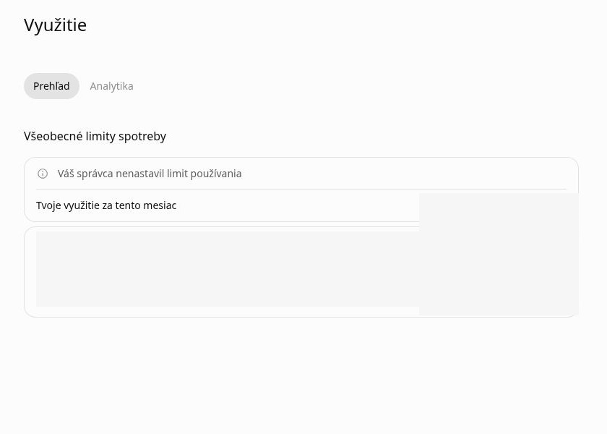
Funkcia alebo limit nie sú dostupné
RIEŠENIE PROBLÉMOV
1. Pozrite režim, názov modelu a kartu „Používanie“.
2. Nedostupnosť môže súvisieť s rolou, licenciou, pracovným priestorom či limitom.
3. Presný počet kreditov alebo čas obnovy preberte len z aktuálneho účtu.
4. Pokračujte dostupným modelom alebo počkajte podľa údajov zobrazených aplikáciou.
81
Notes:
Cieľ snímky
Snímka vysvetľuje, že nedostupná funkcia alebo model nemusí znamenať technickú chybu. Príčinou môže byť režim, licencia, rola, pracovný priestor alebo dočasný limit.
Základná kontrola
Overte režim Chat alebo Work, názov aktívneho modelu a pracovný priestor. Potom otvorte kartu Používanie a prečítajte aktuálny stav a čas prípadnej obnovy limitu.
Nemeňte význam údajov
Presné kredity, limity a časy preberajte iba z vlastného aktuálneho účtu. Hodnoty zo školiacej snímky alebo účtu iného používateľa nemusia platiť pre vás.
Bezpečná náhrada
Ak funkcia nie je dostupná, pokračujte dostupným modelom, rozdeľte úlohu na menšie kroky alebo počkajte podľa informácie v aplikácii. Pracovné údaje nepresúvajte do neschváleného osobného účtu.
Vzorový prípad
Účastník nevidí režim alebo model použitý na snímke. Skontroluje priestor EDU, kartu Používanie a ponuku modelov. Potom vykoná cvičenie s dostupným modelom a hodnotí výsledok podľa rovnakých kritérií.
Kedy kontaktovať podporu
Ak oprávnenie podľa univerzitných pravidiel máte, limit nie je vyčerpaný a funkcia dlhodobo chýba, zaznamenajte názov účtu alebo priestoru a opis problému bez citlivých údajov.
Kontrolná otázka
Prečo nie je vhodné obchádzať limit použitím osobného účtu s pracovnými alebo študentskými údajmi?

Slide 82
Záverečné cvičenie
VYSKÚŠAJTE SI
ÚLOHA
Vytvorte nový chat, zadajte oznam s jedným chýbajúcim údajom, spresnite odpoveď, priložte modelový súbor a nájdite starší rozhovor.
82
Notes:
Cieľ cvičenia
Záverečná úloha spája základné zručnosti z celého školenia: nový chat, presné zadanie, práca s chýbajúcim údajom, spresnenie odpovede, použitie súboru a návrat k staršej práci.
Príprava
Použite vymyslené údaje a modelový súbor bez osobných informácií. Vyberte tému blízku pedagogickej praxi, napríklad zmenu termínu seminára alebo pokyny k metodickému workshopu.
Krok 1: nový chat a oznam
Vytvorte nový chat. Zadajte publikum, účel, známe fakty a jeden chýbajúci údaj. Pridajte pravidlo: „Chýbajúci údaj označ [DOPLNIŤ] a nič si nevymýšľaj.“
Krok 2: spresnenie
Po prvej odpovedi požiadajte o inú formu alebo rozsah bez zmeny faktov, napríklad: „Skráť text na 80 slov a zachovaj označenie [DOPLNIŤ].“
Krok 3: súbor
Priložte modelový dokument a požiadajte o tri konkrétne informácie. Každú informáciu potom porovnajte s originálom.
Krok 4: história
Pomenujte rozhovor bez osobných údajov. Vytvorte nový chat a potom pomocou hľadania nájdite pôvodný rozhovor.
Doklad o splnení
Zapíšte si názov chatu, pôvodné zadanie, nadväzujúci pokyn, jeden overený údaj zo súboru a jednu vec, ktorú ste museli opraviť. Nič nemusíte verejne zdieľať.

Slide 83
Kontrola záverečného cvičenia
RIEŠENIE / KRITÉRIÁ
Skontrolujte vlastný výsledok
Kontrola: nič ste nemuseli zdieľať; chýbajúci údaj ostal označený, informácie zo súboru ste porovnali s originálom.
83
Notes:
Účel kontroly
Snímka poskytuje kritériá, podľa ktorých možno záverečné cvičenie vyhodnotiť bez prítomnosti školiteľa. Splnenie sa posudzuje podľa postupu a kontroly, nie podľa rovnakého znenia odpovede.
Kritérium 1: nový kontext
Úloha bola vykonaná v novom chate. Pôvodný rozhovor zostal zachovaný a nový chat nezačínal starými správami.
Kritérium 2: chýbajúci údaj
Jeden údaj nebol známy a zostal označený [DOPLNIŤ]. Model ho nenahradil vymysleným dátumom, kontaktom alebo miestom.
Kritérium 3: spresnenie
Druhá správa nadviazala na prvú odpoveď, zmenila požadovaný rozsah alebo formu a zachovala potvrdené fakty.
Kritérium 4: práca so súborom
Súbor bol viditeľný pri správe a odpoveď obsahovala údaje z neho. Účastník porovnal informácie s originálom a označil prípadnú nepresnosť.
Kritérium 5: história a súkromie
Starší rozhovor sa podarilo nájsť pomocou názvu alebo kľúčového slova. Cvičenie nepoužilo reálne osobné údaje a nevyžadovalo vytvorenie verejného odkazu.
Sebahodnotenie
Za každé splnené kritérium si označte áno. Ak niektoré chýba, vráťte sa k príslušnej snímke a úlohu zopakujte s jednoduchšími modelovými údajmi.

Slide 84
Ďakujem za pozornosť
84

